Slide 1
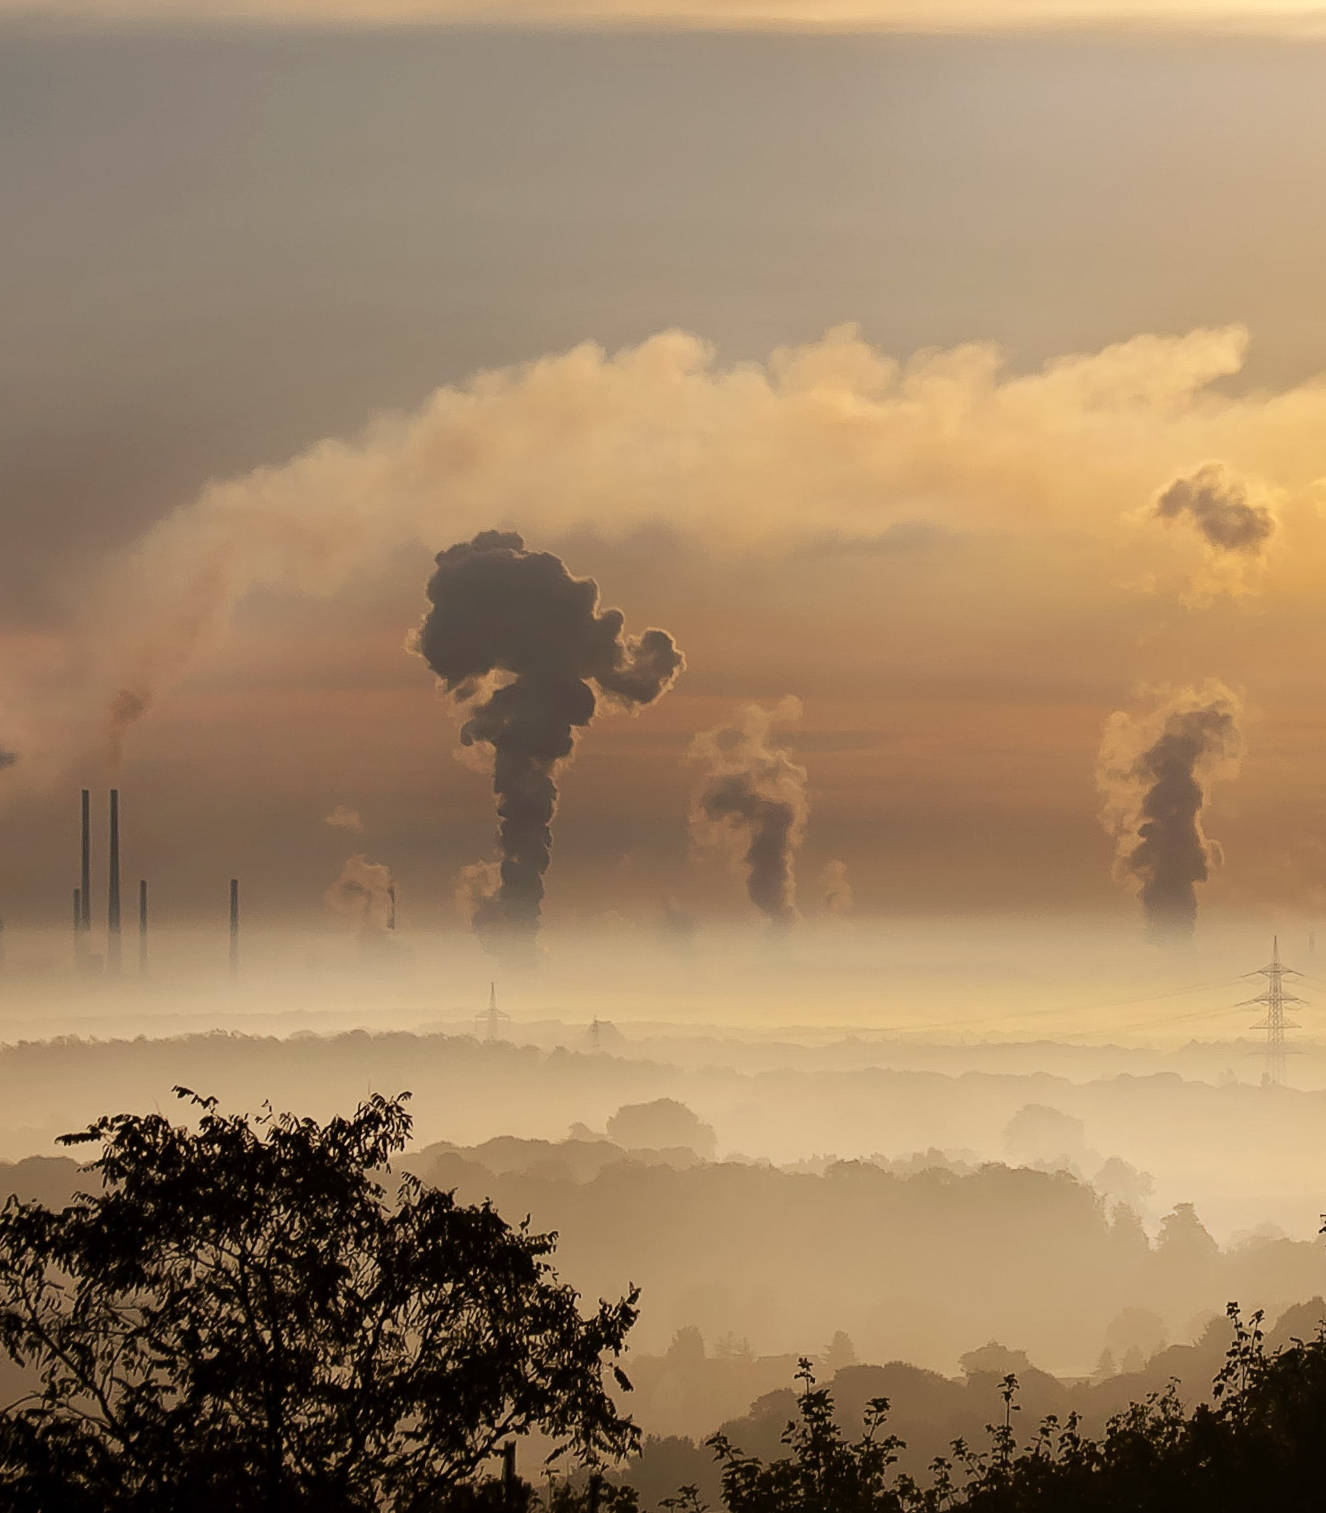
Development of methods for adaptive and optimal deployment of heterogeneous sensor array for accurate representation of air pollution and its sources
Pre-Thesis Exam - 10.11.2019
Idit Belachsen
Advisors: Associate Professors - Barak Fishbain, Shai Kendler
1/16
Notes:
פיתוח שיטות לפריסה אופטימלית ואדפטיבית של מערך חיישנים הטרוגני לייצוג מדויק של זיהום אוויר ומקורותיו
בסופו של דבר האתגר הגדול ביותר בניטור הוא לנסות להפיק מהמדידות מפת ריכוזים ברזולוציה גבוהה.
עם השיטות הקיימות היום – תחנות ניטור סטנדרטיות, יחד עם המחסור בנתונים ברורים ומדויקים של פליטות רגעיות מהמקורות (ולפעמים גם המיקום שלהם), האתגר הזה הוא קשה.
לכאורה, אם היו לנו את הנתונים האלו תמיד היה לנו קל יותר ליצר מפות מדויקות של זיהום האוויר גם עם רשת דלילה של חיישנים. ובעיית האכיפה הרגולטורית למשל בכלל לא הייתה קיימת.
ולכן – אנחנו יכולים להעלות את ההשערה שניתן להתגבר על הבעיות האלו על ידי פריסה של רשת חיישנים אלחוטית, עם חיישנים פשוטים יותר לתפעול וקלים יותר לניוד.
WDESN - רשת אלחוטית פזורה של חיישנים סביבתיים.
עם זאת, שימוש ברשת חיישנים כזאת מציג בפנינו בעיה חדשה – והיא הצבת החיישנים ופריסת הרשת בצורה הטובה ביותר.
כשמשאבים הם בלתי מוגבלים – תקציב וכוח אדם – אין לנו בעיה, אפשר לייצג יופי את שדה הזיהום ולמצוא את מקורות הפליטה.
אבל... תמיד קיימות מגבלות כלשהן - כלכליות או פיזיות ולכן צריך לעשות את זה בחוכמה.

Slide 2
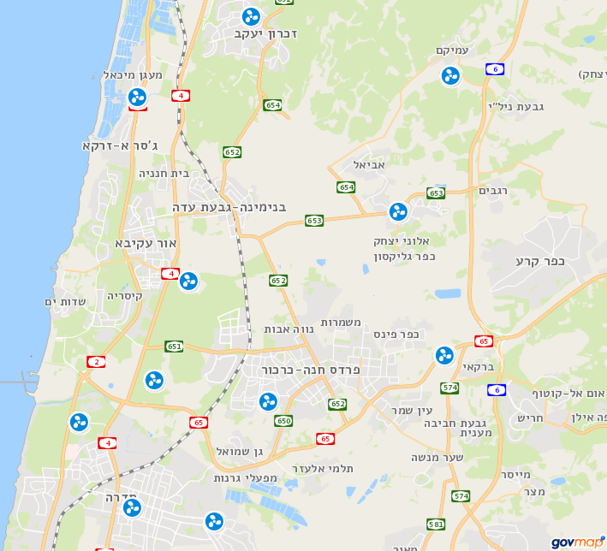
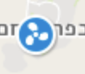
Network deployment
Major challenge in monitoring – producing high resolution pollution concentration maps
WDESN - Wireless Distributed Environmental Sensor Network
A new challenge is formed –
what is the best way to deploy
a network of sensors?
If resources are unlimited, the task is easy
Introduction
Introduction
2
Notes:
בסופו של דבר האתגר הגדול ביותר בניטור הוא לנסות להפיק מהמדידות מפת ריכוזים ברזולוציה גבוהה.
עם השיטות הקיימות היום – תחנות ניטור סטנדרטיות, יחד עם המחסור בנתונים ברורים ומדויקים של פליטות רגעיות מהמקורות (ולפעמים גם המיקום שלהם), האתגר הזה הוא קשה.
לכאורה, אם היו לנו את הנתונים האלו תמיד היה לנו קל יותר ליצר מפות מדויקות של זיהום האוויר גם עם רשת דלילה של חיישנים. ובעיית האכיפה הרגולטורית למשל בכלל לא הייתה קיימת.
ולכן – אנחנו יכולים להעלות את ההשערה שניתן להתגבר על הבעיות האלו על ידי פריסה של רשת חיישנים אלחוטית, עם חיישנים פשוטים יותר לתפעול וקלים יותר לניוד.
WDESN - רשת אלחוטית פזורה של חיישנים סביבתיים.
עם זאת, שימוש ברשת חיישנים כזאת מציג בפנינו בעיה חדשה – והיא הצבת החיישנים ופריסת הרשת בצורה הטובה ביותר.
כשמשאבים הם בלתי מוגבלים – תקציב וכוח אדם – אין לנו בעיה, אפשר לייצג יופי את שדה הזיהום ולמצוא את מקורות הפליטה.
אבל... תמיד קיימות מגבלות כלשהן - כלכליות או פיזיות ולכן צריך לעשות את זה בחוכמה.

Slide 3



Research hypothesis
A set of optimal deployment solutions can be retrieved using multi-objective optimization techniques that balance between -
Monitoring capabilities
Resources
Research objectives
Design and develop a deployment model, comprised of the following modules: A spatial optimization model A temporal optimization model A spatial-temporal optimization model
Notes:
אז היפותזת העבודה אומרת שניתן למצוא סט של פתרונות אופטימליים לפריסה של חיישנים במרחב באמצעות שיטות אופטימיזציה מרובת-מטרות שיאזנו בין יכולות האיתור של הרשת והמשאבים הקיימים
מטרות המחקר הן לפתח מודל פריסה שיהיה כלי למקבלי ההחלטות, עם כמה מודולים שונים –
מודול מרחבי - מציאת פריסה שתמקסם את רגישות הרשת לשינויים במקורות. זה יהיה מודל רובאסטי, סטדי סטייט.
מודול זמני - מציאה של אסטרטגיית פריסה מחדש כתוצאה משינויים במזג האוויר או בפליטות עם "מאמץ מעבר" הכי נמוך שאפשר.
מודול מרחבי וזמני - שמחבר את שני המודלים הקודמים ולוקח בחשבון גם את ההסתברות לשינויים הצפויים.
חוץ מזה, במהלך פיתוח של כל אחד מהמודולים, אנחנו רוצים לבחון קונפיגורציות שונות, תנאי מזג אוויר ופליטות שונות, מערך הטרוגני של חיישנים ובתקווה גם מקרה מהעולם האמיתי.
- various sources/sensors configurations
weather conditions and emission rates
heterogenous network
case-study of real-world

Slide 4
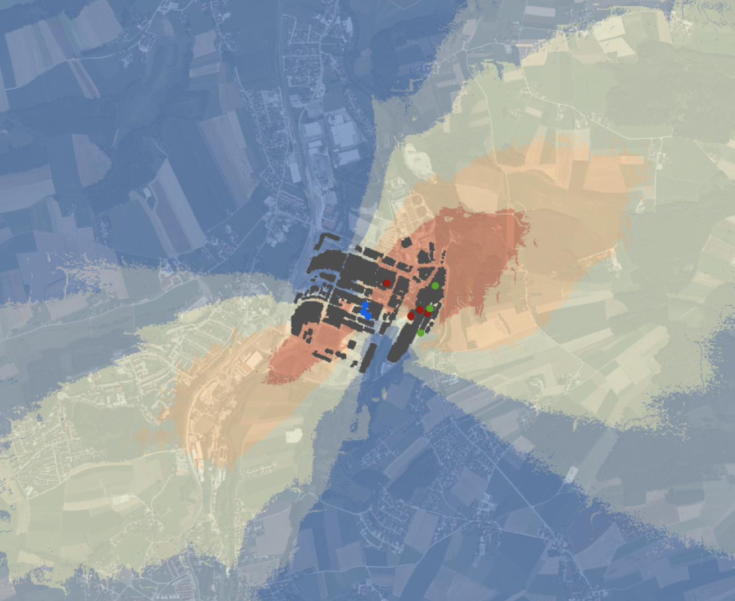

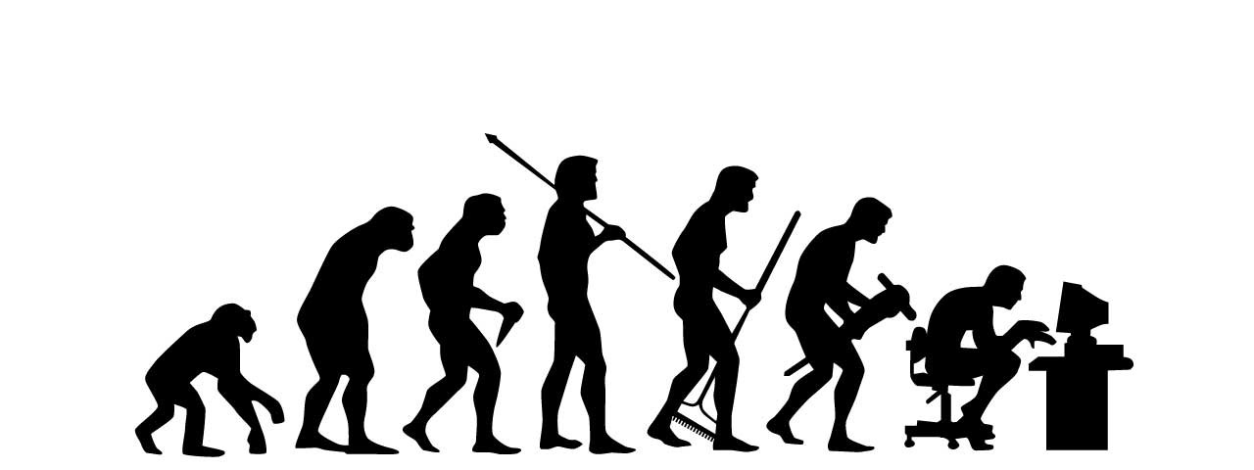
Methods - background
ATD** model
Meteorology
Optimization
1
2
3
**Atmospheric Transport and Dispersion
Methods
Notes:
אני ארחיב מעט על שלושת הדברים האלו והקשר שלהם לעבודה הזאת. בעצם הייחודיות בעבודה היא השילוב של כל השיטות הנ"ל.
מודל ההסעה והדיספרסיה שהשתמשנו בינתיים
הפרמטרים המטאורולוגיים הרלוונטיים
וקצת על אופטימיזציה מרובת מטרות, אלגוריתמים אבולוציוניים וכלי האופטימיזציה שאנחנו עובדים איתו כרגע

Slide 5
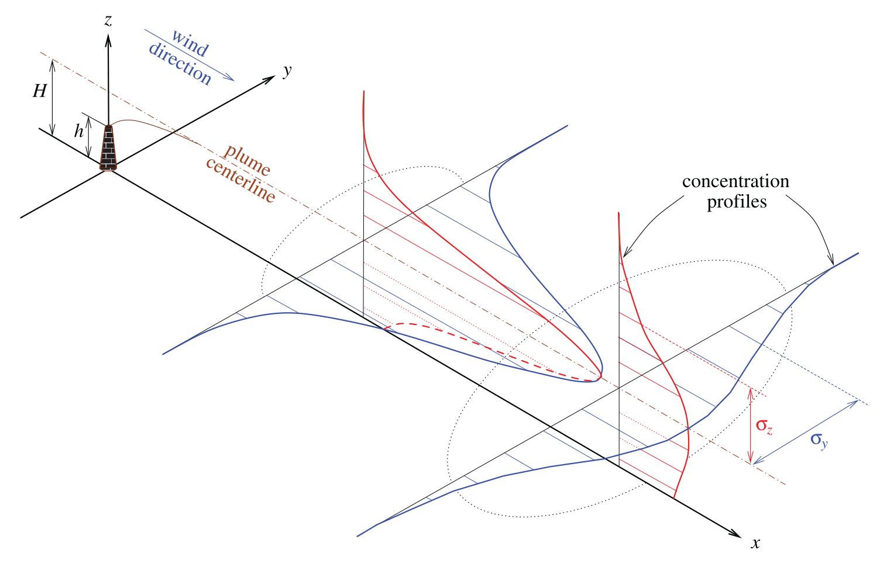
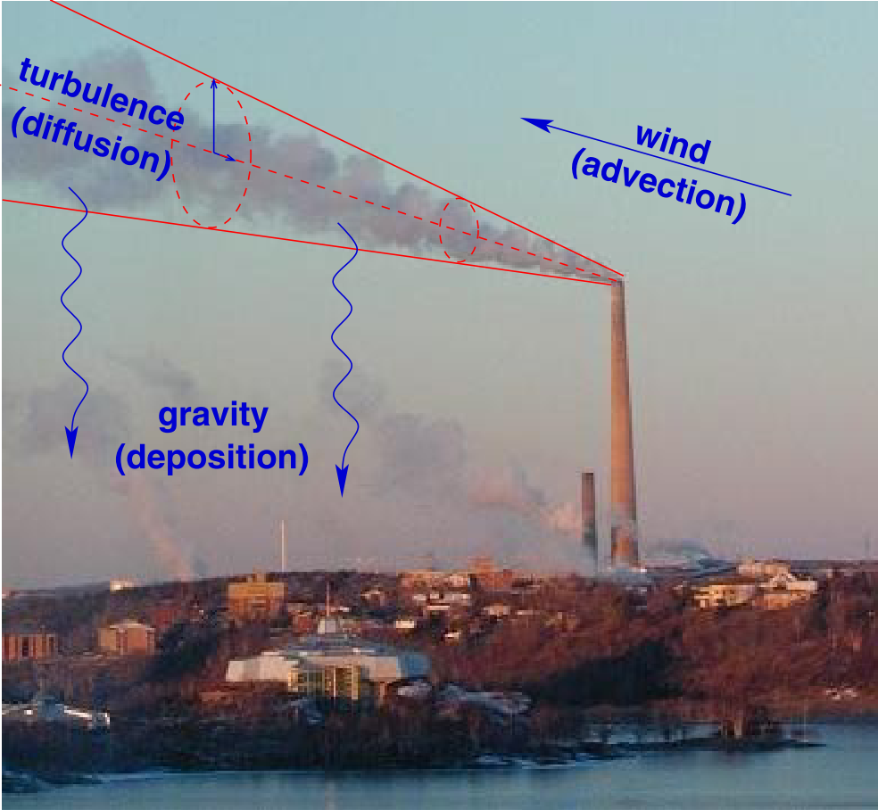
ATD models
The Gaussian plume model - analytical steady state solution to the advection-diffusion equation for idealized circumstances
Holds a few assumptions…
$$C\left(x,y,z,Q\right)=\frac{Q}{\overline{u}{σ_{y}σ}_{z}2π}exp\left(\frac{−y^{2}}{2σ_{y}^{2}}\right)\left[\exp\left(\frac{−{\left(z−H\right)}^{2}}{2σ_{z}^{2}}\right)+\exp\left(\frac{−{\left(z+H\right)}^{2}}{2σ_{z}^{2}}\right)\right]$$
Methods
Notes:
אז קיימים הרבה מודלים של דיספרסיה. (המילה דיספרסיה מתכוונת לשילוב של דיפוזיה של החומר כתוצאה מטורבולנציה ולאדבקציה על ידי הרוח).
אולי המודל הפשוט והפרימיטיבי ביותר הוא המודל הגאוסי – שמציע פיתרון אנליטי S.S למשוואת האדבקציה-דיפוזיה עבור תנאים אידיאליים.
וזה הפתרון.
פשוט –בסופו של דבר, הריכוז בנקודה במרחב נקבע לפי קצב הפליטה של המקור, גובה הארובה האפקטיבי, מהירות הרוח הממוצעת,
כשסיגמה וואי וזד מייצגים את התרחבות הפלומה ככל שמתרחקים מהמקור ואזכיר אותם שוב עוד מעט.
חשוב לציין שיש לא מעט הנחות עבור המודל הזה –
שהפתרון הוא מצב יציב
שמהירות הרוח קבועה ומקבילה לציר איקס
ניתן להזניח טופוגרפיה
החומר המוסע לא מגיב עם הסביבה שלו
אין שיקוע
אין זיהום רקע
ועוד ועוד...
﻿

Slide 6
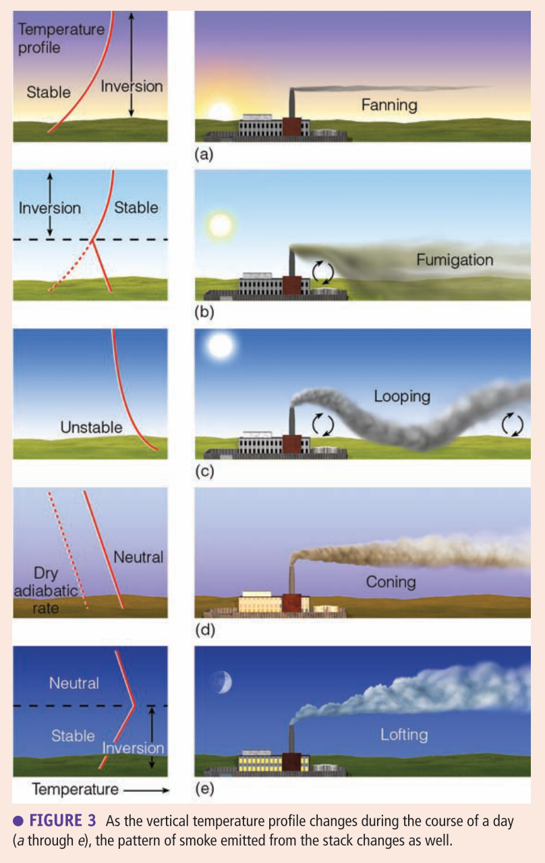
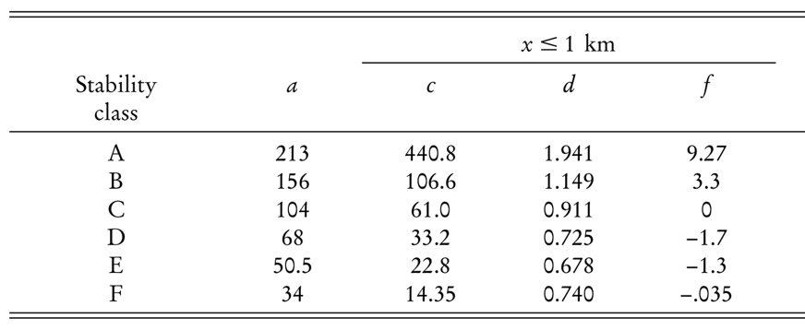
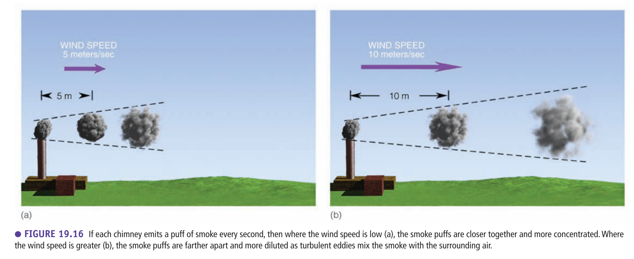
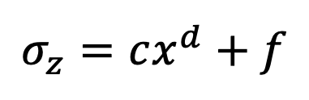
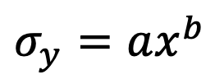
Meteorology
$$σ_{y}=ax^{b}$$
The meteorological parameters that play a role in any gas dispersion model are wind speed, wind direction, and the atmospheric stability condition - (WS, WD, SC).
unstable
$$σ_{z}=cx^{d}+f$$
neutral
stable
﻿Ahrens and Henson, 2017
Methods
Notes:
הפרמטרים המטאורולוגיים הרלוונטיים למודל דיספרסיה כי הם ישפיעו על פיזור המזהמים הם מהירות הרוח, כיוון הרוח והיציבות האטמוספירית.
-למשל - מהירות רוח גבוהה יותר – תיצור דילול של פלומת הזיהום.
-היציבות האטמוספירית נקבעת לפי פרופיל הטמפרטורה האנכי ומשתנה במהלך היום. השינויים ביציבות משפיעים על ריכוזי המזהם.
למשל במצב של אינברסיה (מצב של יציבות) – אם כל השכבה באינברסיה אולי זה לא נורא כל כך, המזהמים מתפשטים בצורה הוריזנטלית. אבל אם יש שכבת אינברסיה מעל מפל טמפרטורה רגיל, נוכל לקבל ערבוב משמעותי של מזהמים וריכוזים גבוהים בקרקע.
-אז בגדול נוהגים לחלק מצבים אטמוספיריים למצב יציב, לא יציב ונייטרלי וסקלת מצבי היציבות המקובלת של Pasquill gifford מחלקת ל-6 מצבי יציבות אטמוספירית A עד F – מהכי פחות יציב ליציב ביותר. את הסיגמות שהגדרנו קודם שמייצגות את מידת התרחבות פלומת הזיהום ניתן לתאר על ידי קשר חזקה עם כיוון ההתקדמות X, כאשר את הפרמטרים a b c d ו-f העריכו בעבר בניסויים בתנאי יציבות אטמוספירית שונים והסיקו ערכים אמפיריים מתאימים.

Slide 7
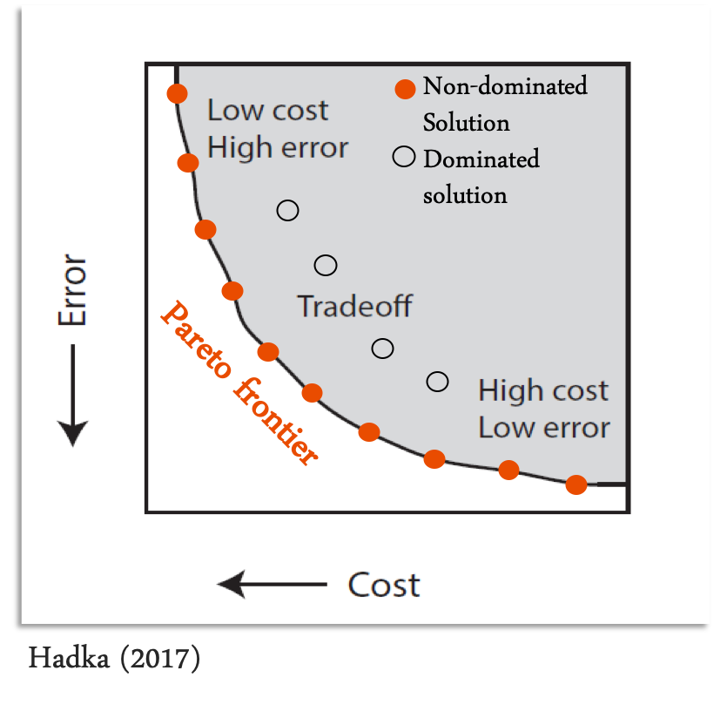
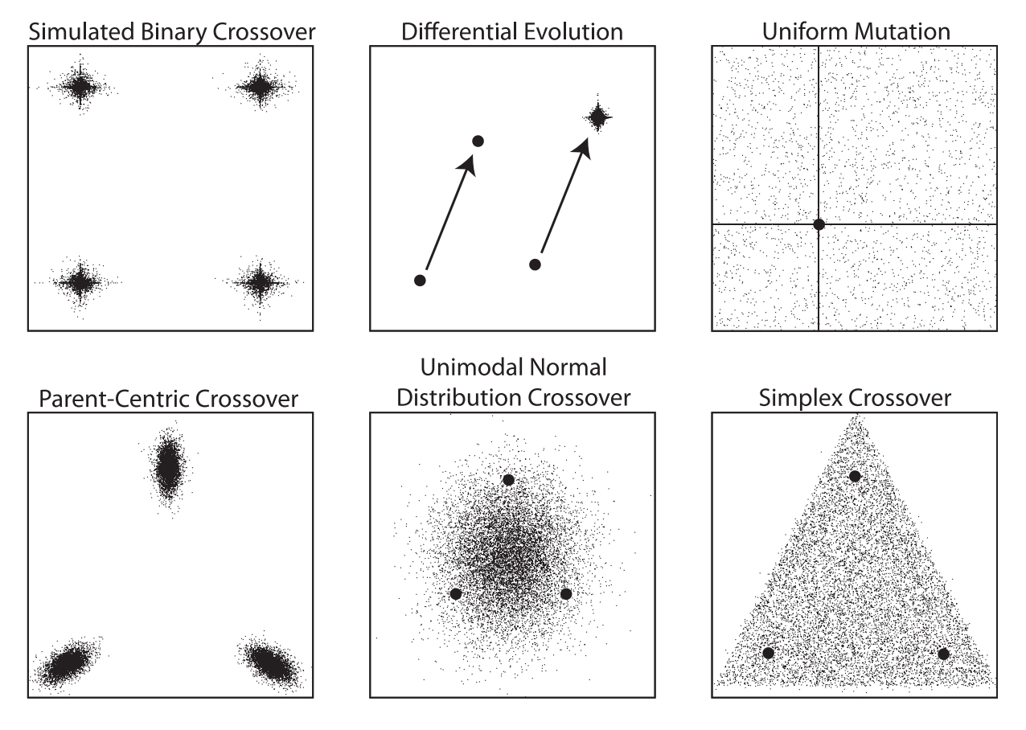
Multi-objective optimization
More than one objective function is optimized simultaneously
Borg MOEA
Dynamically adapts an ensemble of genetic recombination operators
$min⁡(F_{1}\left(x_{1},x_{2},…x_{j},\right),$ $F_{2}\left(x_{1},x_{2},…x_{j},\right)…$ $F_{i}\left(x_{1},x_{2},…x_{j},\right))$
Hadka (2013)
Methods
7
Notes:
מולטי אובג'קטיב אופטימיזיישן, אופטימיזציה מרובת מטרות. כאשר יותר מפונקציית מטרה אחת מאופטמת, נוצר טריידאוף בין מטרות מתנגשות כמו לדוגמא שגיאה ומחיר ב2-obj-func. ואז בעצם נוצרת חזית של פתרונות אופטימליים שנקראים גם non-dominated solutions והפתרונות האלו נבחרים כאופטימליים אם אי אפשר לשפר בפונקציה מטרה אחת מבלי לפגוע באחת אחרת.
בבעיה הבסיסית שלנו יש כרגע שתי מטרות שמתנגשות –
1. למקסם את היכולת לאתר חריגות בפליטה של מזהם ממקור נקודתי
2. למנמם את עלות הרשת שלי.
היתרון או היופי בשימוש באופטימיזציה מרובת משתנים היא סט הפתרונות שמתקבל שמאפשר להתסכל ולהבין טוב יותר את התמונה הכללית. יש פה כלי שימושי למקבלי ההחלטות.
הכלי שבחרנו לעבוד איתו הוא הבורג – אופטימייזר שפותח על ידי David Hadka מאוניברסיטת פנסילבניה ו-Patrick Reed מאוניברסיטת קורנל.
הבורג משתמש באלגוריתם אובולוציוני למצוא את סט הפתרונות האופטימלי.
אחד הדברים שהופכים את הבורג לאופטימייזר חזק זה שהוא יודע בצורה דינמית לשנות את אסטרטגיית החיפוש/היוריסטיקה על ידי פידבק חיובי לאופרטורים הגנטיים של הרקומבינציה שמאיצים את תהליך ההתכנסות. בעצם קשה לדעת א-פריורית איזה אופרטור יהיה הכי מתאים לבעיה ולכן זה הגיוני.
אופרטורים שמייצרים צאצאים מוצלחים יותר מקבלים פידבק חיובי על ידי הגדלת ההסתברות שהצאצא הבא ייוצר מאופרטורים אלו.
קצת על הרקומבינציות – אדום = הורים
SBX – שני הורים יוצרים שני צאצאים שהם קרובים להורים וסוג של תמונת מראה שלהם.
PCX – אופרטור מולטי הורה – למשל שלושה הורים, הצאצאים קרובים לאחד ההורים.
DE – בחירה אקראית של 3 פרטים מהאוכלוסייה, מחשבים וקטור הפרש בין 2 פרטים ועל פיו משנים את הפרט השלישי.
UNDX- אותו הדבר רק שהצאצים ממורכזים סביב הסנטראויד.
אלגוריתמים אבולוציוניים הם מחלקה של אלגוריתמים של חיפוש שמושפעים מתהליך האבולוציה הטבעי.
)ברעיון הכללי -
מייצרים בצורה אקראית סט של פתרונות אפשריים , הם האוכלוסייה. תהליך הברירה הטבעית גורם לכך שפרטים שמותאמים יותר לסביבה (או - שפתרונות טובים יותר, לפי פונקציית המטרה) שורדים יותר ומתרבים, כאשר בתהליך ההתרבות יכולים להיווצר פתרונות חדשים כתוצאה משחלוף (רקומבינציה) וממוטציות. בין הצאצאים / הפתרונות החדשים - הטובים ביותר שורדים. התהליך מסתיים כאשר כל סט הפתרונות הם על חזית הפרטו / non-dominated. (
תהליכים נוספים שייחודיים לאלגוריתם הזה –
בגדול, התהליך שבו מועברים פתרונות ל-archive של הפתרונות הנונ-דומינייטד נקרא (eps. dominance). האפסילון הזה הוא רזולוציה מינימלית של הפתרונות והוא יקבע את גודל הארכיון של הפתרונות. וריאציה של זה נקראת (eps box) שבעצם מחלקת את מרחב הפתרונות (objective space) למן קופסאות עם שוליים בגודל אפסילון (eps boxes) (אפסילון הוא גודל צלע הקופסא, עבור אובג'קטיב מסוים). אם שני פתרונות נמצאים באותו אפסילון בוקס, ילקח הפיתרון המינימלי.
מיישם אפסילון פרוגרס (eps progress) – מדד של התקדמות תהליך החיפוש ומצב הסטגנציה. אם האלגוריתם לא מצליח לשמור על קצב חיפוש מסוים, זה מעיד על סטגנציה ויש חשש להיתקעות במינימום מקומי. אפסילון פרוגרס מתרחש כאשר מתקבל פיתרון לארכיון ולא היה פתרון קודם בארכיון בקופסא אליה שייך הפתרון. וכך אפסילון הוא הערך מינימום לשיפור. האלגוריתם יקבל פיתרון שנמצא באותה קופסא אבל זה לא יספר כאפסילון פרוגרס. הקאונטר סופר את מספר הפרוגרסים בתוך מספר מוגדר של NFE. אם הקאונטר לא השתנה אחרי איקס איוולואציות אז אנחנו בסטגנציה וצריך לעשות ריסטארט.
ריסטארט – יכול לקרות גם אם היחס (מסומן גאמא) בין גודל הארכיון לגודל האוכלוסיה לא נשמר. בדר"כ גודל האוכלוסיה גדול מגודל הארכיון. האוכלוסיה החדשה מתמלאת בפתרונות הארכיון פלוס פתרונות שנבחרו רנדומלית מהארכיון שעברו מוטציה.
עם רפרנס לבורגס מ- star trek מסע בין כוכבים – גזע של סייבורגים עם מוח משותף שמטרתם לשפר את איכות החיים ביקום באמצעות הפיכתו למושלם...

Slide 8
Putting it all together…
Simulate X point-sources. Assume Y optional sensors locations exist
Calculate concentrations of pollutant Z using a dispersion model
ATD model
Run the dispersion model for different meteorological conditions (weights) and different combinations of active/non-active sources
Run Borg to find optimal solutions according to predefined objectives (maximum PED and minimal cost)
Meteorology
Optimization
Methods
Notes:
Run a dispersion model for X point-sources (we know their locations and average emission rates, but not their q(t))
Assume Y optional locations exist. Calculate concentrations of pollutant Z in each of these locations
אז איך שלושת אלו מתחברים ?
אחרי שנתנו קצת רקע ננסה להבין איך האיתור של המקומות האופטימליים נעשה ברמה הטכנית –
אנחנו מריצים מודל דיספרסיה עבור מרחב סימולציה מסוים של X מקורות נקודתיים (קרי, ארובות) שאנחנו יודעים את מיקומם ואת קצב הפליטה הממוצע שלהם ומקבלים פתרון סטדי סטייט.
אנחנו מניחים שיש Y מקומות אופציונליים להנחת החיישנים ומחשבים את הריכוזים של מזהם Z בכל אחד מהמקומות הפוטנציאליים האלו.
אנחנו חוזרים על הרצת מודל הדיספרסיה עבור תנאים מטרואולוגיים שונים ועבור כיבוי והדלקה של המקורות
כרגע, במודל הבסיסי – נותנים משקל למפות הריכוזים לפי תדירות התנאים המטאורולוגיים.
מגדירים את המטריקה על פיה אנחנו רוצים להעריך את טיב הפיתרון של פריסת החיישנים.
מריצים את הבורג כדי למצוא את הפתרונות האופטימליים.
מקבלים חזית פרטו שמראה את
חשוב לציין שהמטרה היא לאתר שינוי בפליטה של מקורות שאנחנו יודעים את מיקומם. ניתן לחשוב על זה כעל בעיית STE קלה יותר – אני יודעת מה רשימת המפעלים שלי, נגיד יש לי 20 כאלה – להעריך איזה מהם פולט או לא פולט זה סוג של STE "מתוך רשימה".

Slide 9
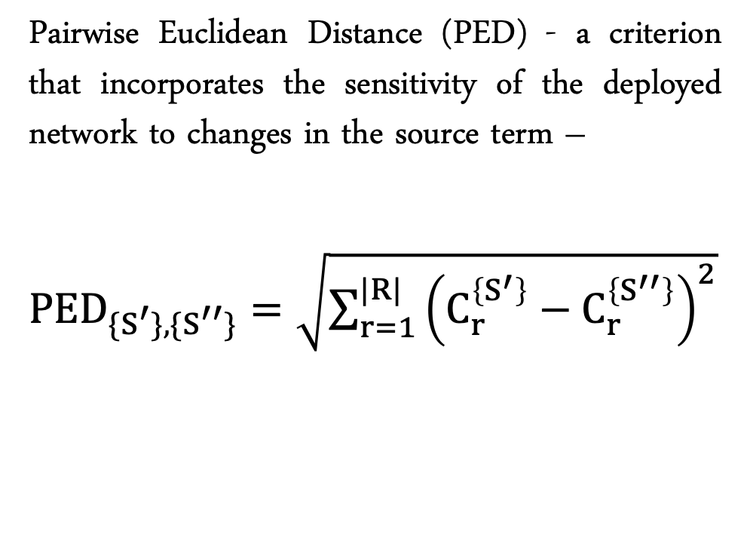
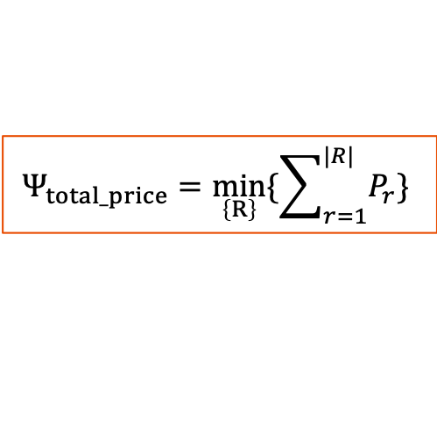
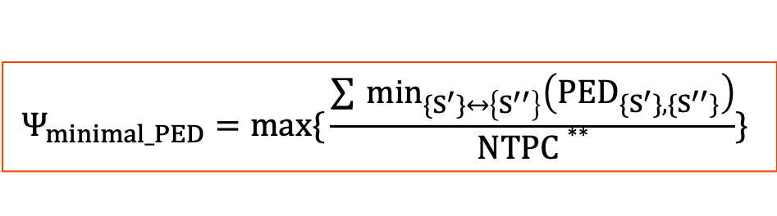
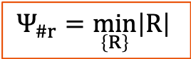
Maximize PED (objective 1) | Minimize cost (objective 2)
Pairwise Euclidean Distance (PED) - a criterion that incorporates the sensitivity of the deployed network to changes in the source term –
${PED}_{{\{S}^{′}\},\{S^{′′}\}}=\sqrt{\sum_{r=1}^{|R|}{{\left(C_{r}^{\left\{S^{′}\right\}}−C_{r}^{\left\{S^{′′}\right\}}\right)}^{2}}}$
Homogeneous array
$$Ψ_{\#r}={\min_{\left\{R\right\}}\left|R\right|}_{ }$$
Heterogeneous array
$$Ψ_{total_price}={\min_{\left\{R\right\}}{\{\sum_{r=1}^{|R|}{P_{r}}\}}}_{ }$$
Detection threshold | Dynamic range | Price ($)
high | high | 1000
low | high | 500
high | low | 250
low | low | 50
$$Ψ_{minimal_PED}={max\{{\frac{\sum_{ }{\min_{{\{S}^{′}\}↔\left\{S^{′′}\right\}}\left({PED}_{{\{S}^{′}\},\{S^{′′}\}}\right)}}{NTPC∗∗}\}}}_{ }$$
**Number of Transformation-Pair Categories
Methods
Notes:
המטרה העיקרית – למצוא פריסה אופטימלית של סט של חיישנים, מתוך סט של מיקומים פוטנציאליים במרחב כך שיהיה סביר יותר לגלות שינוי בפליטה של המקורות.
בשביל זה הגדרנו את הPED – שהוא בעצם המרחק בין קריאות החיישנים של שני סטים שונים של מקורות בעלי מספר שונה של מקורות פעילים – מסומן ב-S’ ו-S’’.
רשת חיישנים שרגישה לשינויים בפליטות המקור תיצור ערכי PED גבוהים.
לעומת זאת, חוסר רגישות יתאפיין בערכי PED נמוכים ויצביע על יכולת נמוכה לפתור את בעיית זיהוי איבר המקור.
חשוב לציין שכרגע כשאני אומרת "מציאת מקורות פליטה" אני מניחה שאני יודעת איפה מקורות הפליטה – מדובר בסך הכל במפעלים וגופים שכולם מכירים. והמטרה הסופית שלי להעריך את הפליטה הרגעית של המקורות האלו כדי להבין האם חרגו או לא מההיתר שלהם.
בשלב הראשוני – אני מניחה תגובתיות זהה לכל הגזים. אני לא מבדילה בין גזים ומניחה שכל הגזים שנפלטים מהמפעלים, זהים.
כמו כן – המפעלים כולם פולטים 0 או 1.
כרגע אני יודעת שזו טעות, אבל זה קל יותר לחישוב ולמידה. אני אבחן מה גודל הטעות באנליזה א-פוסטריורית. כמה המודל שלי/מערך החיישנים שלי טוב במצבים כאלה או אחרים.
)כמו כן – התעלמות מרעש רקע. כאן הפיתרון יכול להיות פשוט יותר – אני יכולה להעריך את רמת רעש הרקע מסקר סביבתי מסוים ומספרית לחסר אותו כך שיחשב כקריאה רק מה שמעל הרעש הזה.)

Slide 10
Simulation setup
Optional locations (+)
Sources (.)
A 1000x1000 m flat area
Map shows steady-state concentrations for:
(WS, WD, SC) = (4 m s⁻¹, 270 degrees, C class)
Preliminary results
Notes:
אז המשחקים הראשונים נעשו על סימולציה של קמ על קמ עם 5 מקורות נקודתיים בגובה 10 מטרים שפולטים כל אחד באופן קבוע כך וכך ק"ג לשניה.
זו דוגמא לפתרון סטדי סטייס עבור מצב של רוח מערבית במהירות 4 מטר לשניה, ויציבות אטמוספירית של אי יציבות קלה.
אפשר לראות שכל איקס שחור מייצג מקום אופציונאלי לחיישן.
כל איקס הוא מיקום אחד במערך ה-decision variables שלנו, שהוא מערך בינארי של כ-400 מקומות פונציאליים להניח חיישנים
בגלל שלקחנו 50 מטר בין מקומות פוטנציאליים ואיזשהו רדיוס סביב המקור בהנחה שזה לרוב איזורים שטכנית בעייתי למדוד שם לפחות עבור רגולטור.

Slide 11
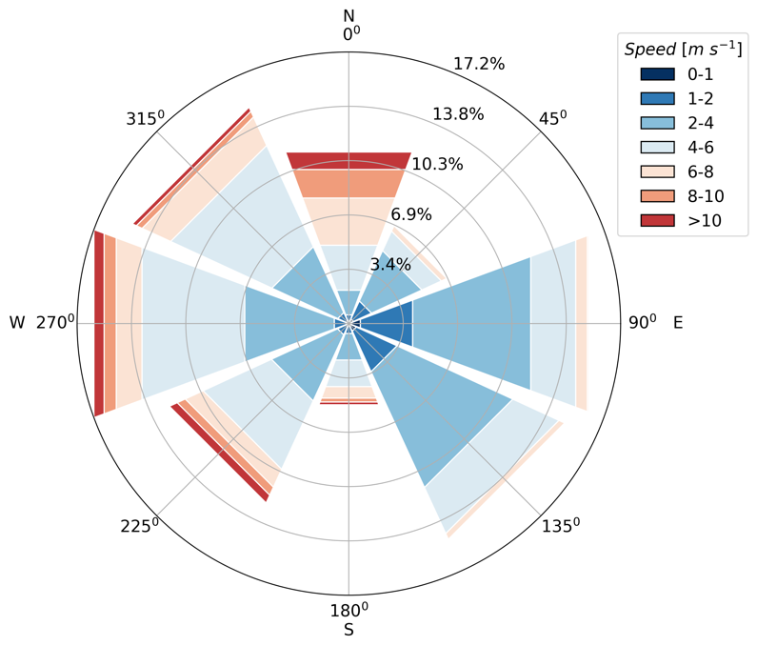
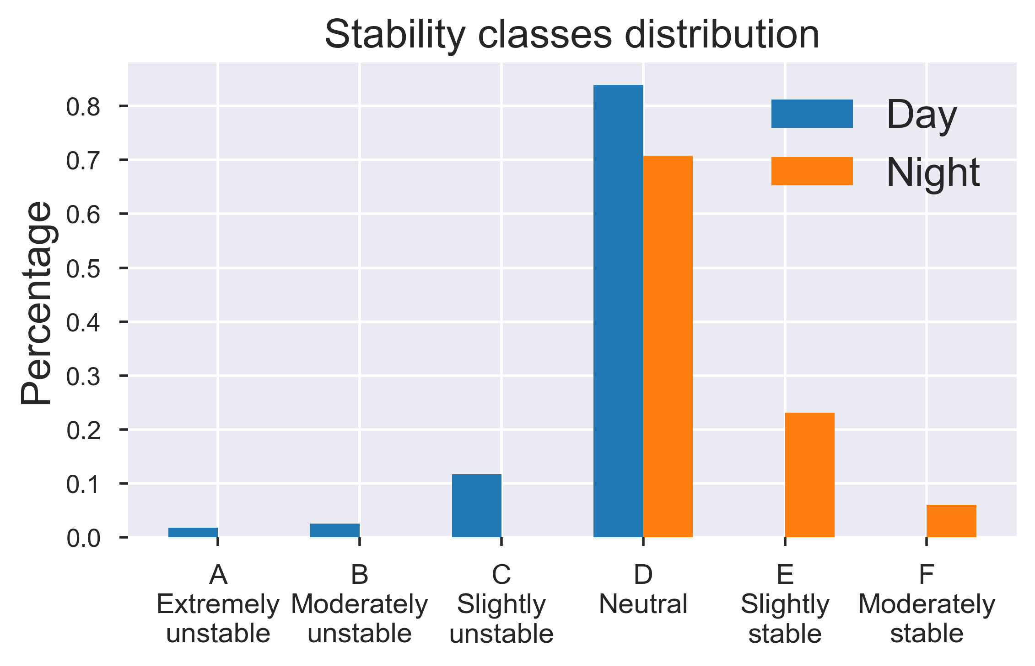
Data used in the simulation
Windrose distribution
Data obtained from IMS for Hadera-port station (15 years)
Avg. direction
Methods
Notes:
לתקן את ה-wind rose
בשביל בעצם לתת איזשהן תדירויות מסוימות למצבים המטאורולוגיים לקחנו מידע מנתונים אמיתיים של תחנת נמל חדרה. נתונים 10 דקתיים.
אפשר לראות את התפלגות המהירויות והכיוונים והתפלגות המצבים האטמוספיריים. הקטגוריות שמוצגות הן הקטגוריות שחילקנו על פיהן כשאת המודל הרצנו עם הערך הממוצע, כלומר 8 קטגוריות סך הכל של כיוונים, 7 (הפך ל6) קטגוריות של מהירויות ו-6 מצבים אטמוסיפריים שהוגדרו לפי שיטת ה-סיגמא A, שמשתמשת בסטיית התקן של כיוון הרוח יחד עם מהירות הרוח הממוצעת בשביל להגדיר את המצב האטמוסיפרי. לפי השיטה הזאת אנחנו מחלקים את הלילה למצבים יציבים וביום הם או ניטרליים או לא יציבים כפי שרואים בגרף.
סך הכל היו 336 קטגוריות של מהירות-כיוון-ומצב יציבות שמתוכם 192 היו מצבים שנצפו בנתונים שלקחנו.
(מתוך 288, 144 היו באמת).

Slide 12
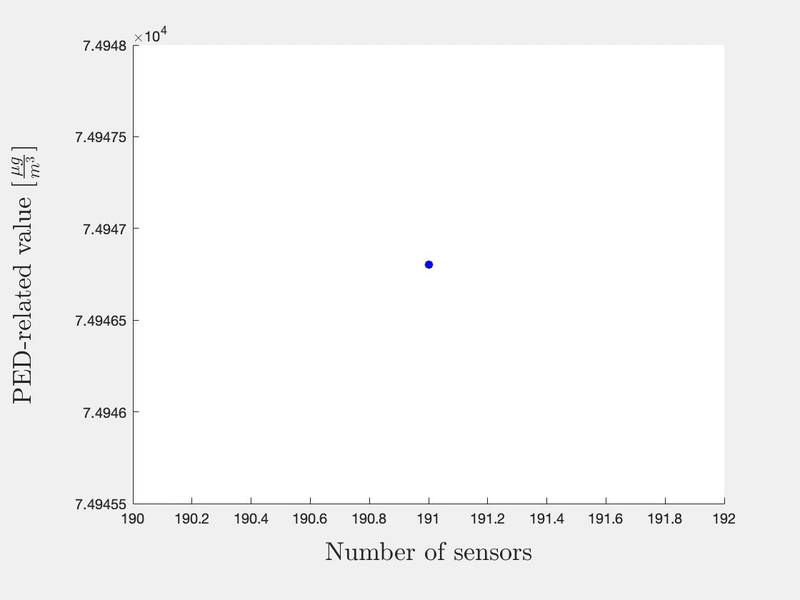
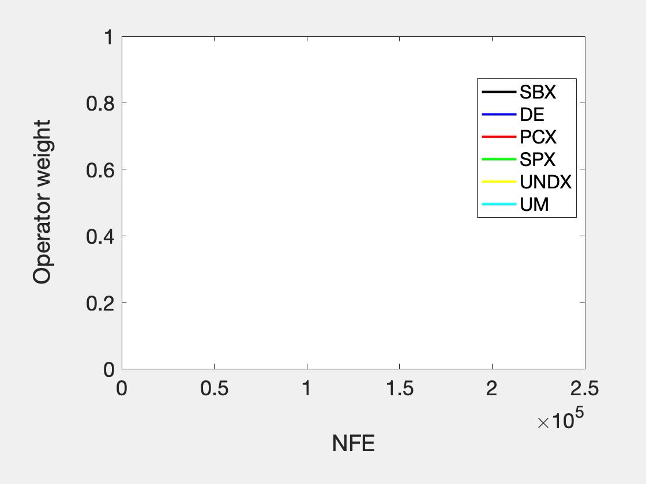
Optimization run
Generating the Pareto frontier
Weights of recombination operators
Preliminary results
Notes:
לעשות שצד שמאל יתקדם כמו צד ימין
הגענו לחלק הכיפי, שכל החישובים מראש מוכנים ומתחילים להריץ את האופטימיזציה. הבורג מתחיל את החיפוש באוכלוסייה אקראית ובמשקל שווה לכל אופרטור של רקומבינציה, מחשב את כל ערכי ה-PED ולפי פונקציית המטרה מוצא לבסוף את סט הפתרונות הטוב ביותר עבור כל מספר חיישנים.

Slide 13
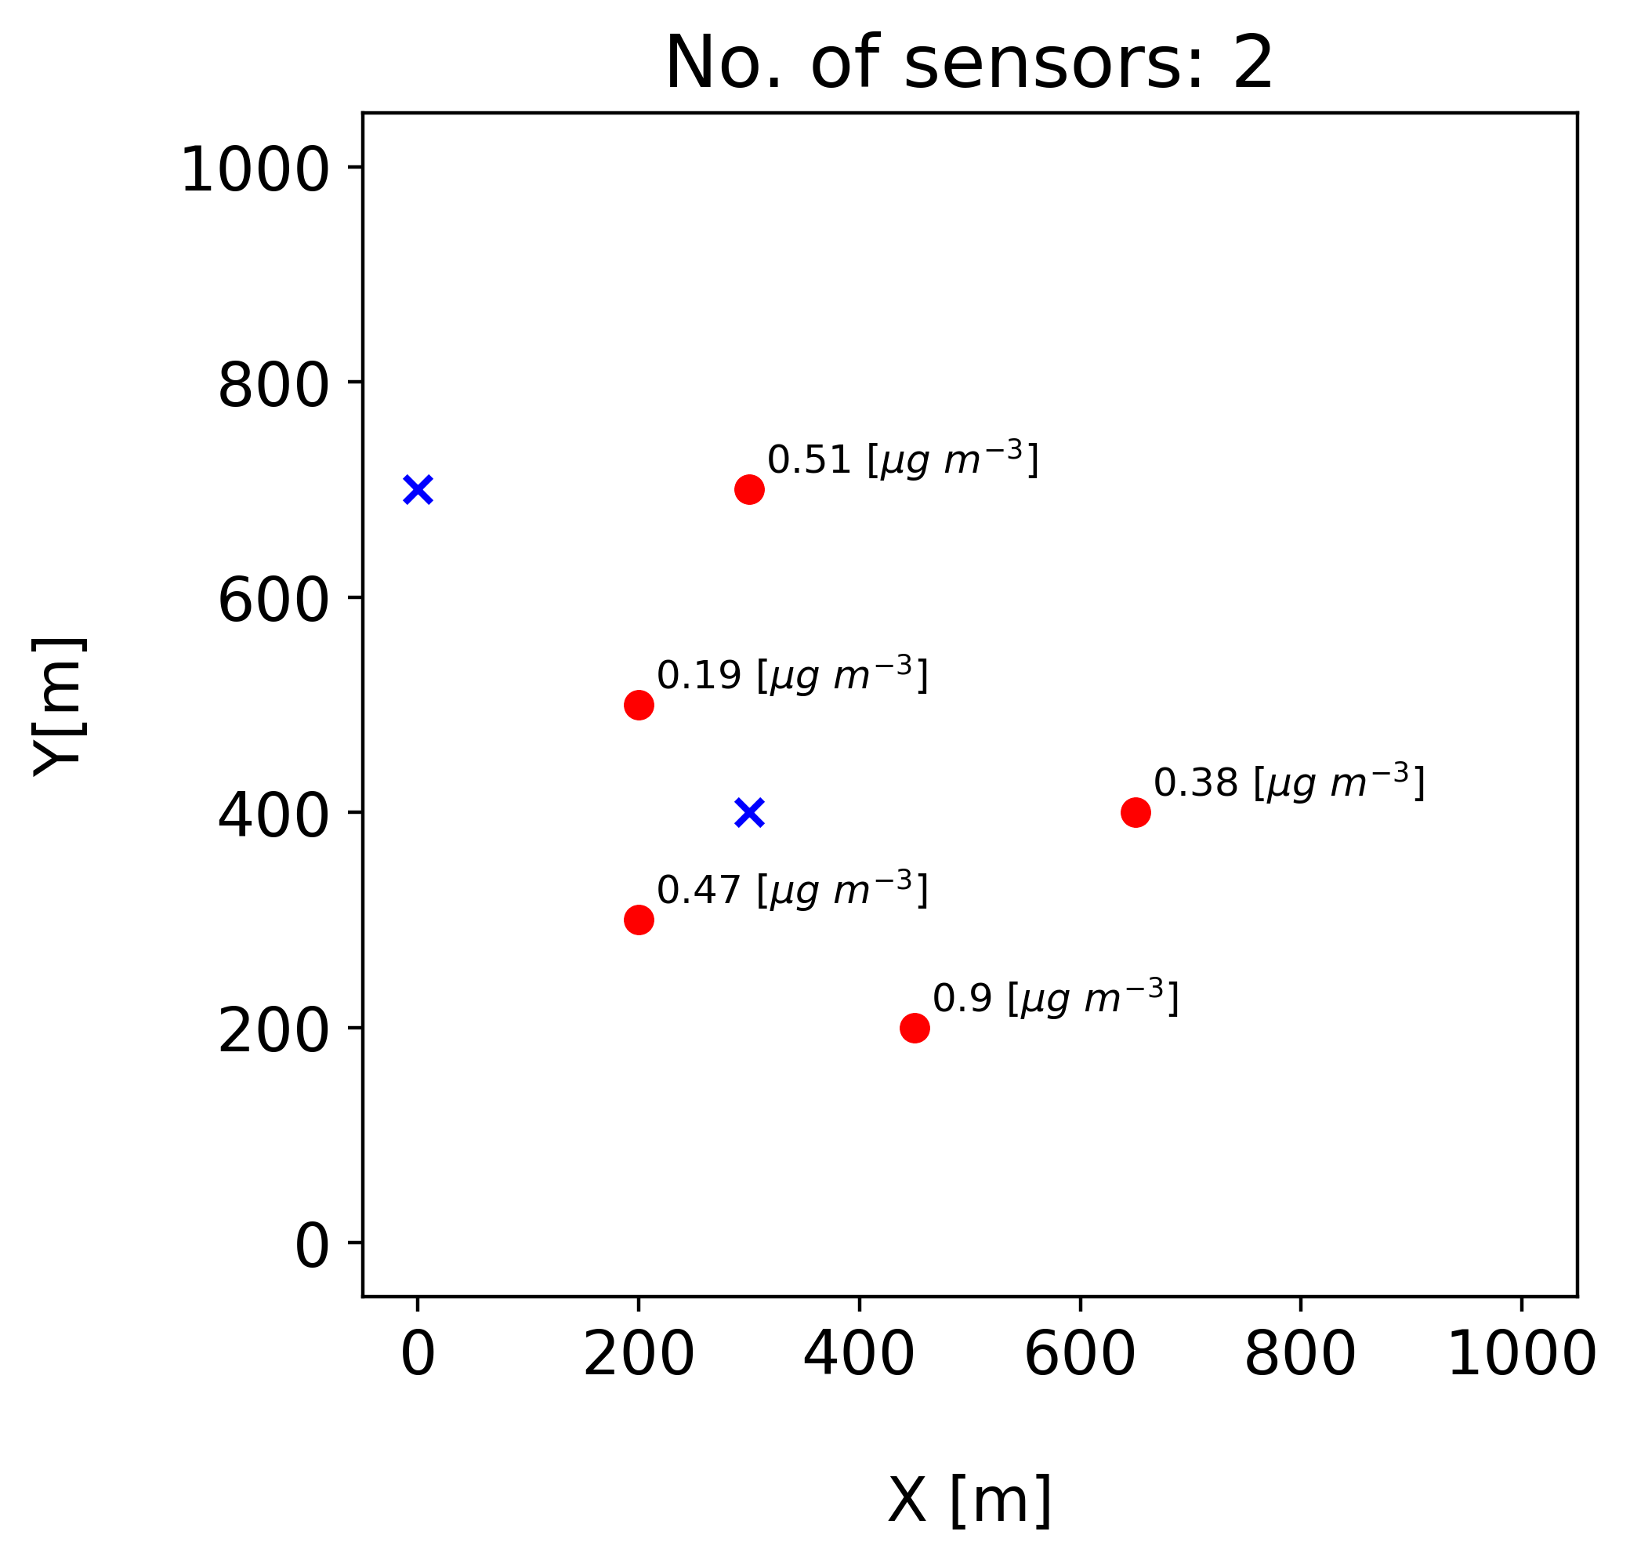
Obtained solutions
Preliminary results

Slide 14
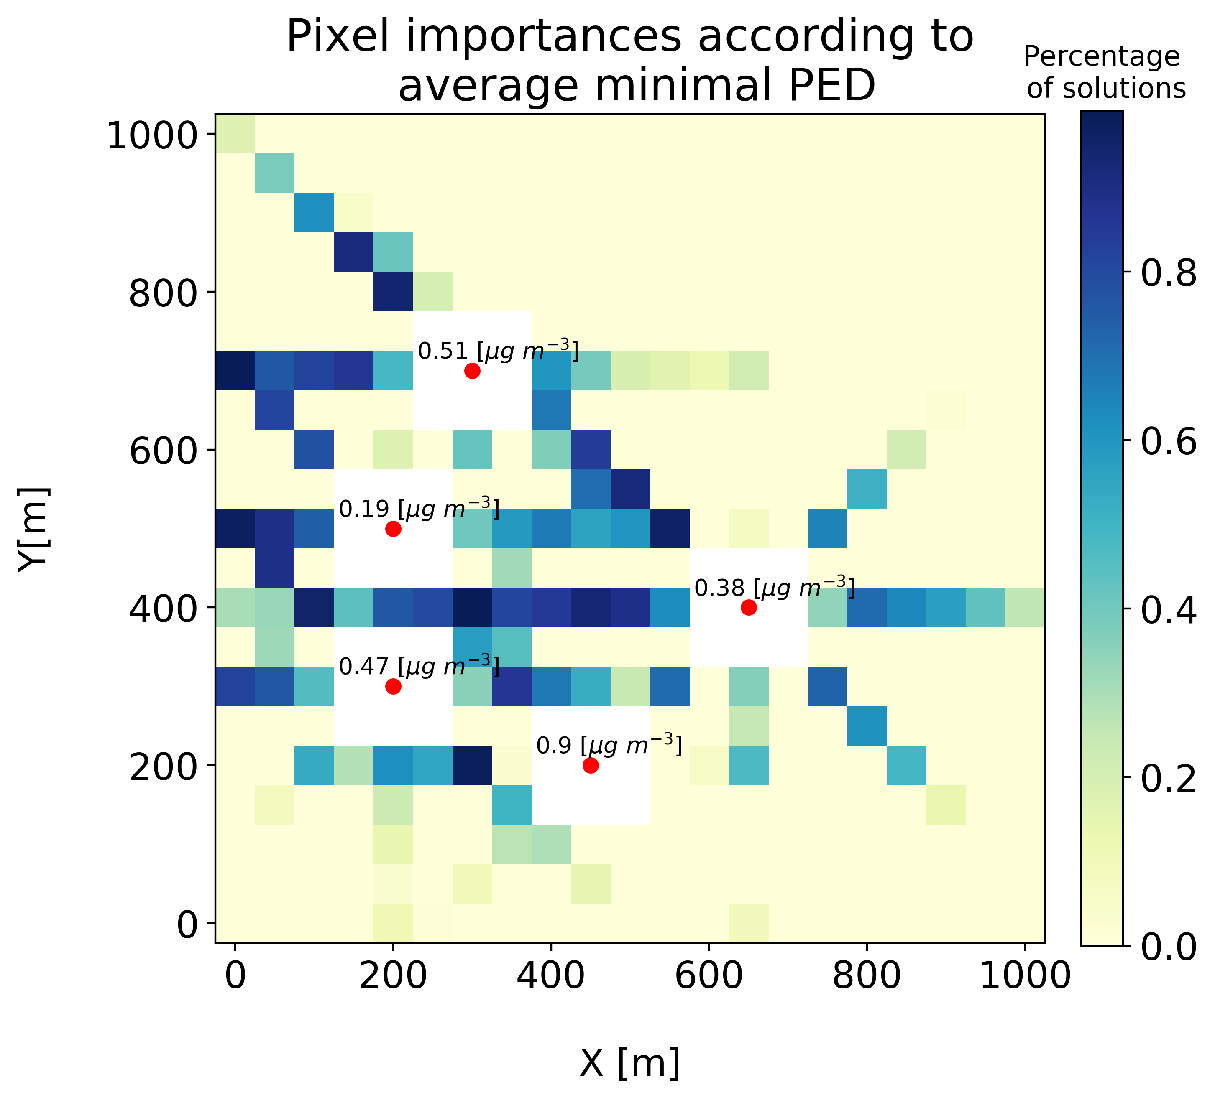
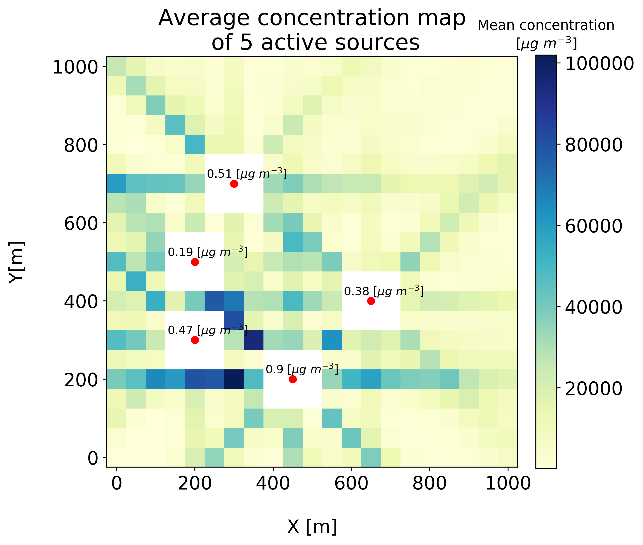
Initial evaluation
Preferable locations
Average concentration map
Preliminary results
Notes:
אם מנסים להשוות את המיקומים המועדפים להנחת חיישנים- שמיוצגים לפי אחוז הפתרונות בהם הונח שם חיישן לעומת מפת הריכוזים הממוצעת מגיעים לכל היותר לקורלציה של בערך 0.7

Slide 15
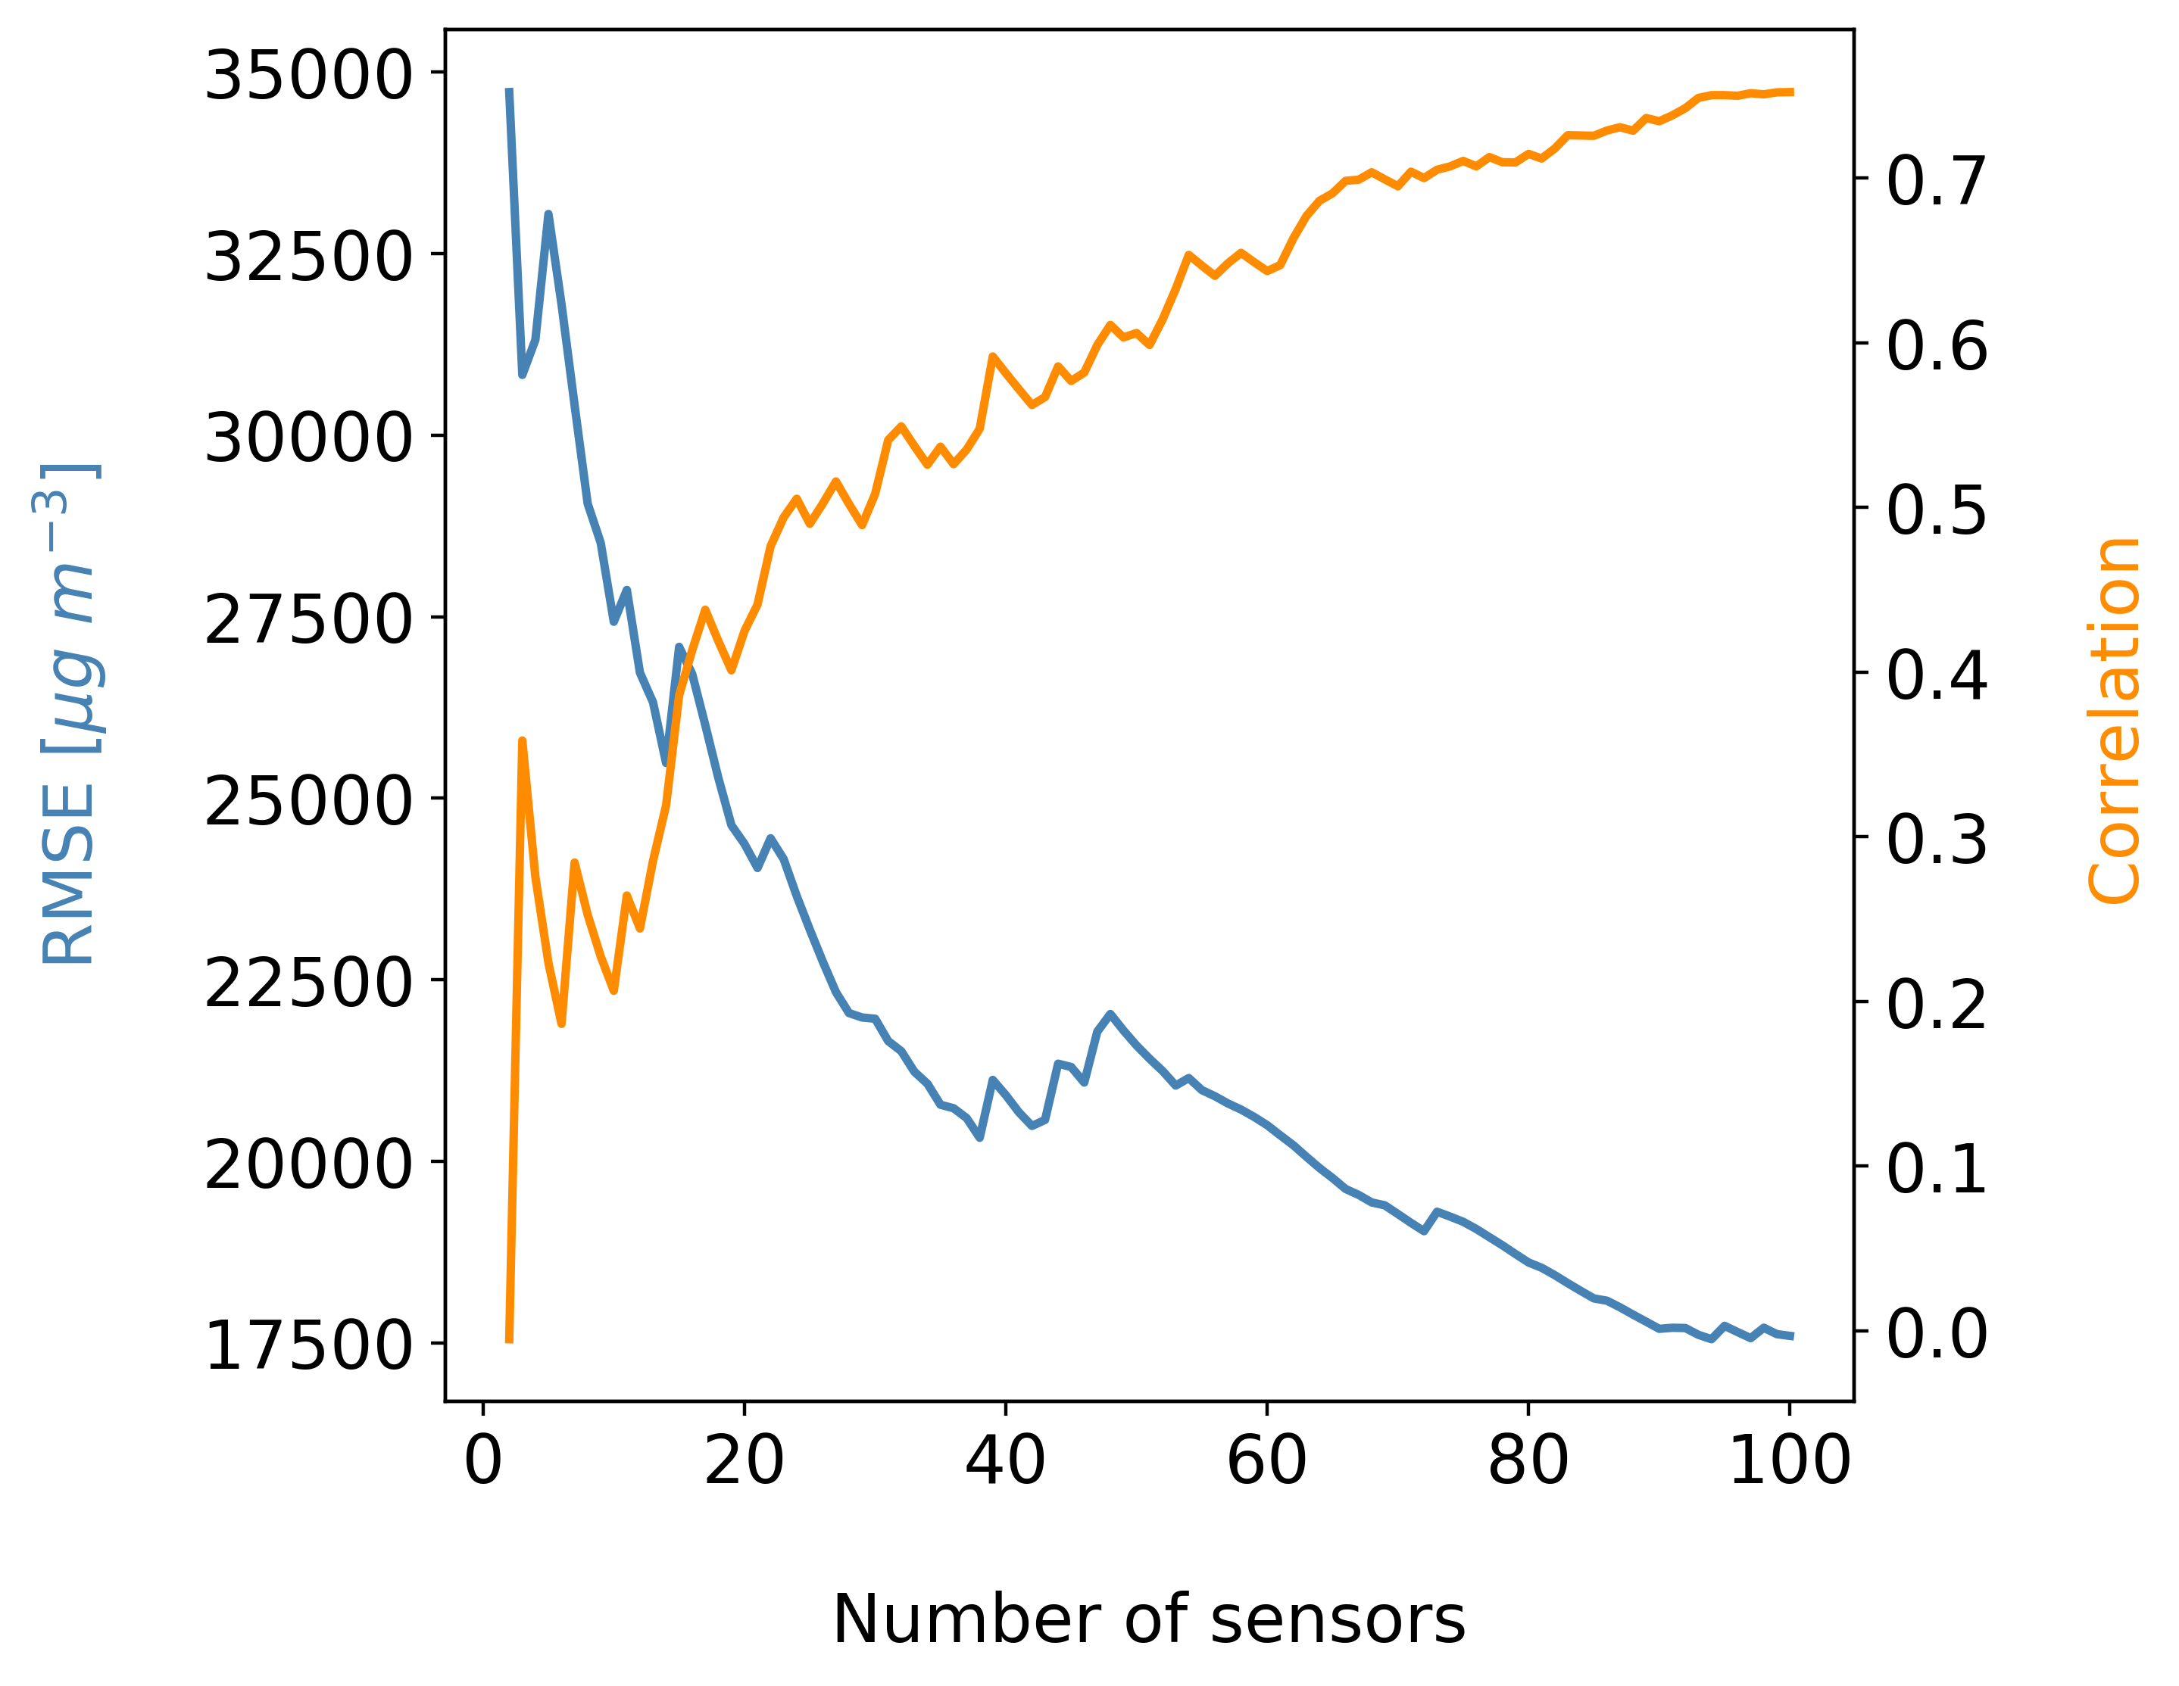
Initial evaluation
Blue - RMSE between average concentrations in n places, corresponding to the optimal solution for n sensors, and n highest average concentrations
Orange - Pearson correlation between locations of n highest average concentrations and locations of optimally placed n sensors
Preliminary results
Notes:
עוד מההערכה הראשונית של התוצאות אפשר לראות שאם אנחנו מחשבים את ה-RMSE בין n הריכוזים הממוצעים הגבוהים ביותר והקריאות הממוצעות של n החיישנים במקומות האופטימליים בהם נפרסו הוא הולך ויורד ככל שמספר החיישנים גדל.
קורלציה – corrcoef יכול להיות בין מינוס 1 ל1. פירסון – מדד לקשר לינארי בין שני משתנים כמותיים

Slide 16

Summary and future research plan
Adequate monitoring of ambient air pollution is needed, among others, for regulation on industrial activity.
We offer to design and develop a decision-making tool for an optimal deployment in time and in space of heterogenous sensor array, using a multi-objective optimization model, coupled with an air pollution dispersion model.
The basic model considers the time varying meteorological conditions and uses as the main objective a quantitative measure of sensitivity of the network to changes in source (PED).
Future modules - development of a temporal optimization module that allocates sensors with minimal transfer effort + combining the two modules together.
Other aspects: a-posteriori analysis, heterogenous network, various sources/sensors configurations, weather conditions and emission rates, case-study of real-world.
Thanks for listening…
Notes:
סיכום בשביל הבחינה:
-ראינו שיש צורך בניטור הולם של זיהום אוויר, בין היתר לצורכי רגולציה כל פעילות תעשייתית.
-אנחנו מציעים לתכנן ולפתח מודל לפריסה אופטימלית בזמן ובמרחב של חיישנים, שישמש ככלי לביצוע החלטות. המודל משתמש באופטימיזציה מרובת מטרות מצומדת עם מודל דיספרסי.
-המודל הבסיסי שאיתו עד כה התעסקנו לוקח החשבון את התנאים המטראורולוגים המשתנים כדי ליצור פתרון רובאסטי, ומשתמש בפונקצית מטרה שמעידה על רגישות לשינוי במקורות.
-מודולים עתידיים יתמקדו בפיתוח של מודל אופטימיזציה זמני שפורס מחדש את החיישנים במינימום מאמץ ובשילוב המודול המרחבי עם הזמני.
-אספקטים נוספים שייבחנו הם קונפיגורציות שונות, תנאי מזג אוויר ופליטות שונות, רשת הטרוגנית של חיישנים ובתקווה גם מקרה אמיתי.
אני אוסיף מילה שלי – במעט שהספקתי עד כה אני חושבת שרצתי מהר מידי להשיג איזשם פתרונות כללים, אבל אולי צריך ללכת 20 צעדים אחורה ולפרק את הבעיה לחלקים קטנים ולבחון אותה במקרים הכי בסיסיים ופשוטים בשביל להגיע לתובנות.

Slide 17
References
P. S. Kanaroglou et al., “Establishing an air pollution monitoring network for intra-urban population exposure assessment: A location-allocation approach,” Atmos. Environ., vol. 39, no. 13, pp. 2399–2409, 2005.
A. E. Eiben and J. E. Smith, Introduction to evolutionary computing, 2nd Editio., vol. 53. Springer, 2007.
D. Hadka, “Borg : An Auto-Adaptive Many-Objective Evolutionary Computing Framework,” vol. 21, no. 2, pp. 231–259, 2013.
D. Hadka, “Beginner ’ s Guide to the MOEA Framework,” p. 214, 2017.
C. D. Ahrens and R. Henson, Meteorology Today: An Introduction to Weather, Climate, and the Environment, 12th ed. Cengage Learning, Inc, 2017.
A. Boubrima, W. Bechkit, and H. Rivano, “Optimal WSN Deployment Models for Air Pollution Monitoring,” IEEE Trans. Wirel. Commun., vol. 16, no. 5, pp. 2723–2735, 2017.
J. D. Berman, L. Jin, M. L. Bell, and F. C. Curriero, “Developing a geostatistical simulation method to inform the quantity and placement of new monitors for a follow-up air sampling campaign,” J. Expo. Sci. Environ. Epidemiol., vol. 29, no. 2, pp. 248–257, 2019.

Slide 18
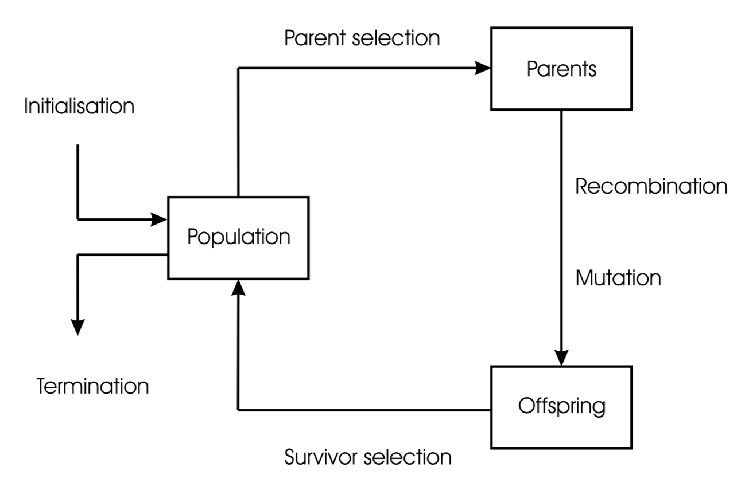
Evolutionary algorithms
Natural selection
A set of candidate solutions
All solutions are Non-dominated
New
solutions
Eiben and Smith (2007)
Notes:
ברעיון הכללי -
מייצרים בצורה אקראית סט של פתרונות אפשריים , הם האוכלוסייה. תהליך הברירה הטבעית גורם לכך שפרטים שמותאמים יותר לסביבה (או - שפתרונות טובים יותר, לפי פונקציית המטרה) שורדים יותר ומתרבים, כאשר בתהליך ההתרבות יכולים להיווצר פתרונות חדשים כתוצאה משחלוף (רקומבינציה) וממוטציות. בין הצאצאים / הפתרונות החדשים - הטובים ביותר שורדים. התהליך מסתיים כאשר כל סט הפתרונות הם על חזית הפרטו / non-dominated.

Slide 19
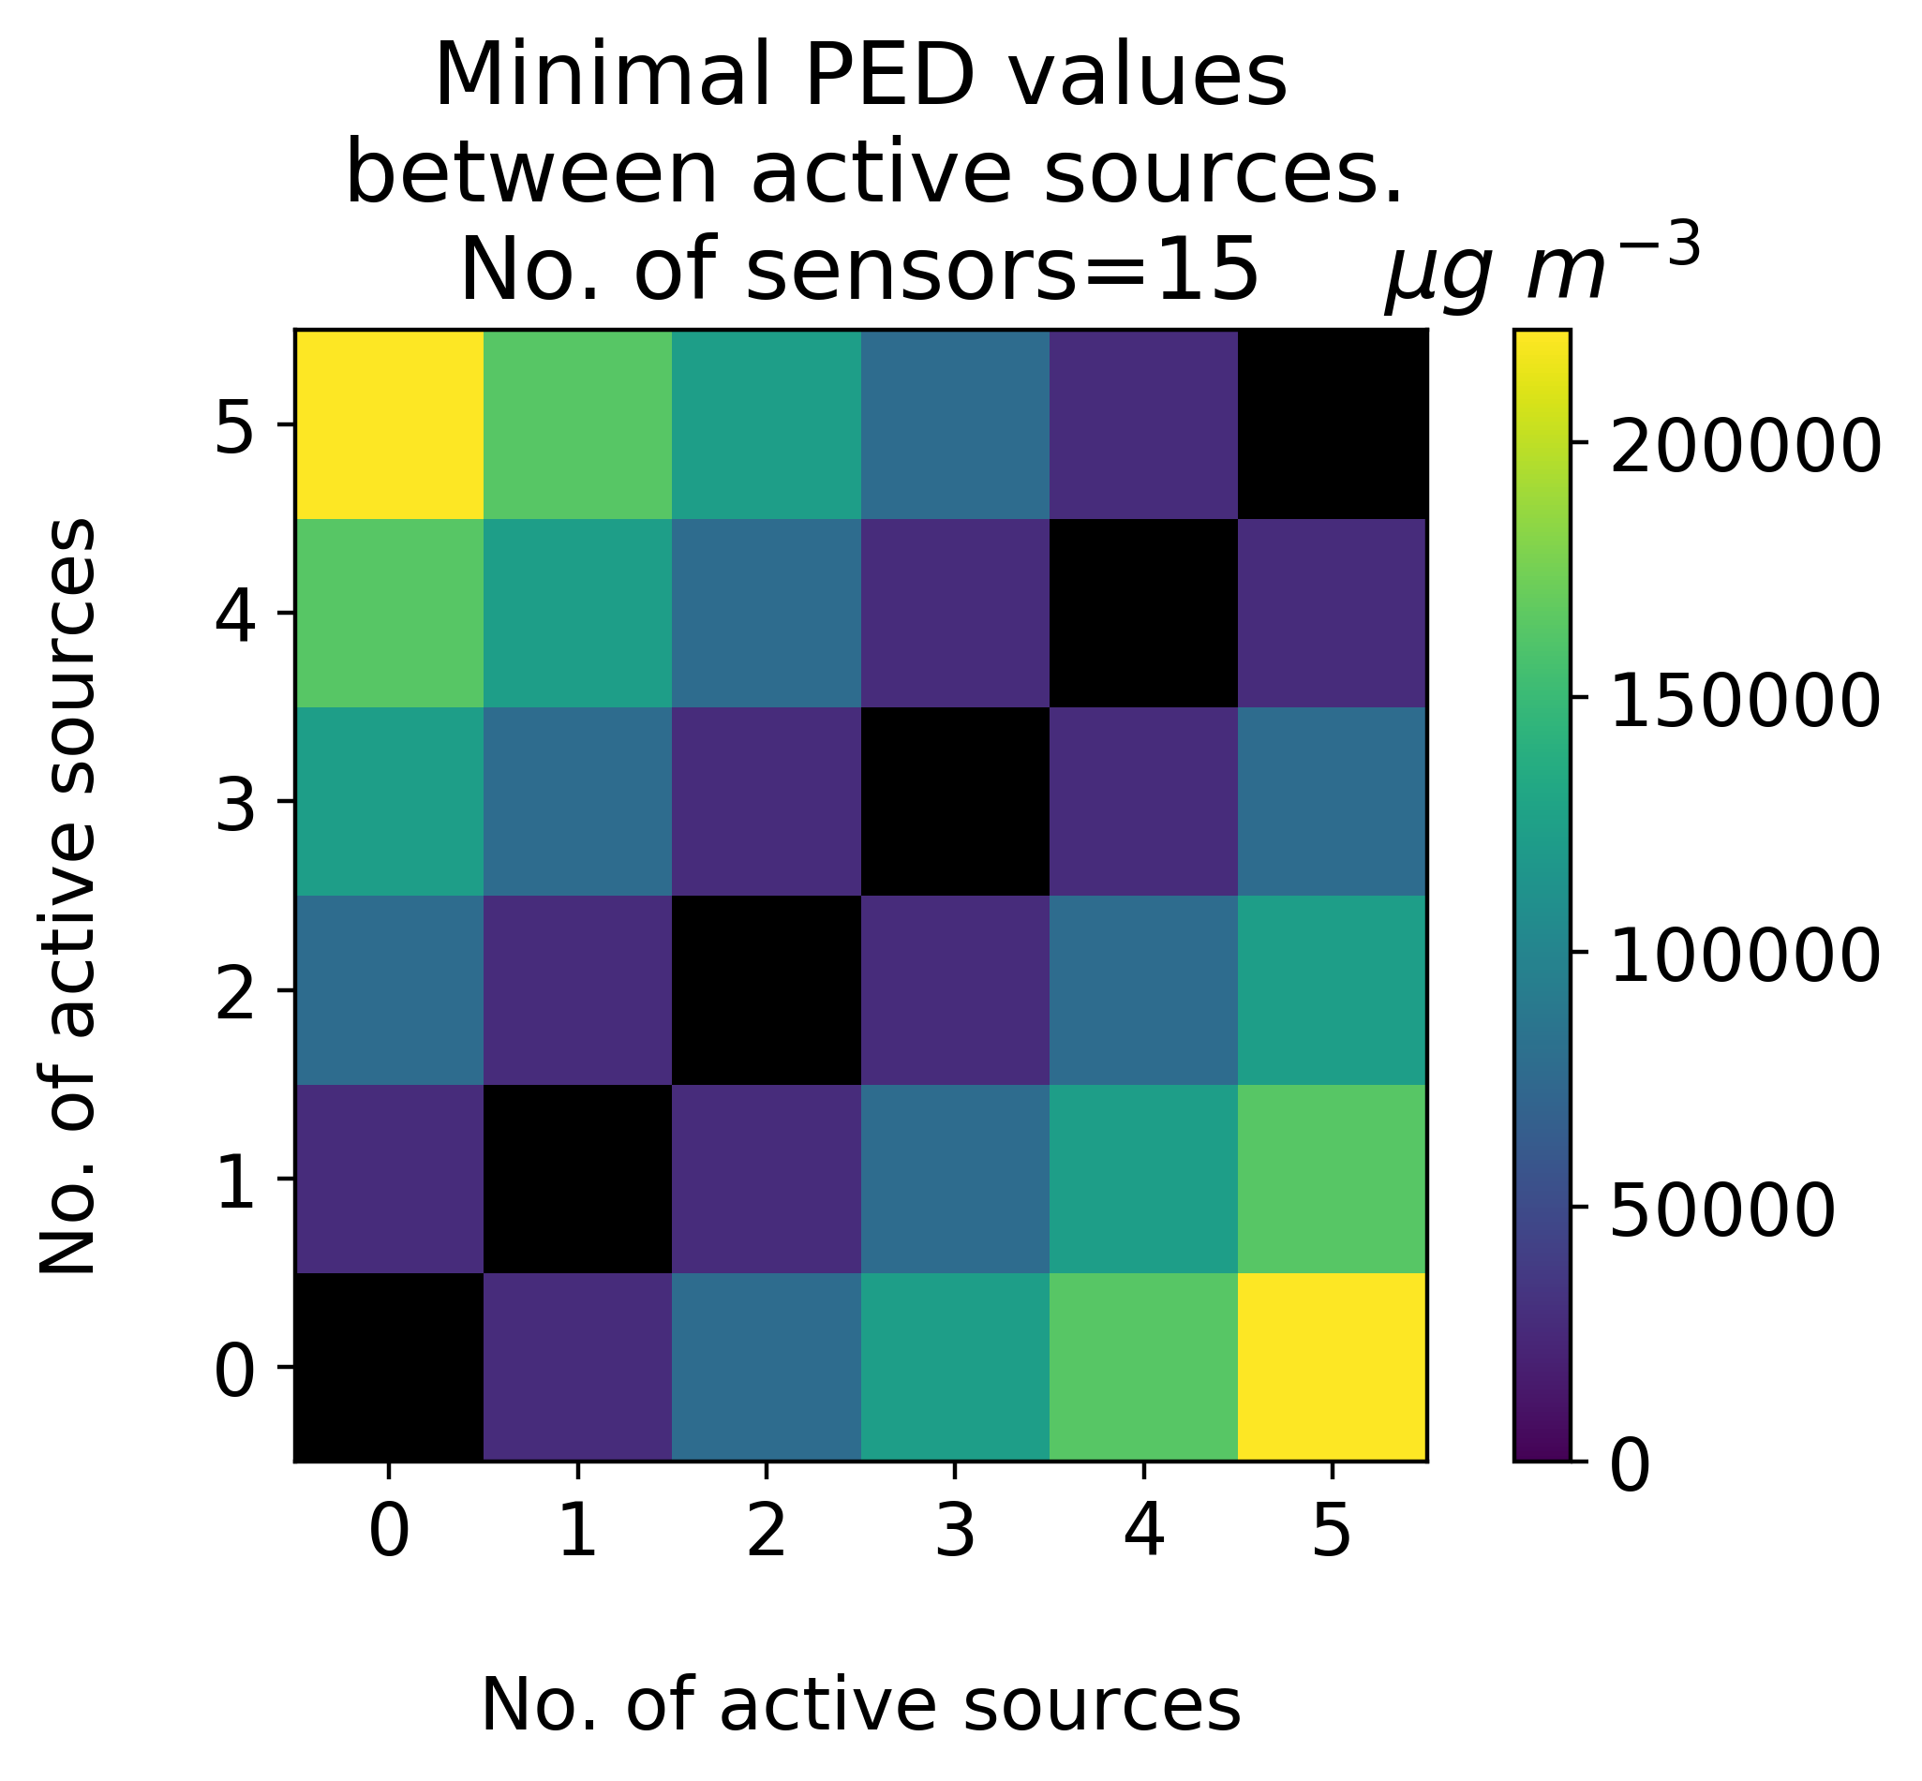
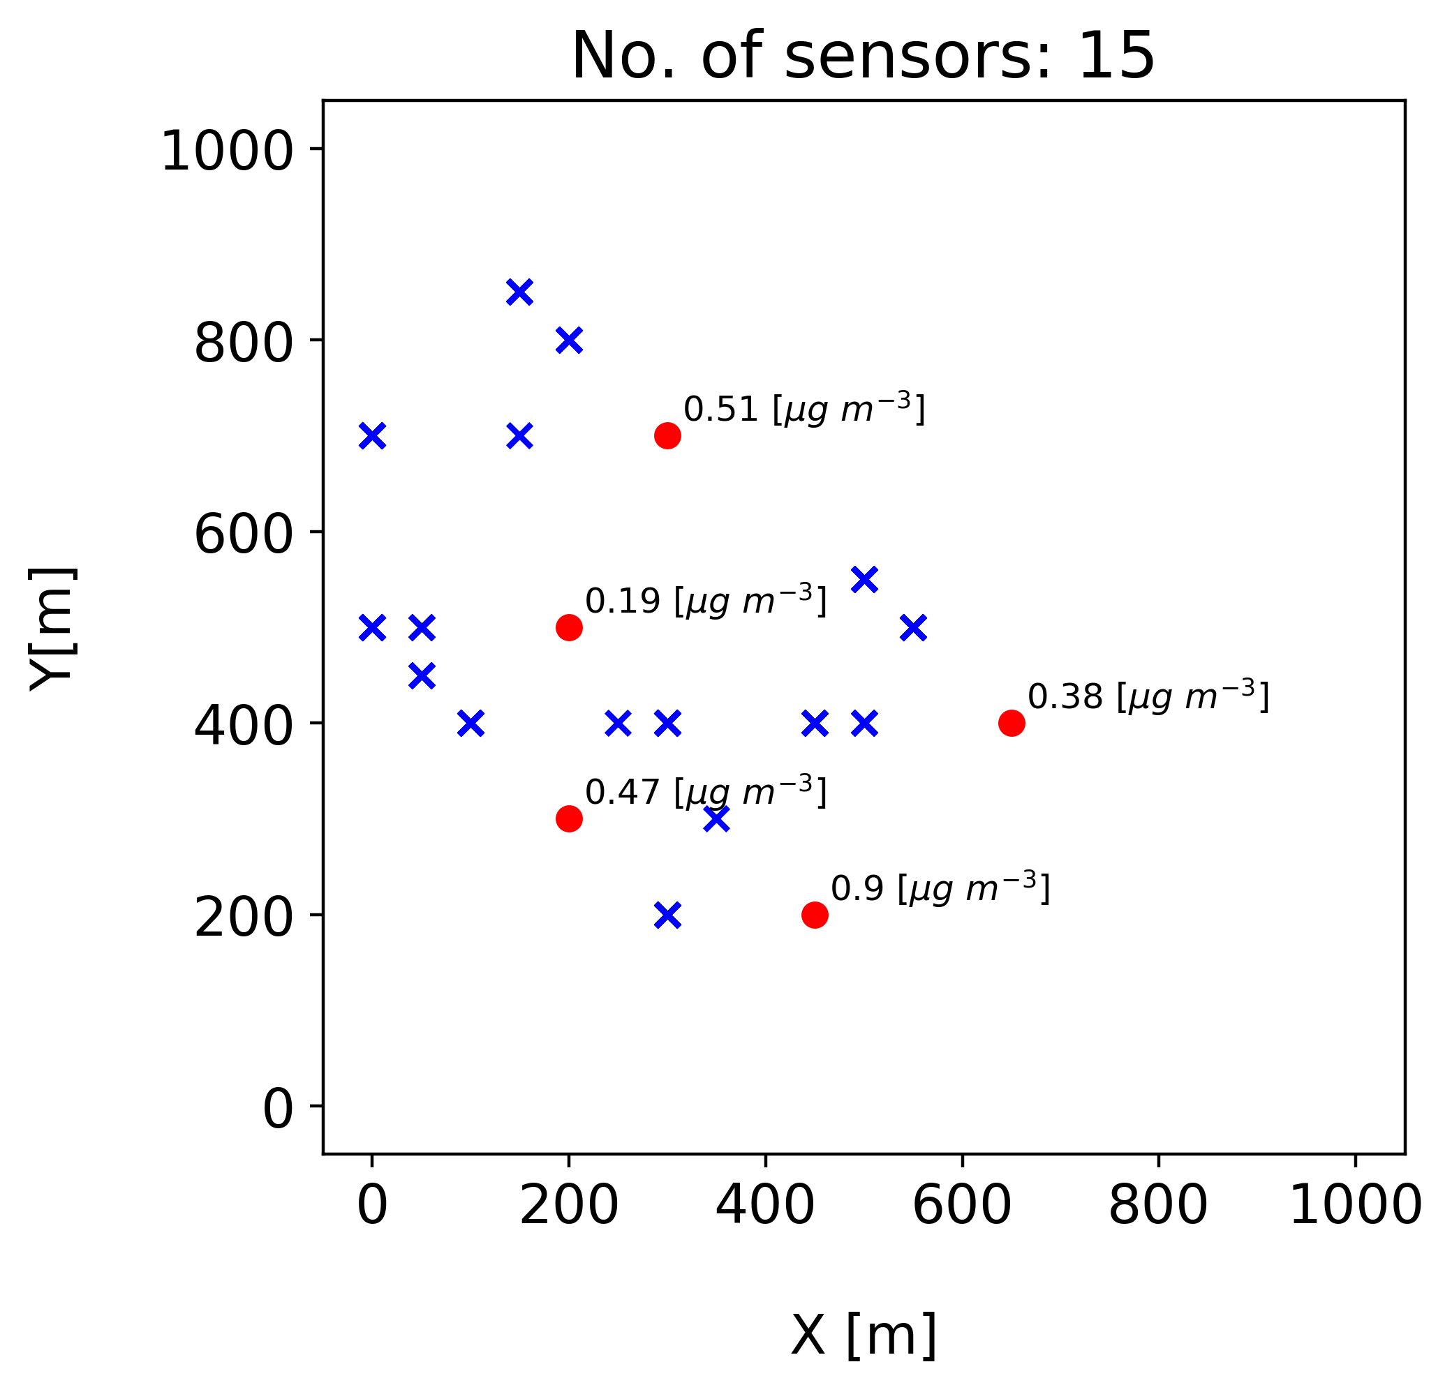
Obtained solutions
Preliminary results
Notes:
איך נראים הפתרונות האלו במרחב הסימולציה שלנו – לדוגמא – עבור 2 – פתרון לא מומלץ
ו-15 חיישנים. מימין לפתרונות רואים מטריצה של ערכי ה-PED המינימליים שנלקחו בין כל זוג טרנספורמציה בין מקורות פעילים - למשל 2 ו-3. ושוב רואים את הערכים הגבוהים יותר בפתרונות עם יותר חיישנים.

Slide 20
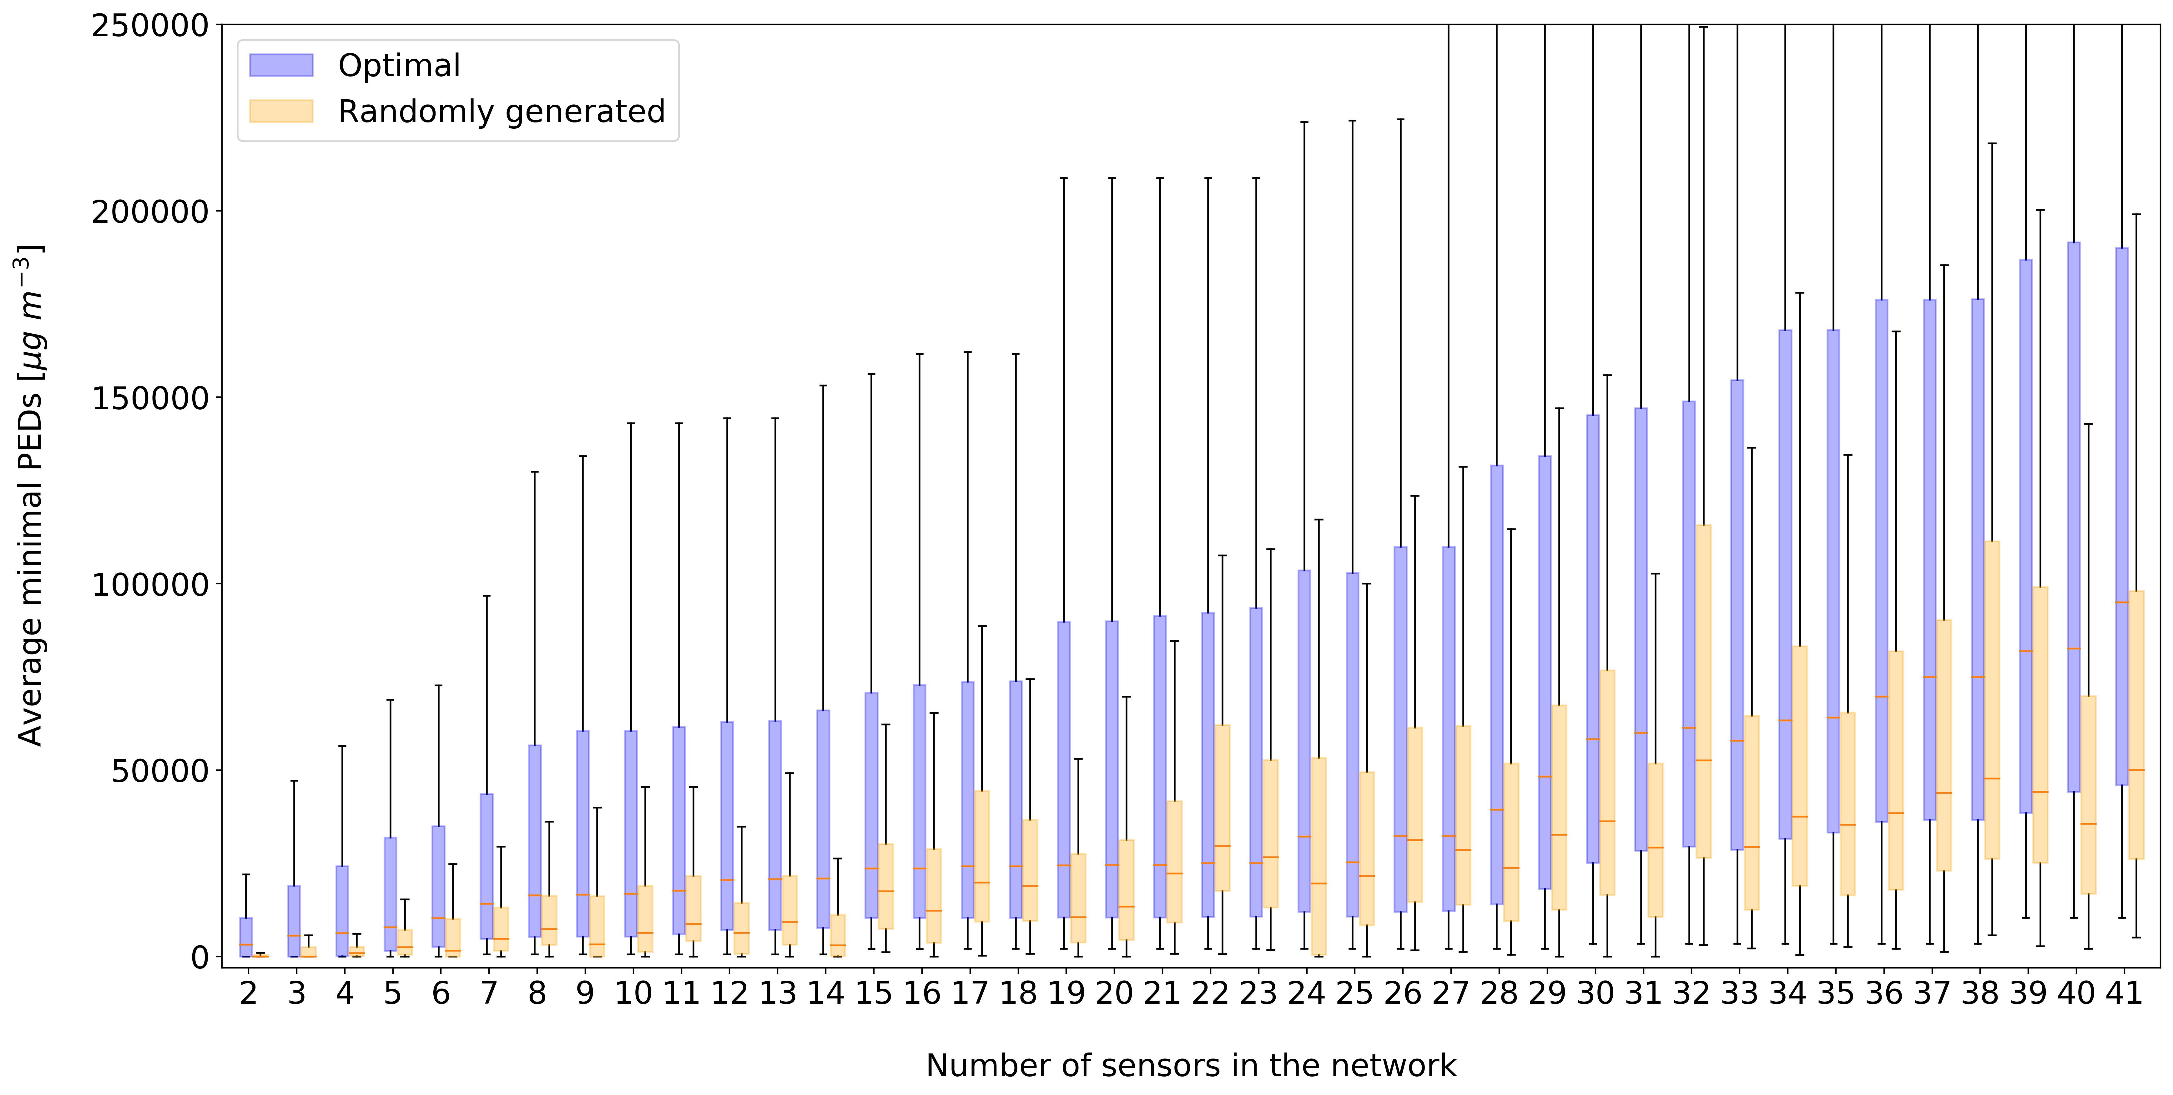
Are optimal solutions better than random solutions ?
Preliminary results
Notes:
בדיקה ראשונית – לקחתי את כל מצבי מזג האוויר האפשריים שיש להם שכיחות גדולה מ-0. סך הכל היו 144 כאלו. לכל מצב מזג אוויר כזה חישבתי מפת ריכוזים ממוצעת בהנחה שכל 5 המקורות פועלים בפליטה הממוצעת שלהם. לקחתי את הפתרונות האופטימליים (רשתות עם מספר חיישנים בין 2 ל-41) וחישבתי את מדד ה- PED עבור כל רשת אופטימלית כזאת לכל אחת מ-144 המפות.
במקביל, עשיתי את אותו הדבר עבור רשתות במיקומי חיישנים רנדומליים וחישבתי את מדד ה-PED (100 פעמים).
הגרף הזה מראה השוואה לדוגמא של הגרלה רנדומלית אחת עם הרשת האופטימלית. כל נקודה בכל בוקספלוט היא מצב (מבין 144) וערך ה-PED
עוד הצעה – לנסות לחזות איזה מפעל חורג בעזרת ML. האם עכשיו המיקומים האידיאליים חוזים טוב יותר ?
10k מצבי מזג אוויר שונים הוגרלו לפי התדירויות שחושבו (כרגע רק ממש הערכים הדיסקרטיים, לא רציף) יחד עם מצבים שונים של 5 המפעלים – בין 0 פליטה לפליטה פי 2 מהממוצע. קריאות במרחב הסימולציה חושבו עבור כל מצב.
עבור הפתרון האופטימלי לכל מספר של חיישנים (מ2 ועד 50) חושבו ערכי ה-PED (ממוצע המינימום מכל קטגוריה). ערכים אלו הושוו לערכים של פתרון רנדומלי. באיור רואים השוואה אחת של הפתרון האופטימלי לרנדומלי. כל נקודה היא מצב שהוגרל. לכן בכל בוקספלוט יש 10k נקודות.
ההשוואה הזאת נעשתה 100 פעמים (100 פתרונות רנדומליים הומצאו לכל מספר חיישנים מ-2 עד 50(.
בכל פעם בדקנו מובהקות סטטיסטית בין ערכי ה-PED של שתי האוכלוסיות בעזרת מבחן לא פרמטרי. במספר חיישנים גבוה (מעל 11?) – ב100% מהמקרים הפתרון האופטימלי נתן ערכי PED גבוהים מהפתרון הרדנומלי. במספר חיישנים נמוך – יתכן והפתרון שניתן כאופטימלי אינו אופטימלי בכל המקרים שאיתגרנו איתם.
באיור השני אפשר לראות את:
אחוז המקרים בהם לא ניתן לומר שמשמעותית ערכי ה-PED של הפתרון האופטימלי גבוהים מערכי ה-PED של פתרון רנדומלי.
אחוז המקרים בהם הפתרון הרנדומלי נתן משמעותית ערכי PED גבוהים מהפתרון האופטימלי.
Wilcoxon rank sum test
a nonparametric test for equality of population medians of two independent samples X and Y

Slide 21
Notes:
Movie of solutions

Slide 22
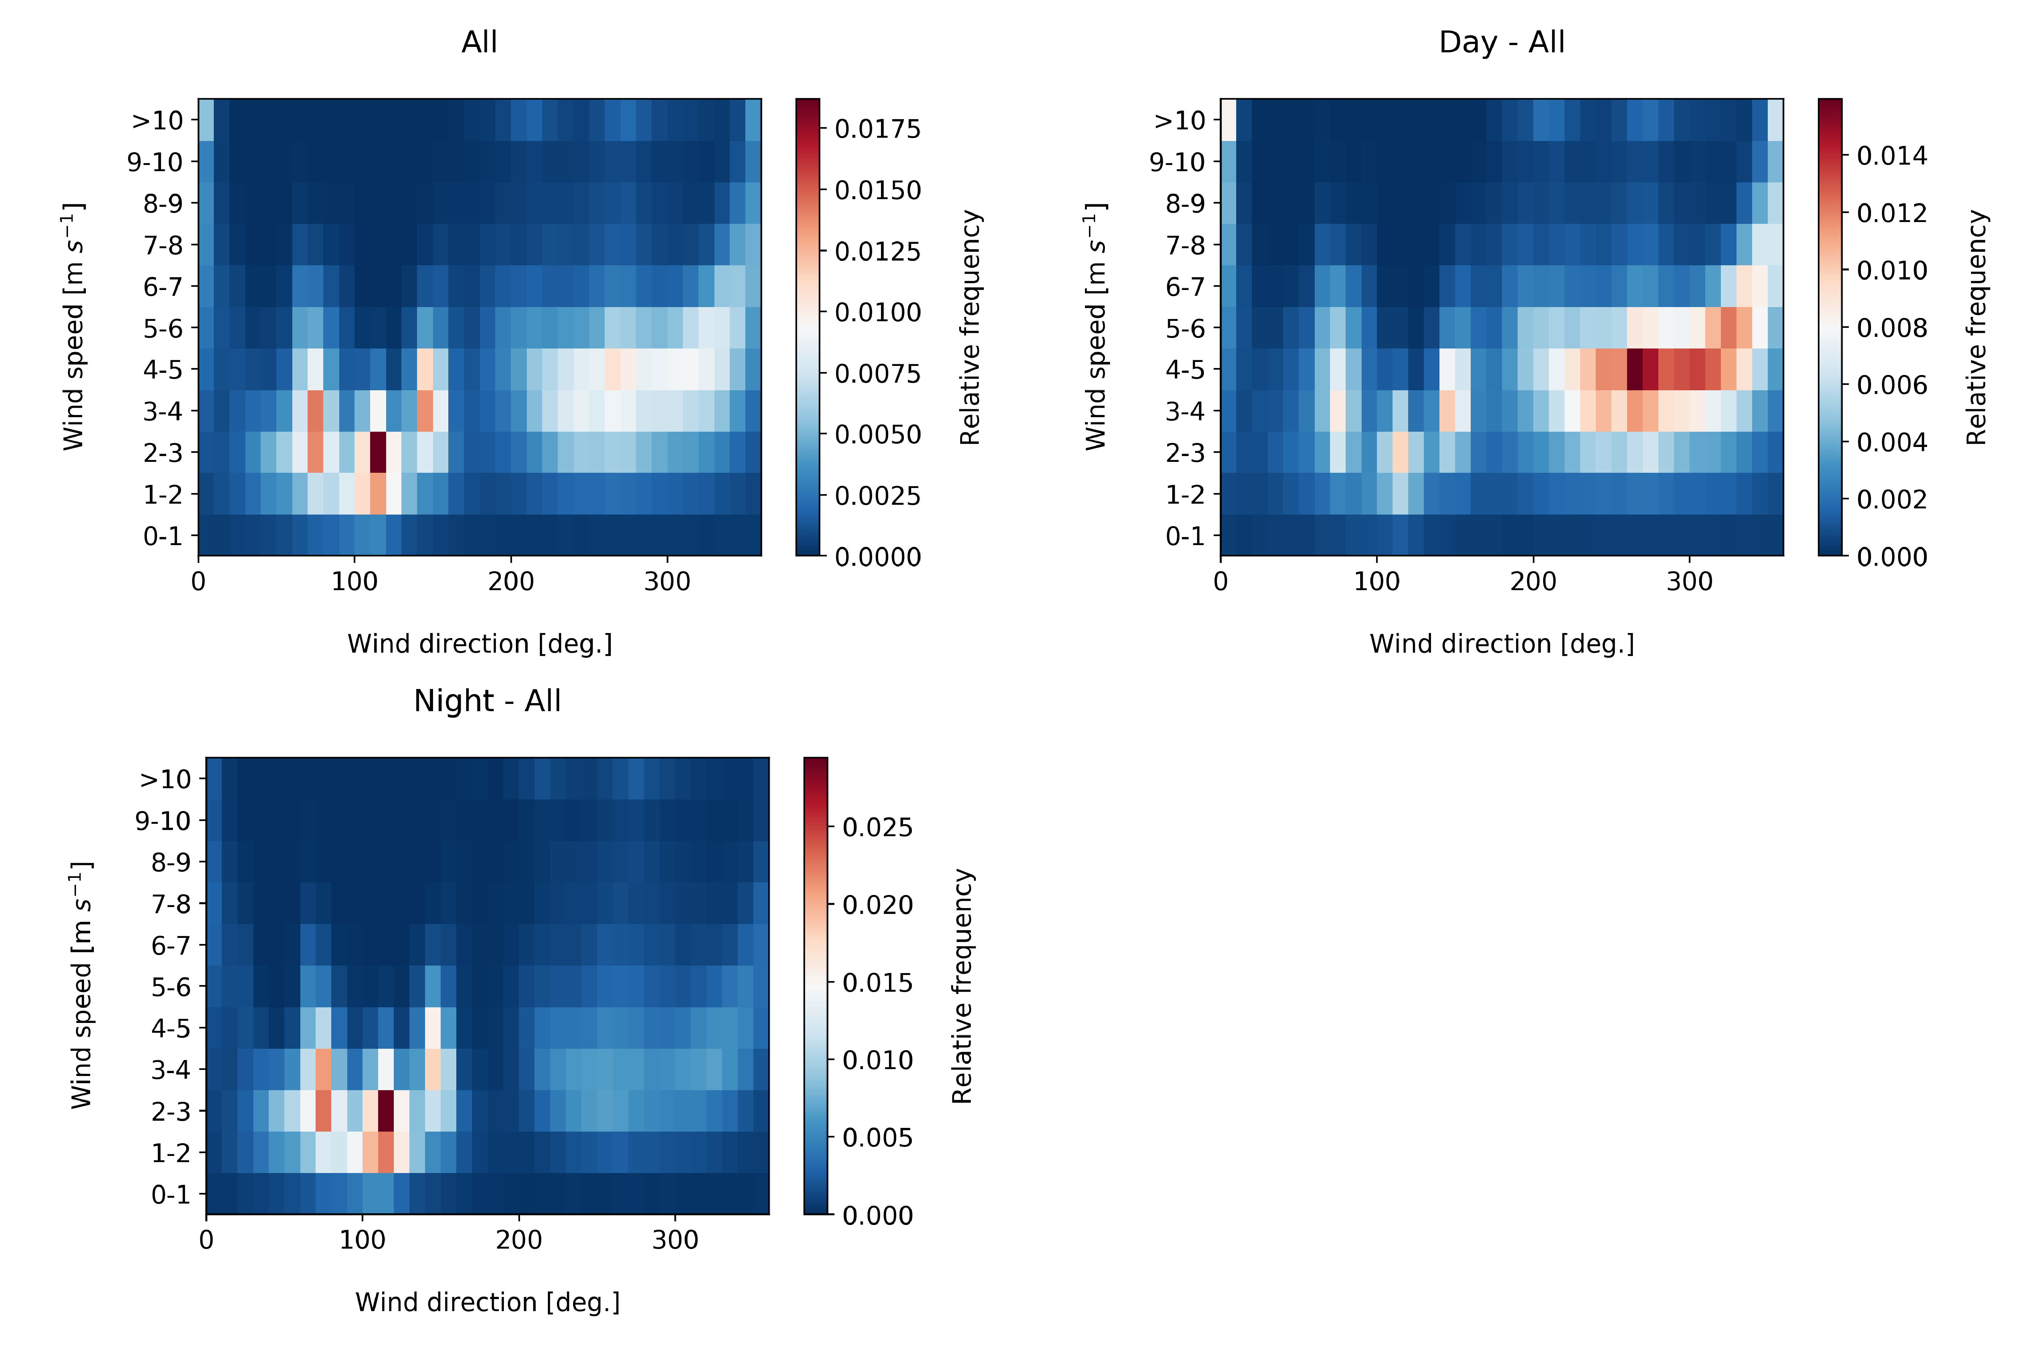
Day-Night

Slide 23
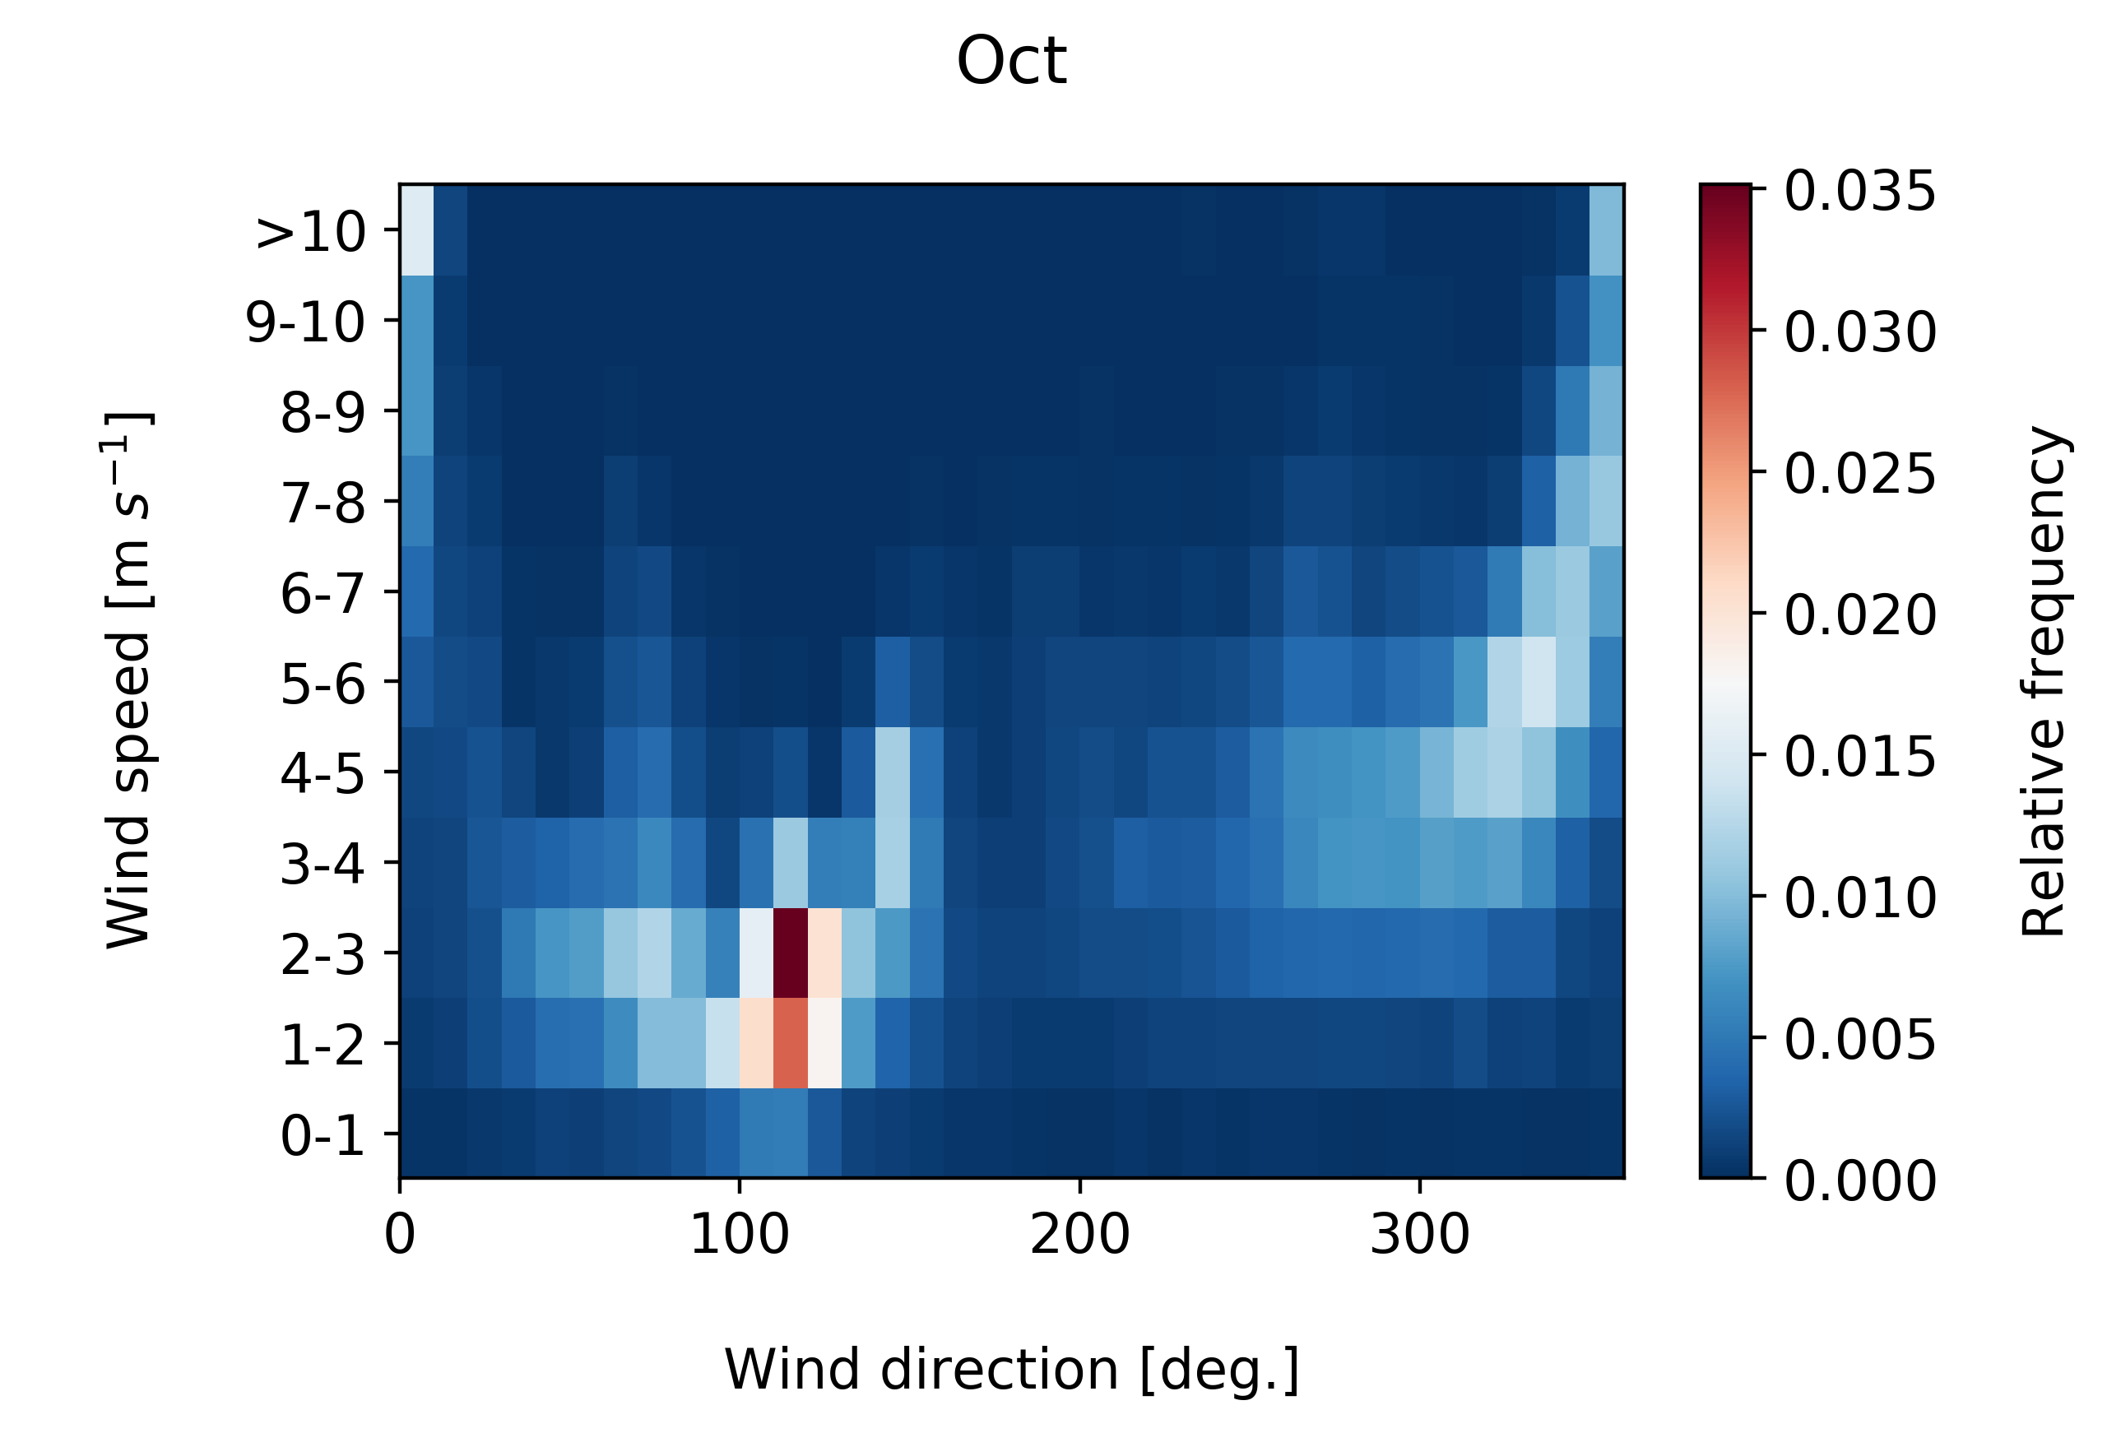
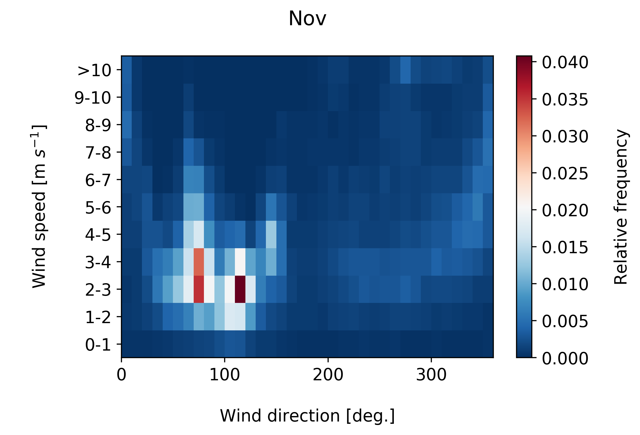
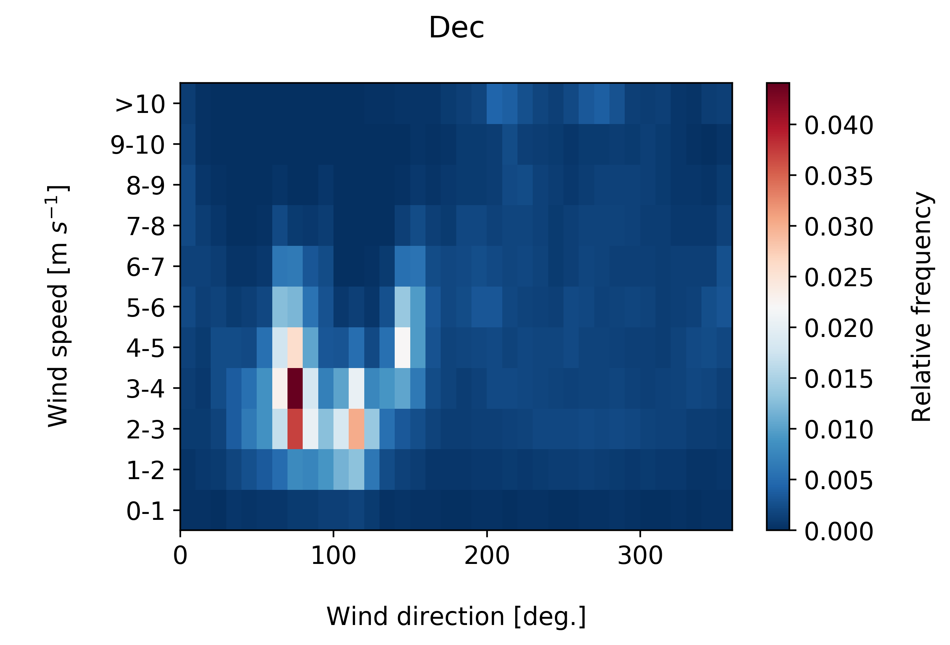
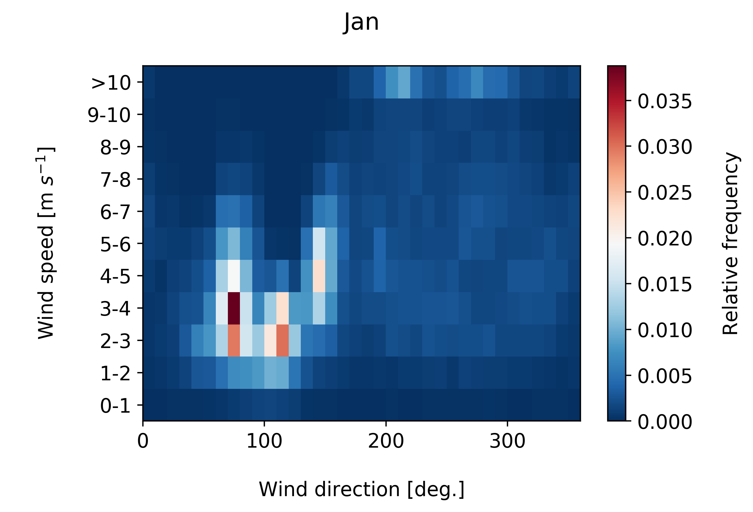
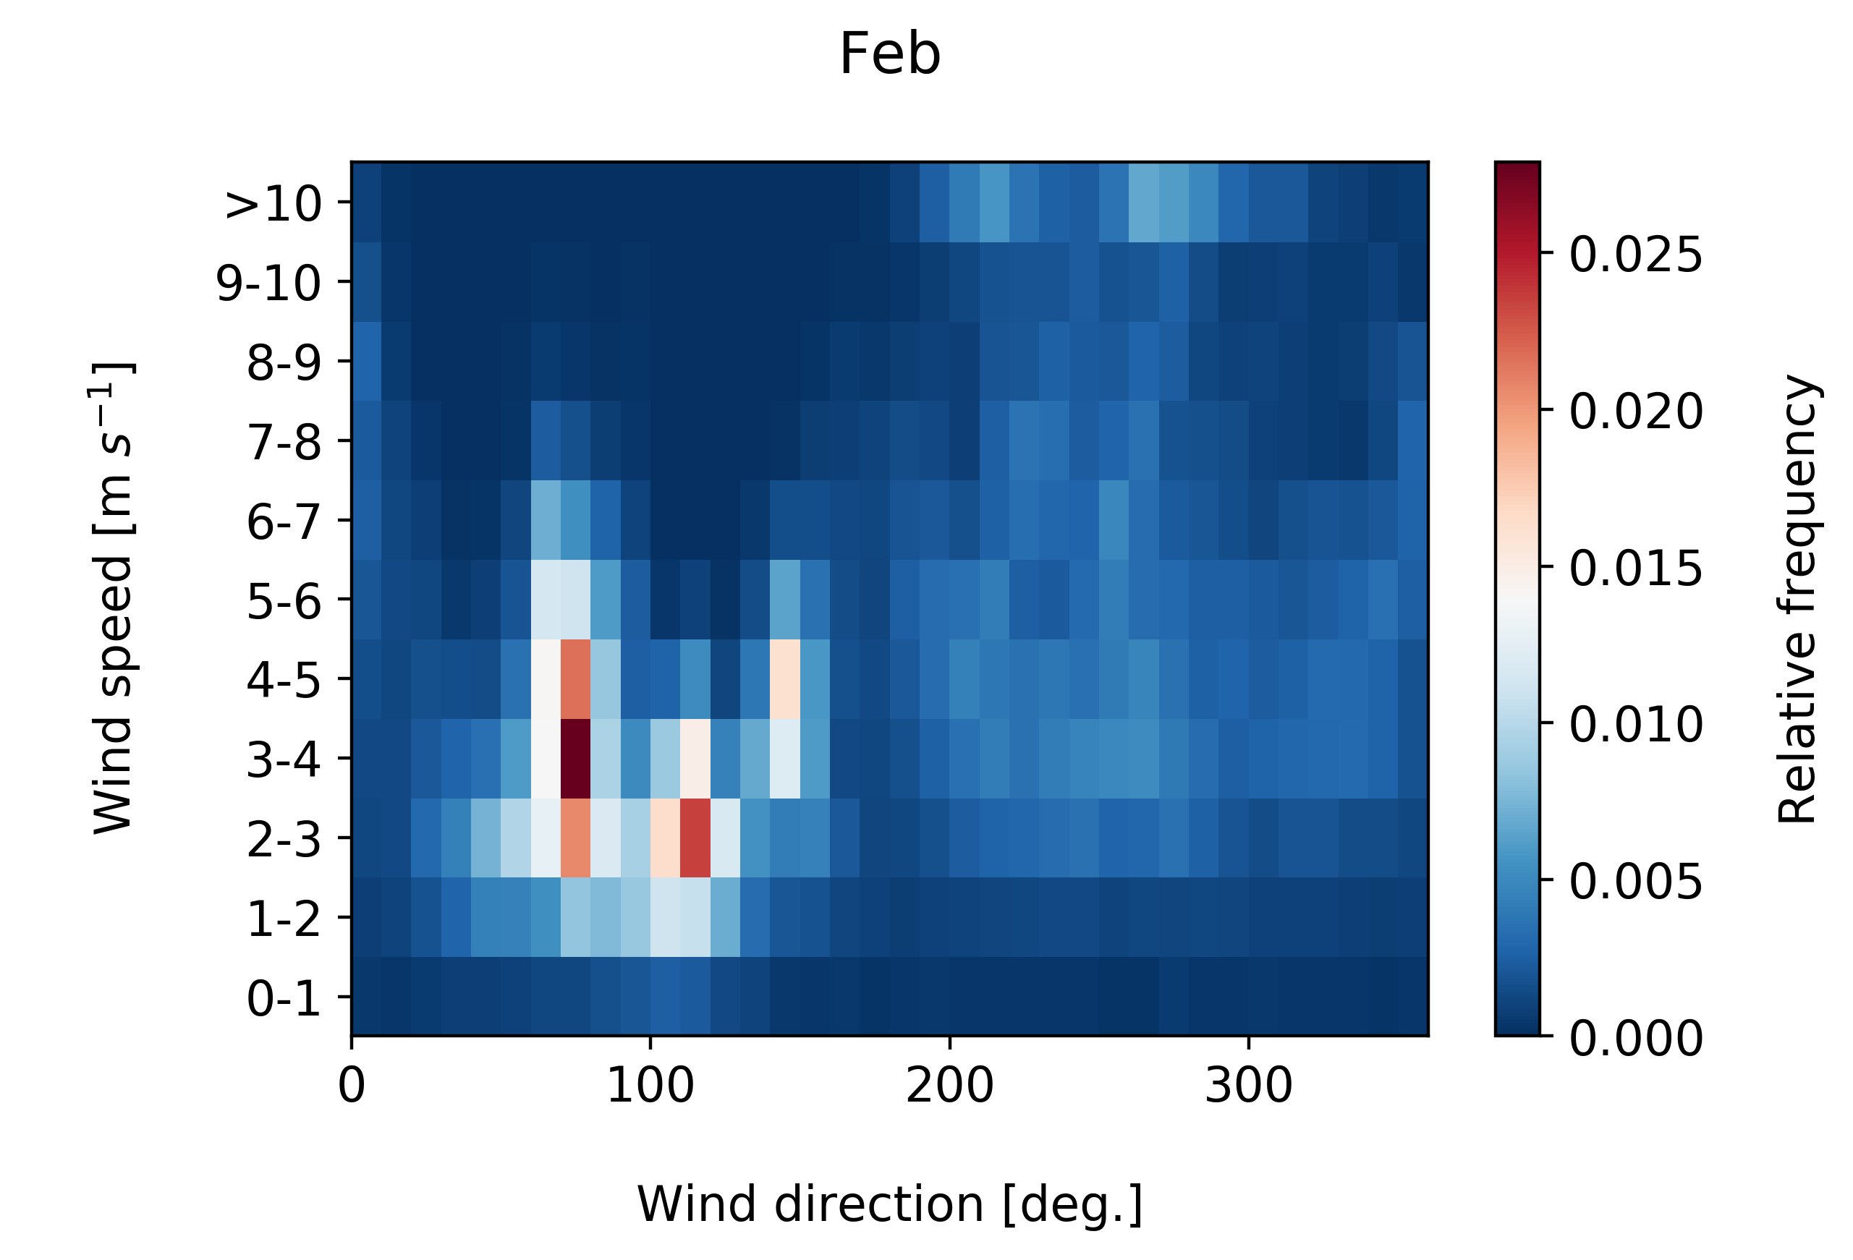
Seasons

Slide 24
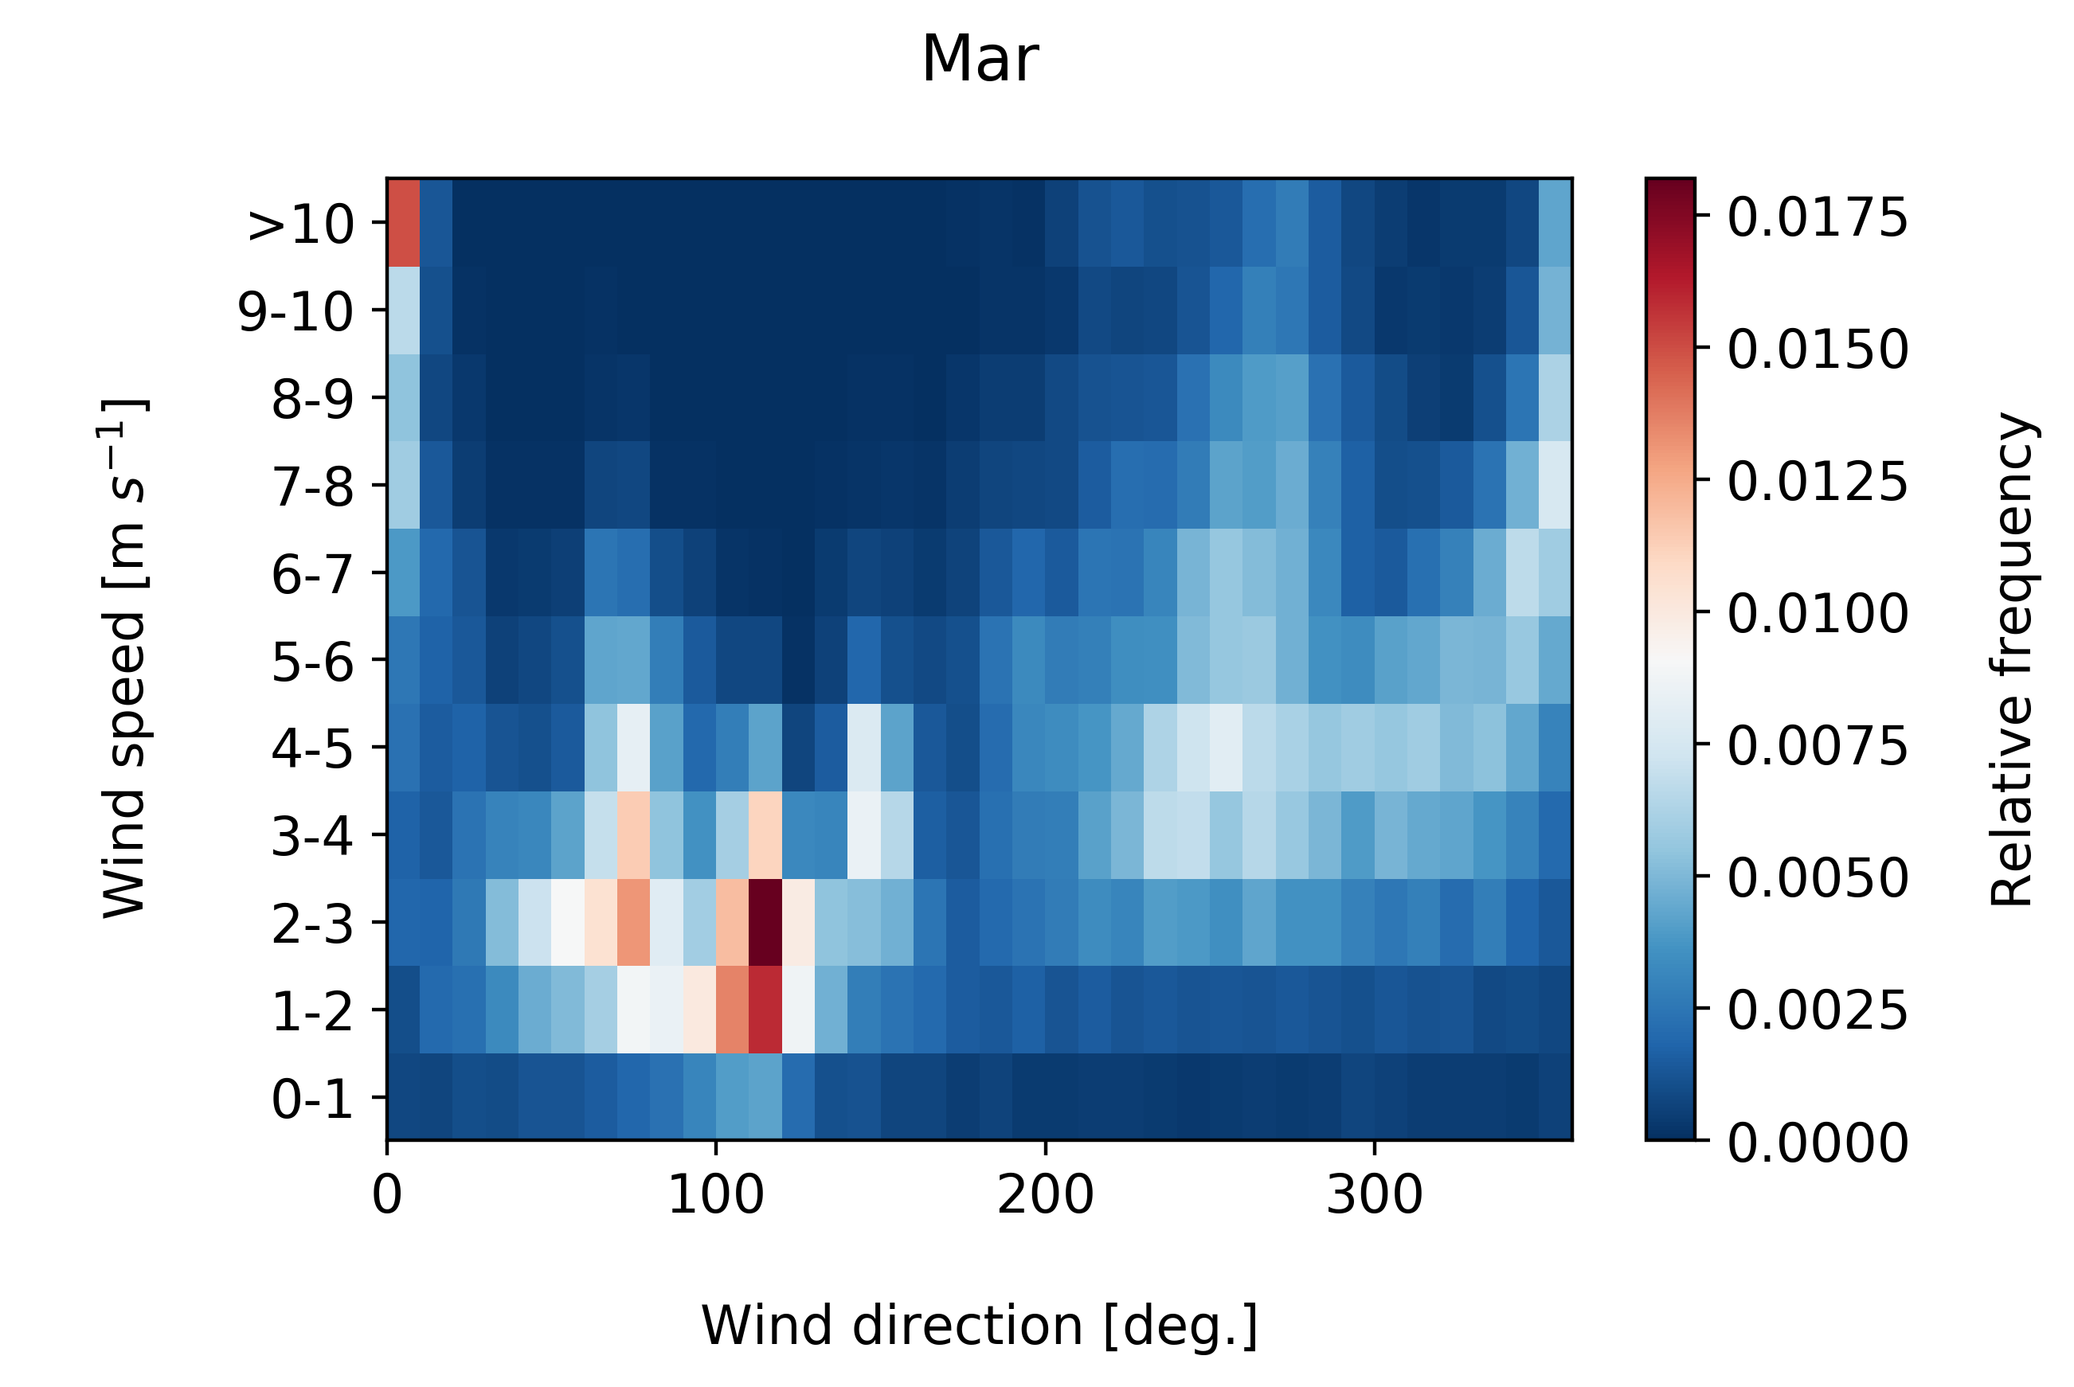
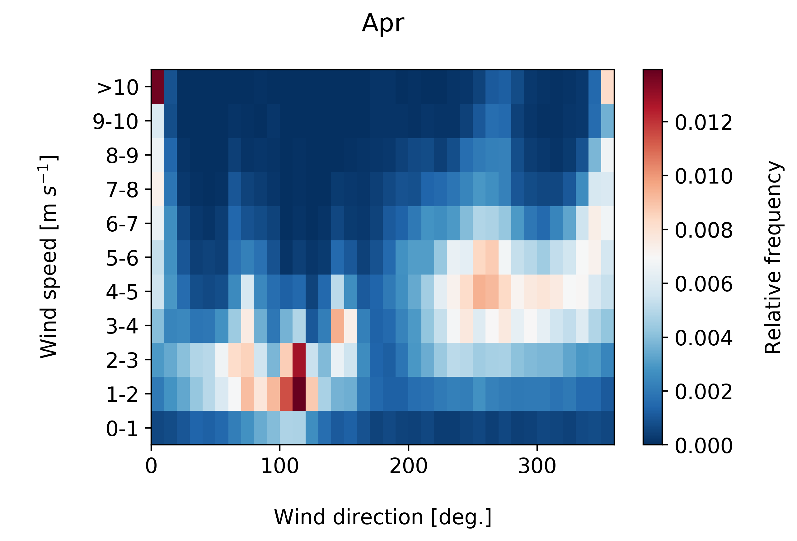
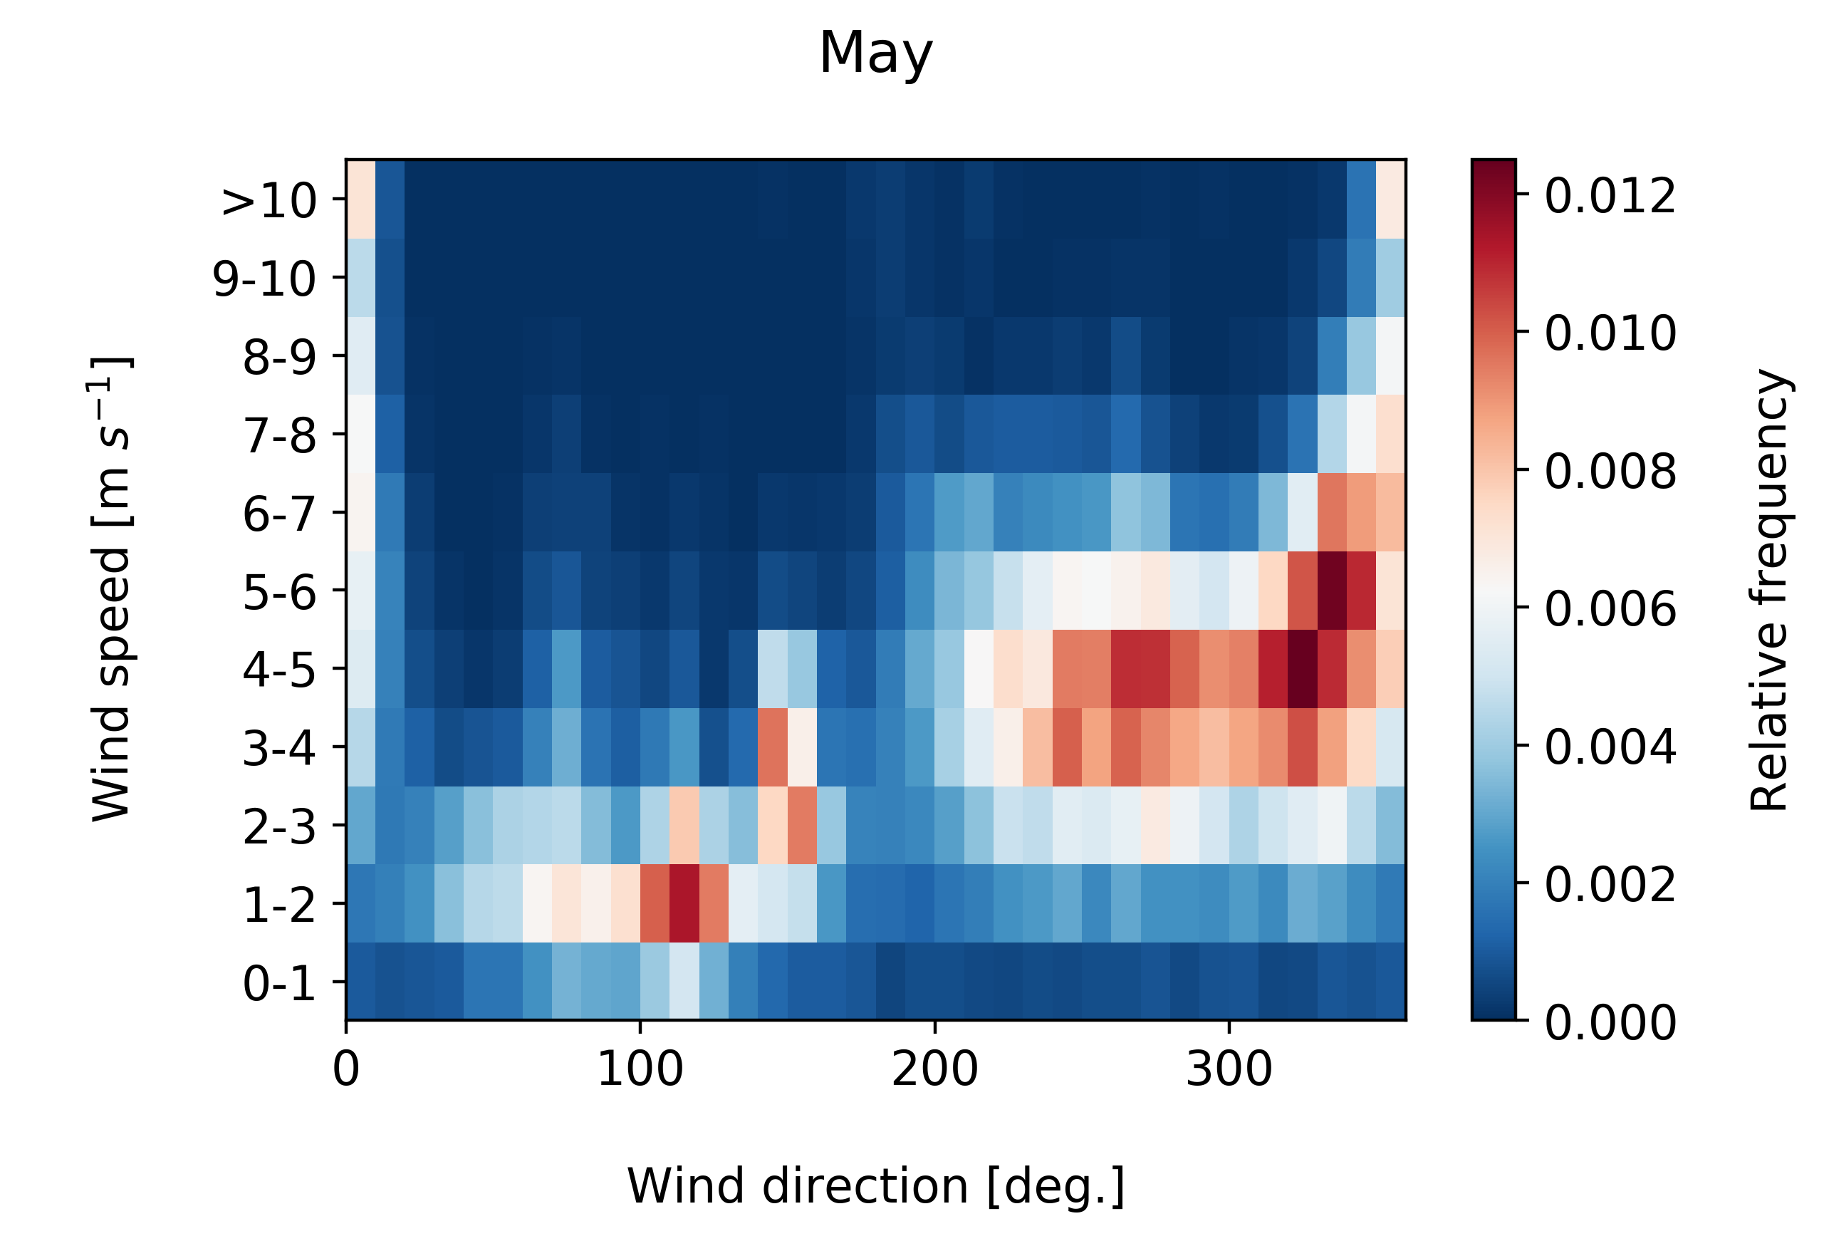
24

Slide 25
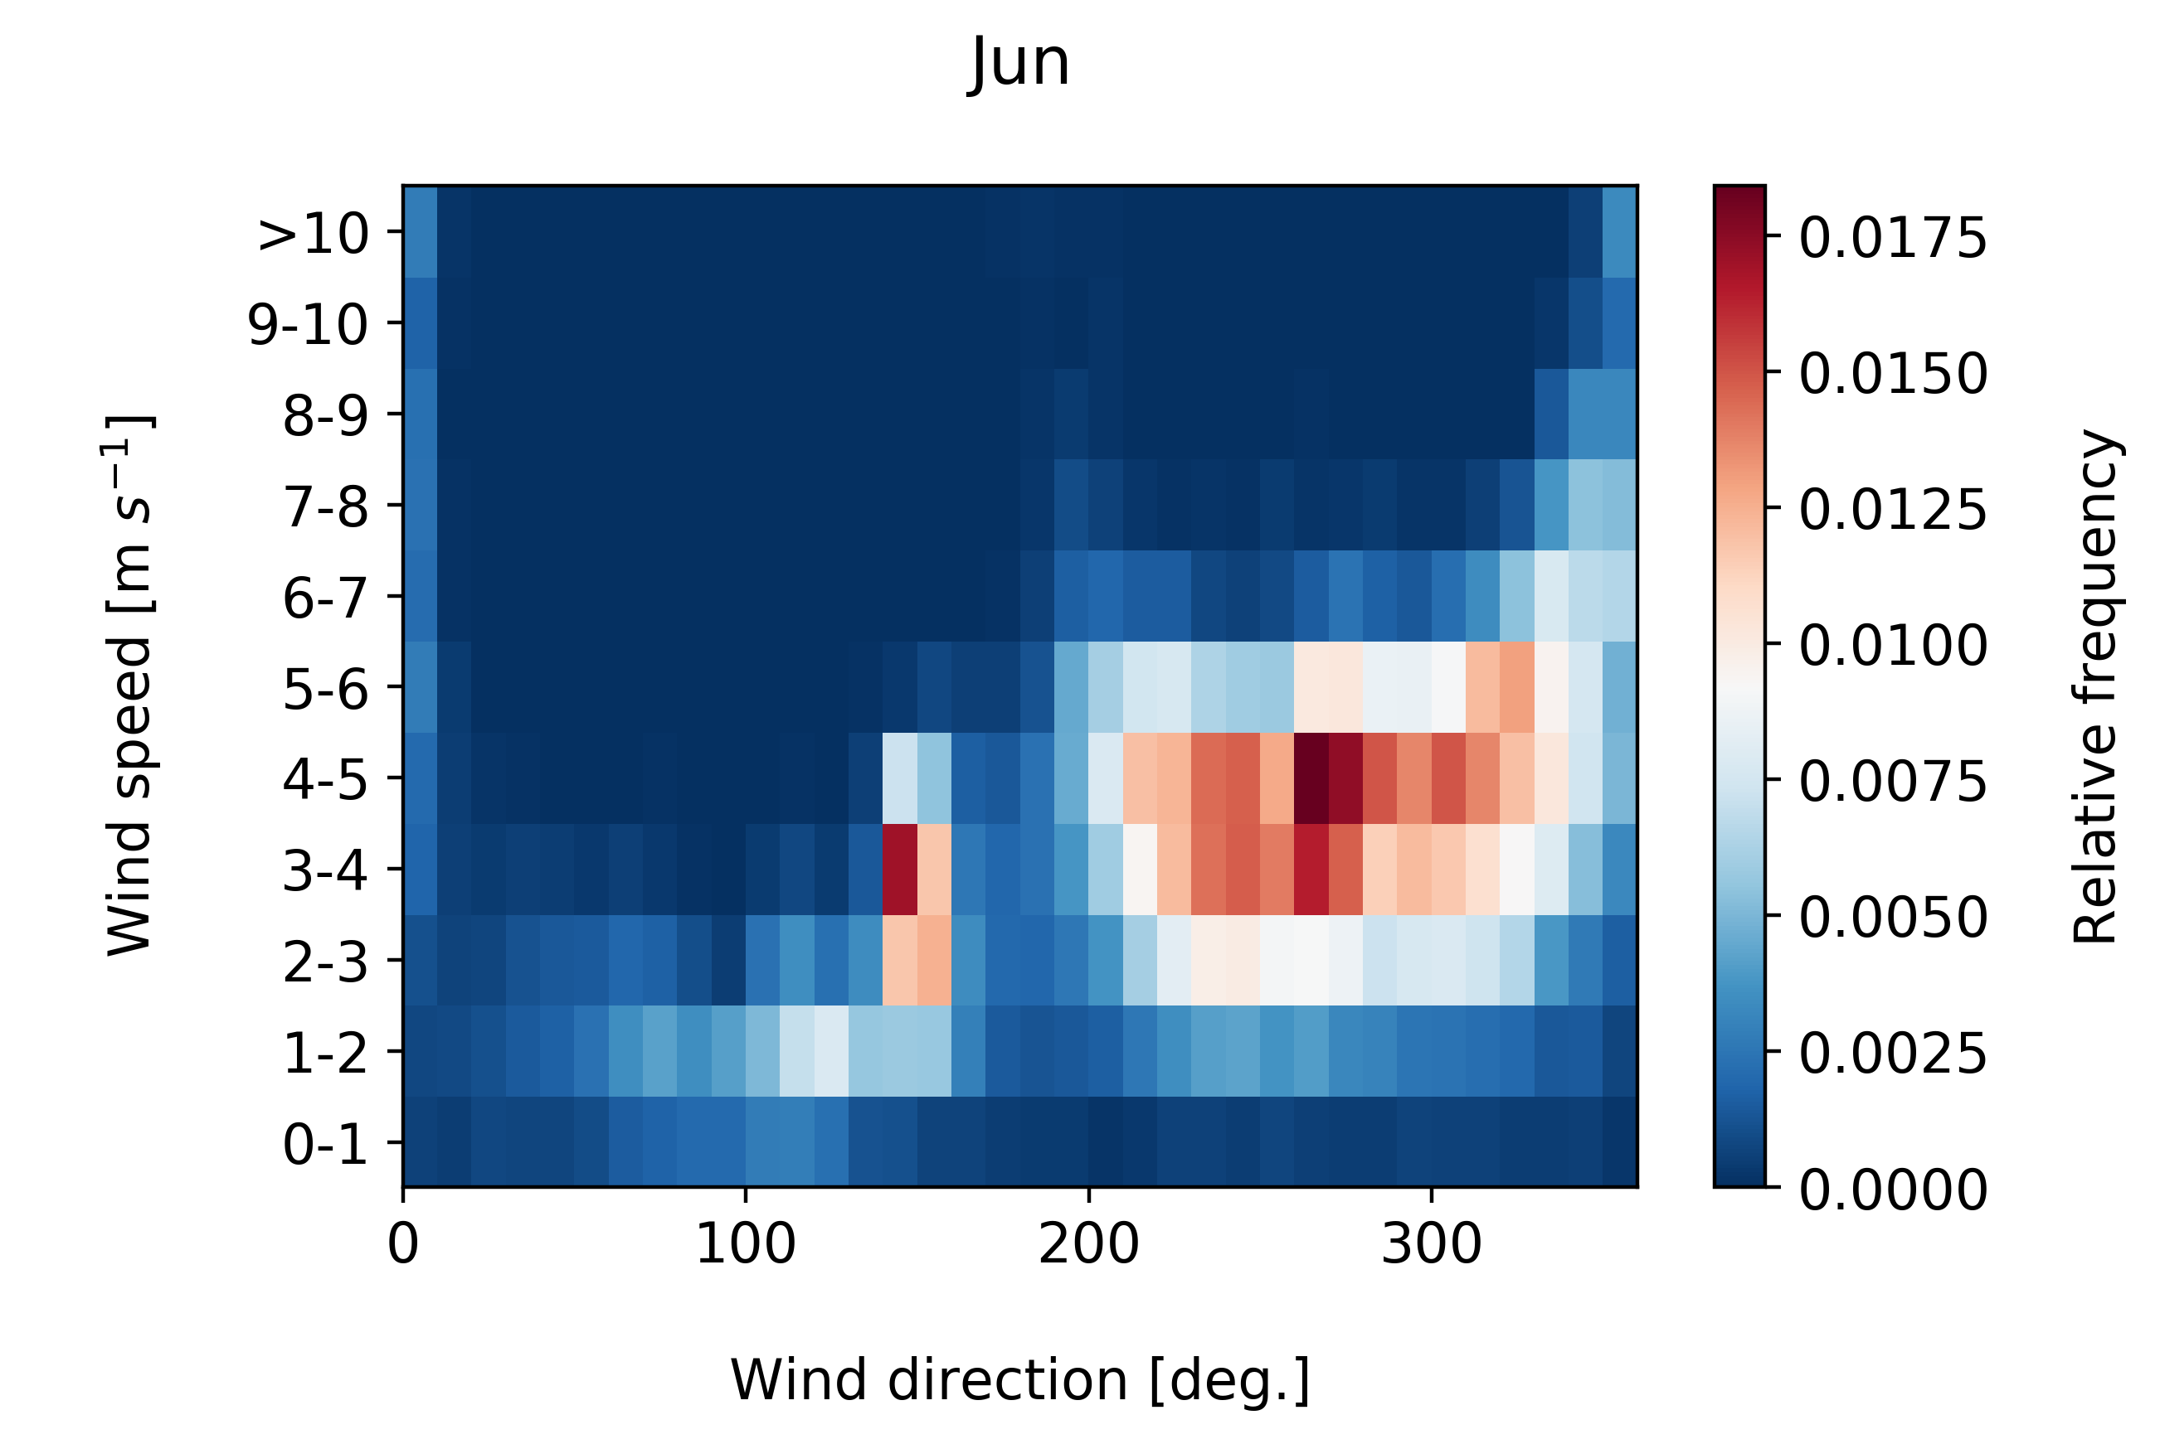
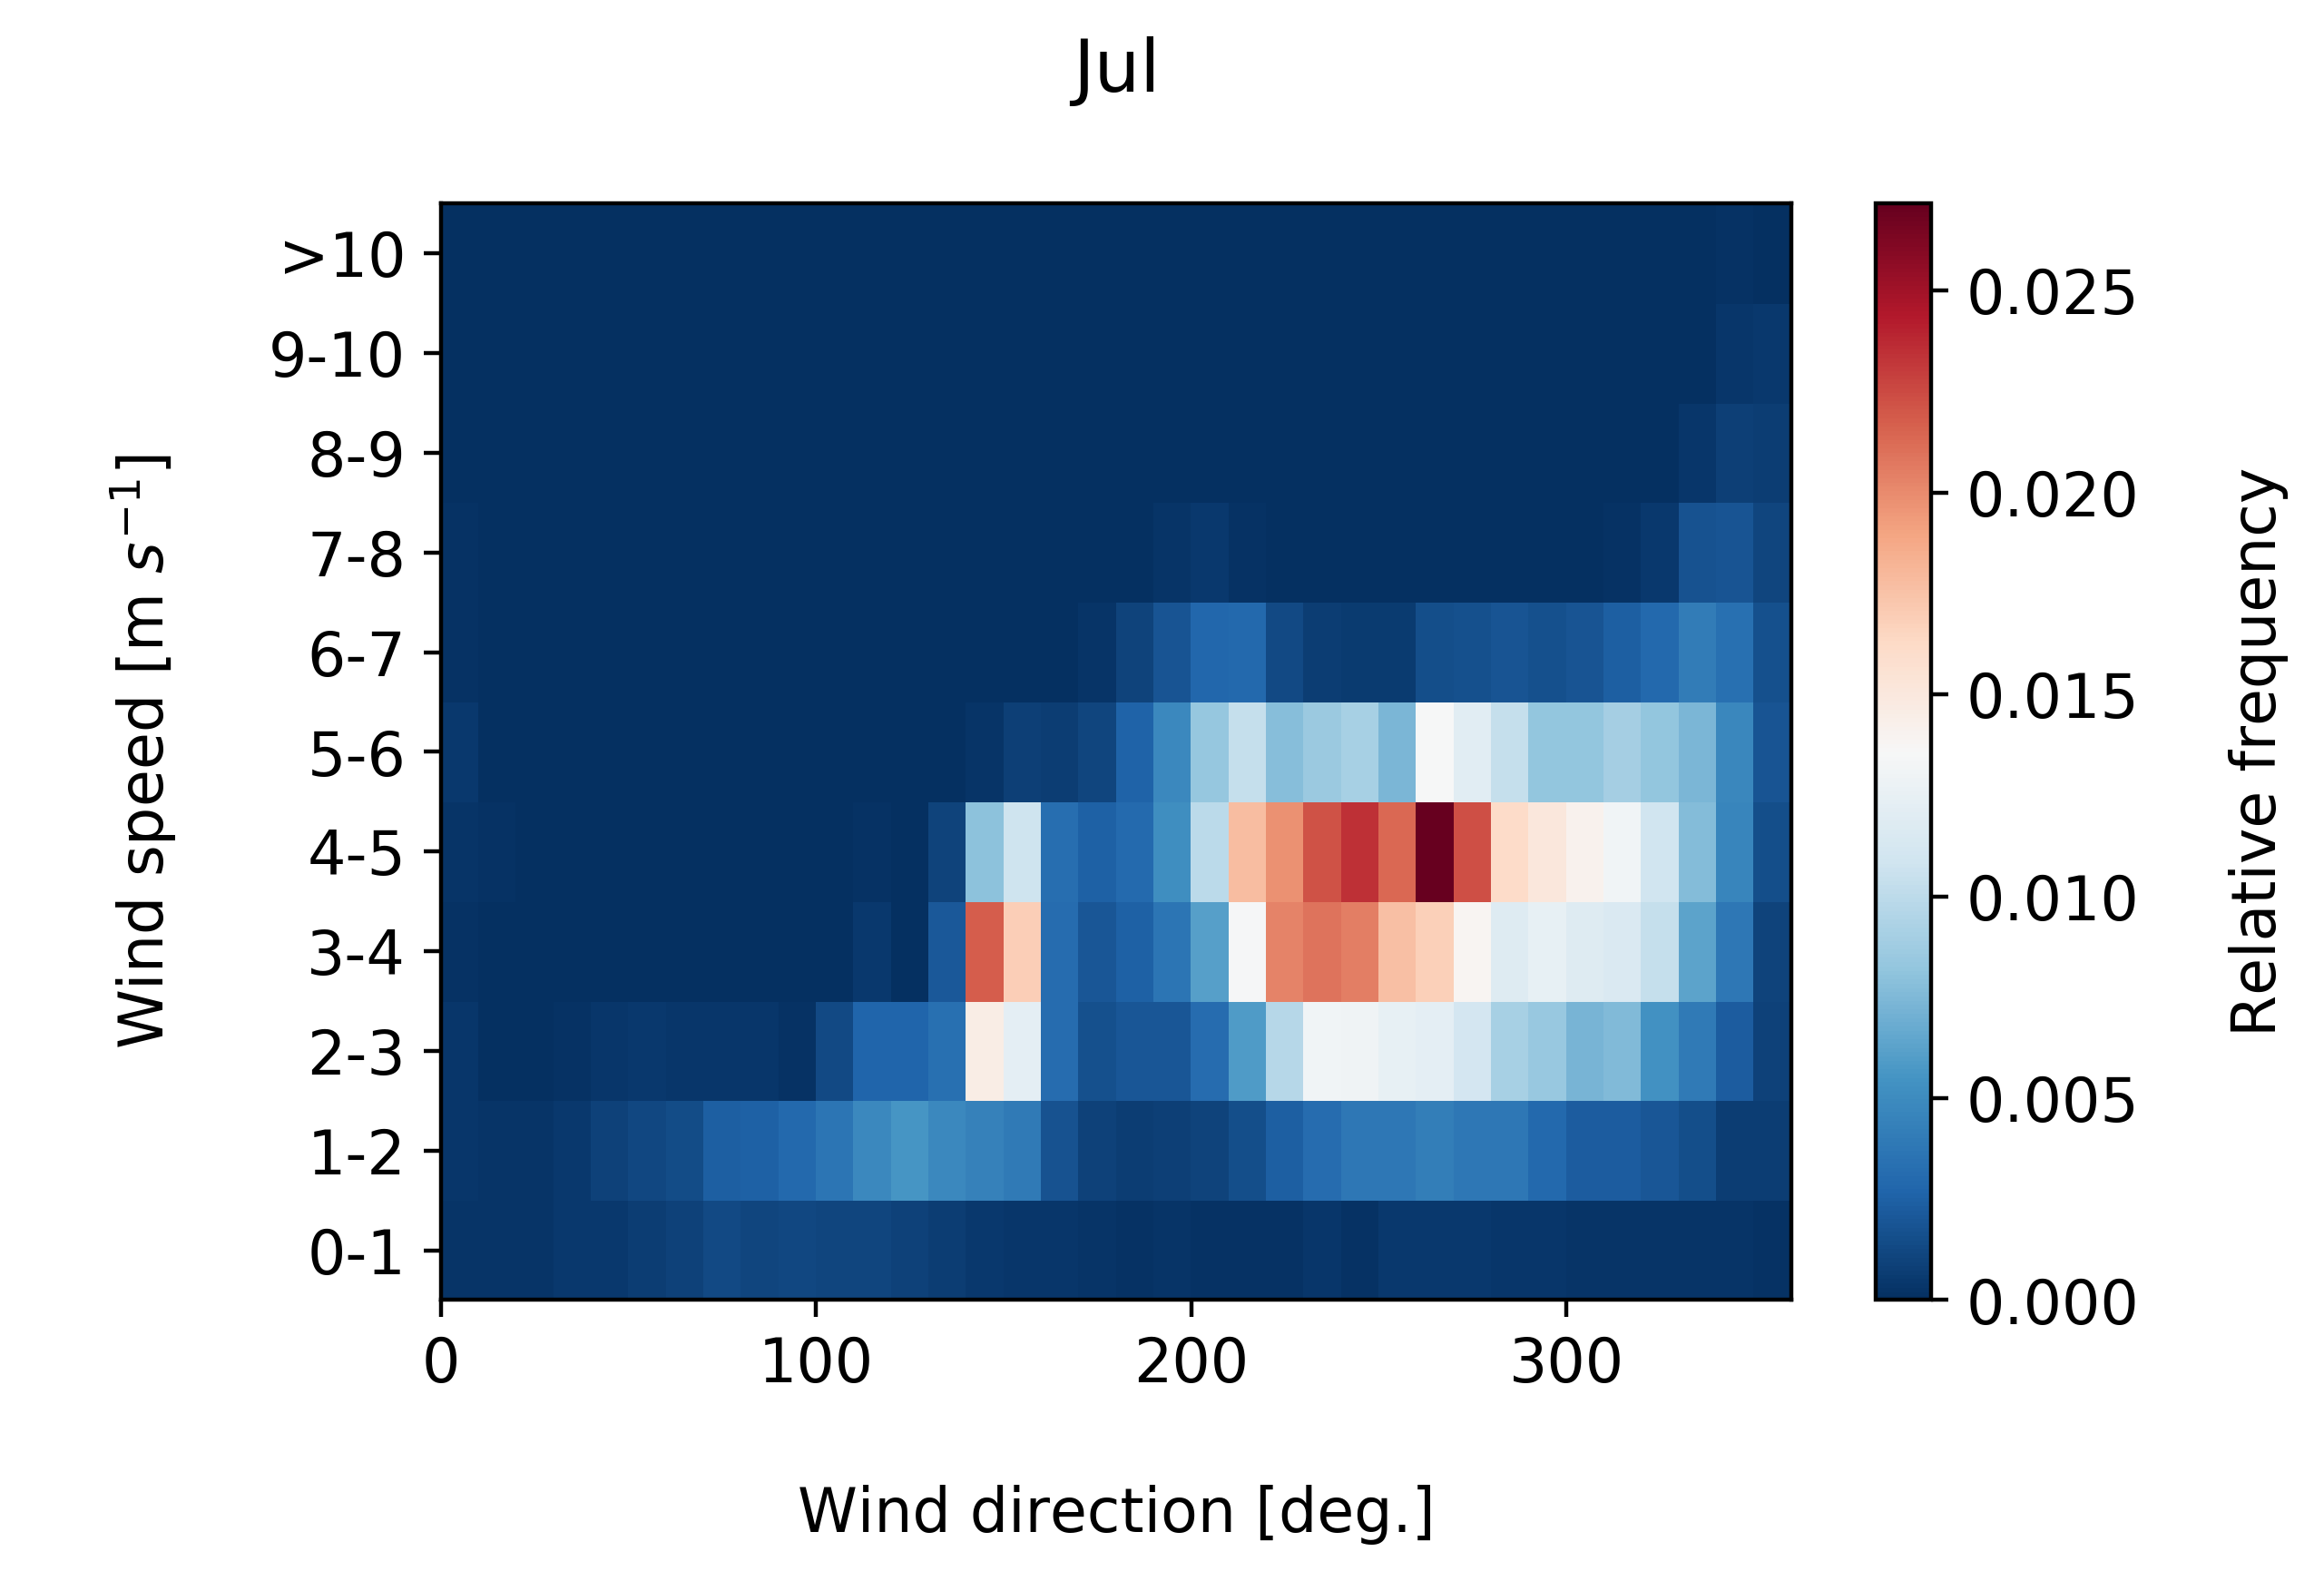
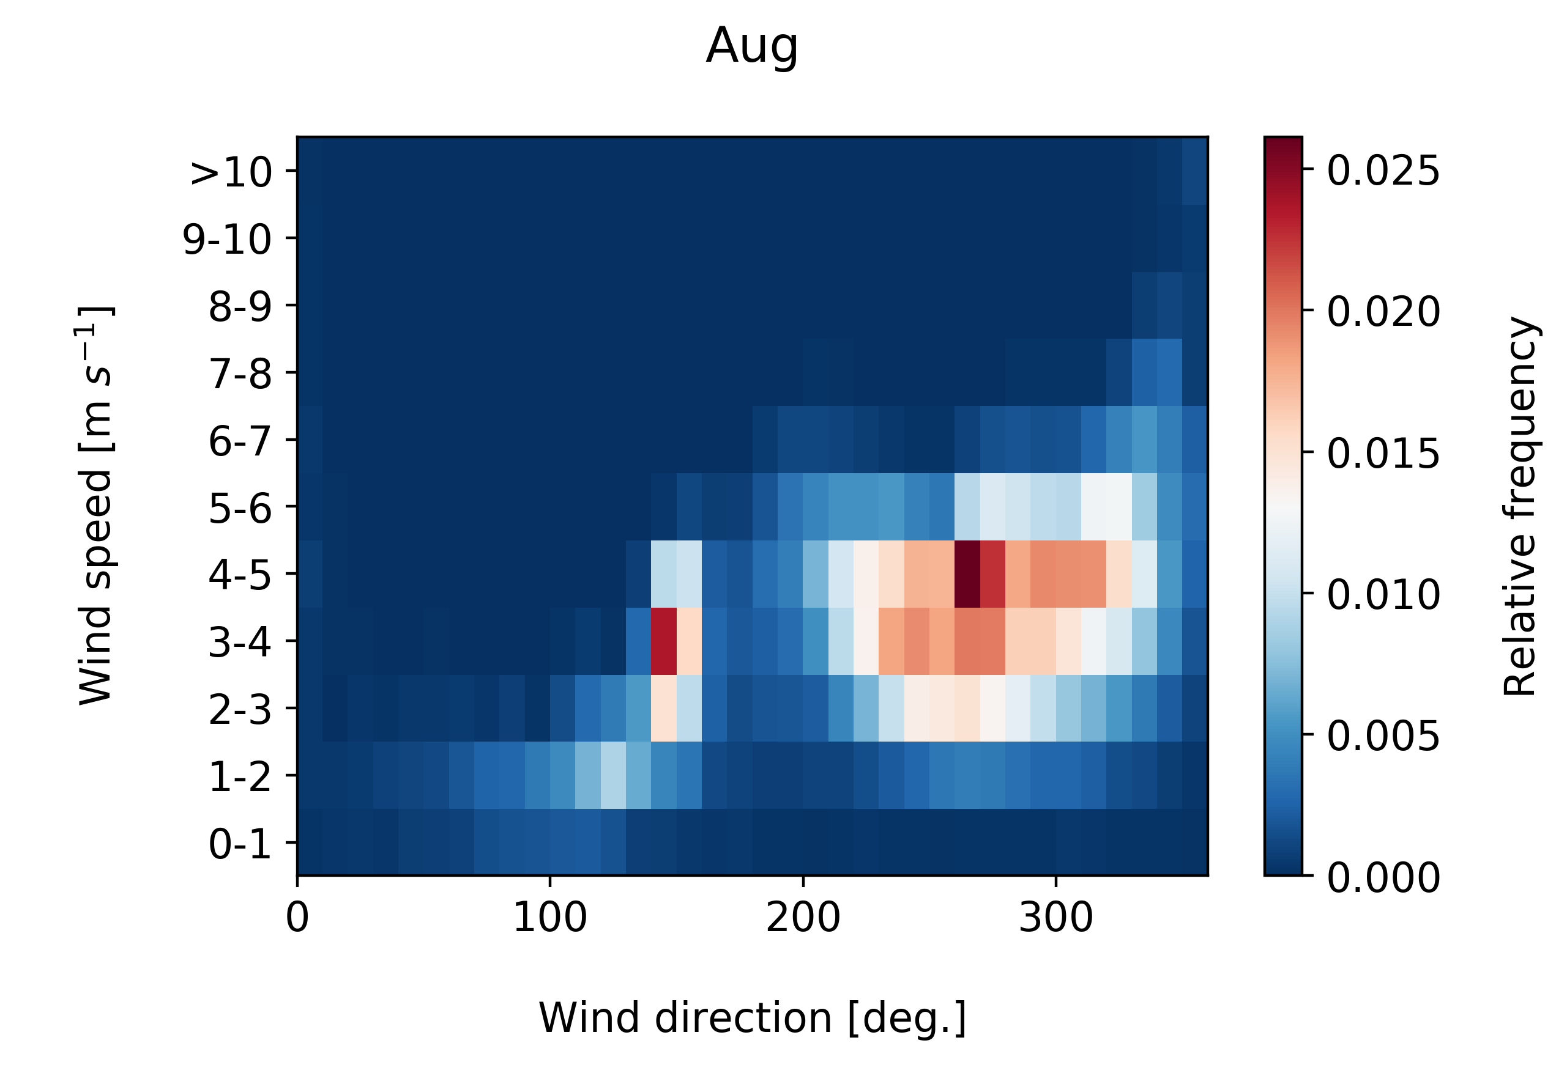
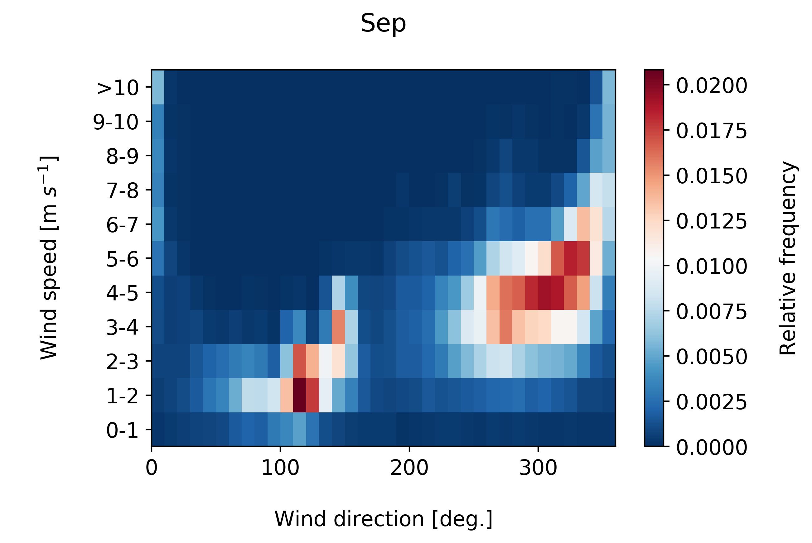

Slide 26
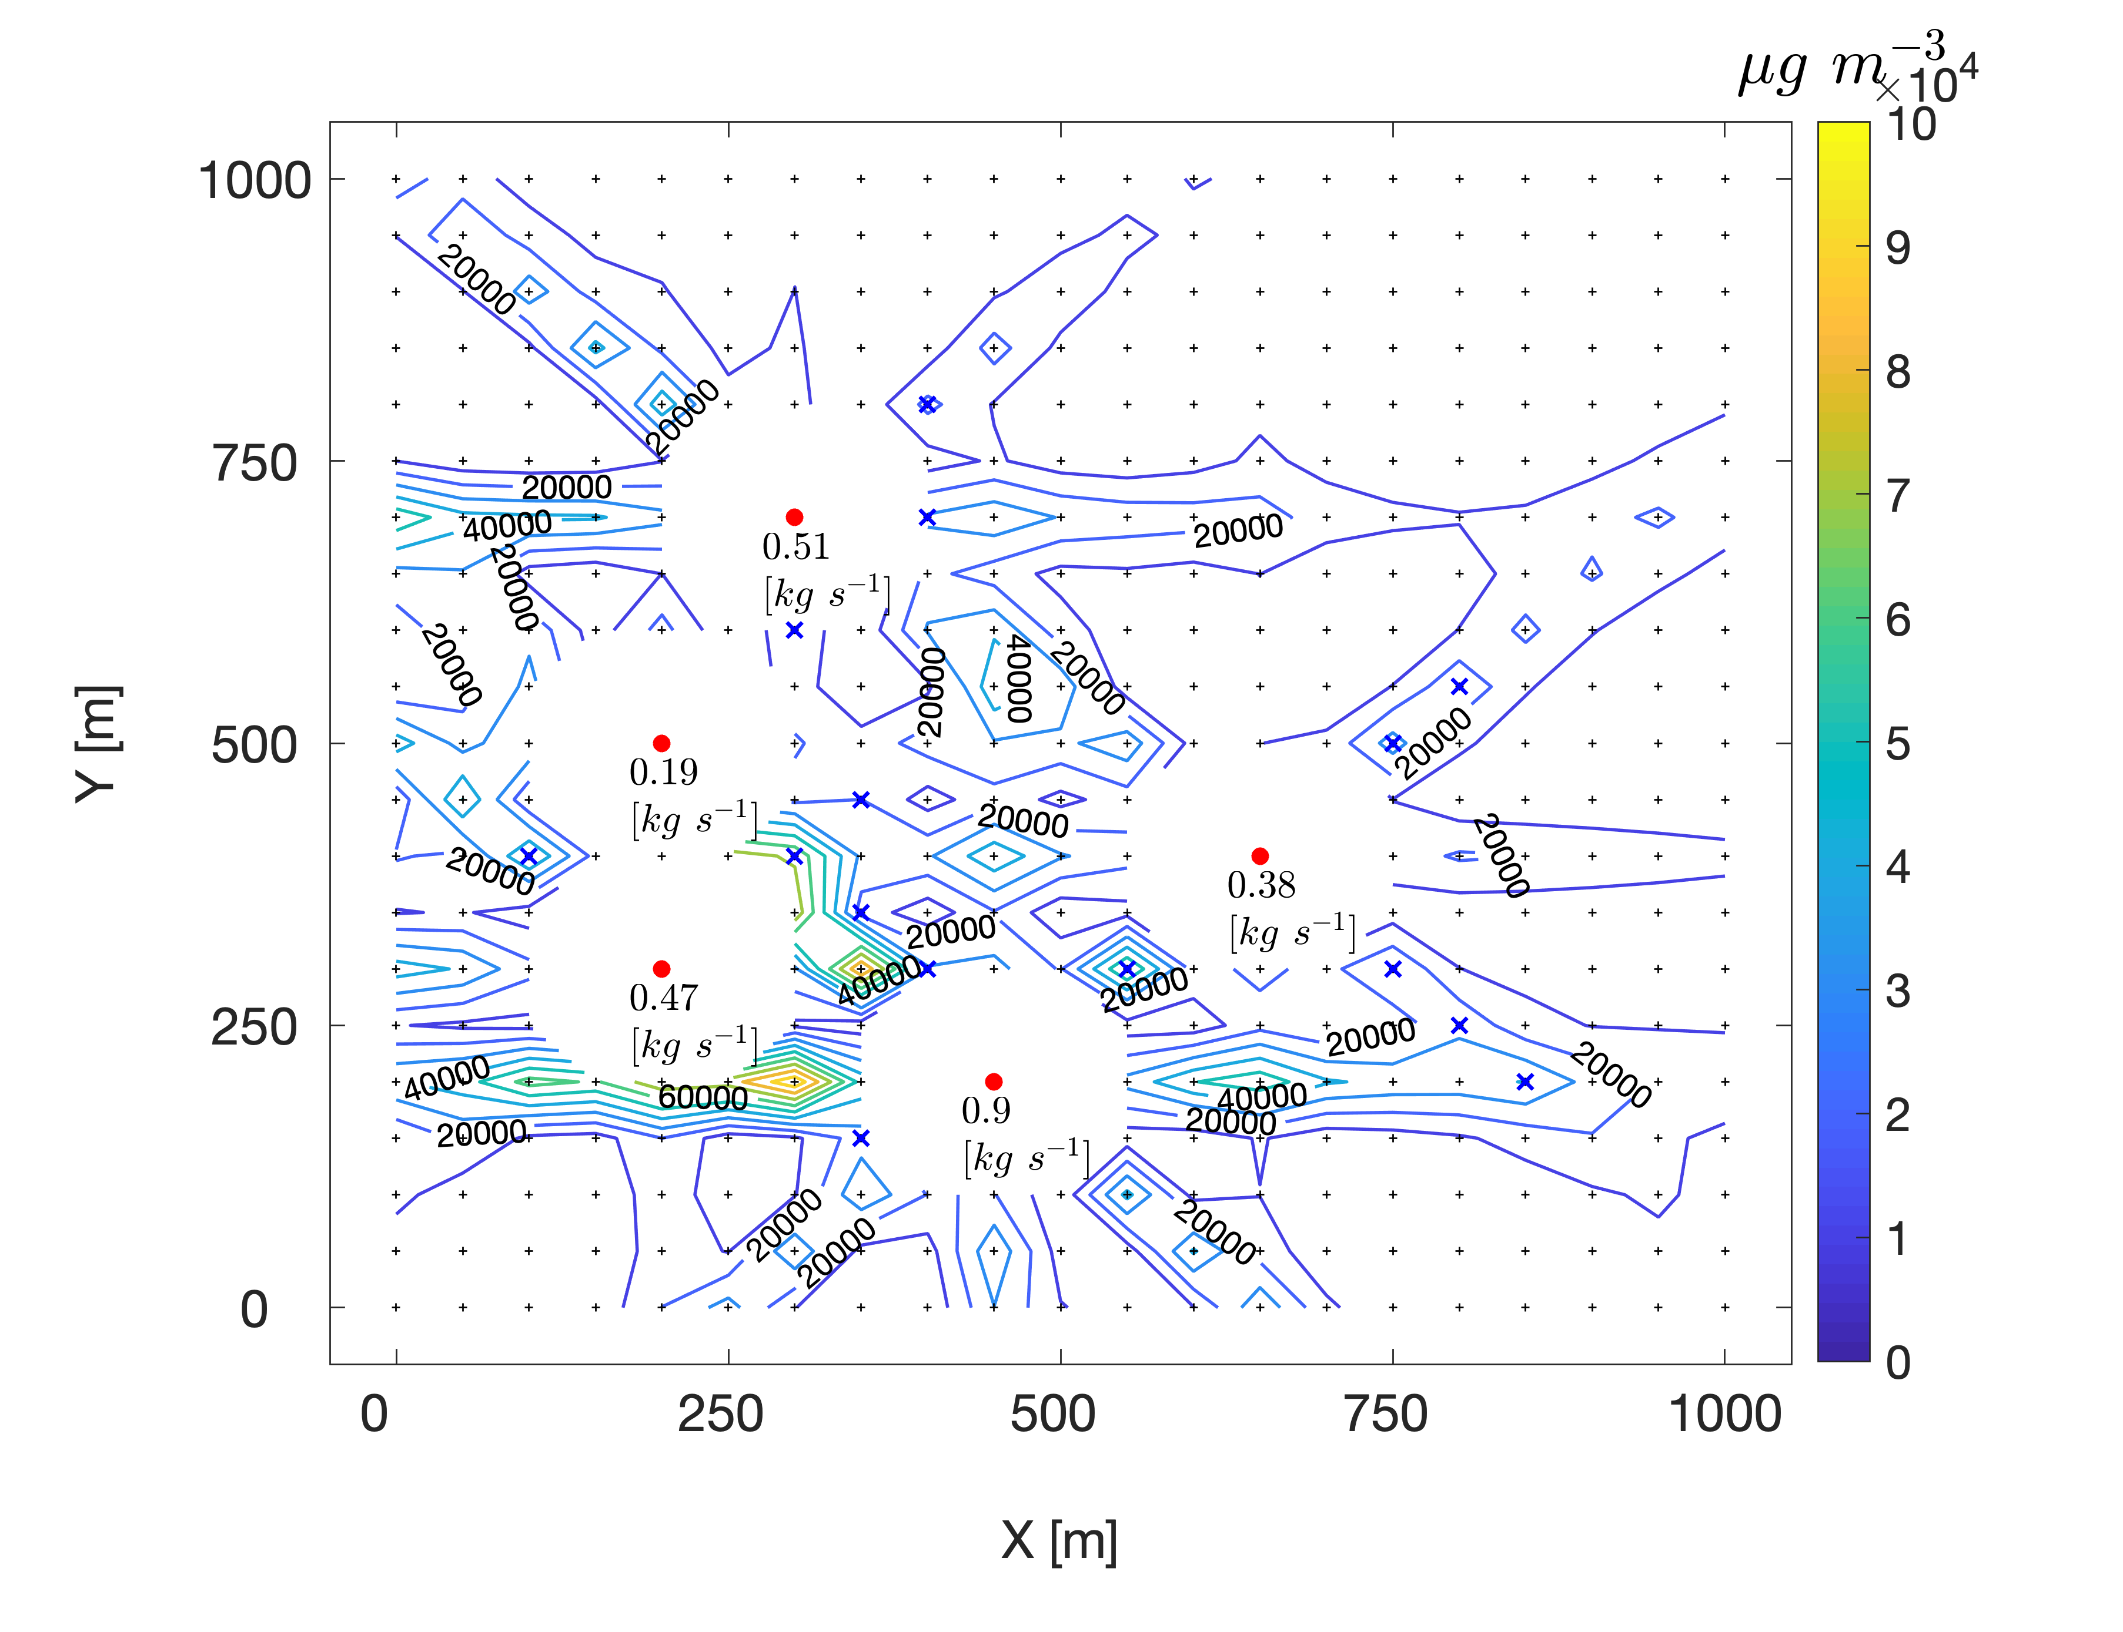

Slide 27
Related work
The designated application determines the goal that guides the optimization process.
For example:
Population exposure assessment (Kanaroglou et al., 2005)
Threshold crossings detection (Boubrima et al., 2017)
Improving existing network performance (Berman et al., 2019)
Knowledge gaps?
Notes:
מקריאה של עבודות בתחום, בעיקר אפשר לראות שמה שמנחה את תהליך האופטימיזציה שמוצע למציאת הפריסה האופטימלית של החיישנים זה המטרה היישומית של הרשת – למשל, בשביל הערכת חשיפה של אוכלוסייה, אז צריך לתת משקל למקומות מגורים, גני ילדים... בשביל מציאת פיקים – צריך לנסות לתפוס את הריכוזים הממוצעים הגבוהים ביותר אולי. בשביל לשפר רשת קיימת צריך להשתמש בנתונים קיימים ולהתמקד בכימות מידת השיפור וכדומה...
בעצם רואים שבגלל הספציפיות הזאת, תמיד קיימת רלוונטיות לעבודות אחרות עם יישומים ספציפיים אחרים.
חוץ מזה ראיתי לא מעט פערים אחרים –
רוב העבודות התמקדו בתהליך אופטימיזציה על מספר חיישנים שנקבע מראש
רוב העבודות הסתמכו על מדידות קיימות באזור כלשהו ולא על מודל דיספרסיה
הרבה מהעבודות בכלל לא עסקו בזיהום אוויר אלא בהנחת חיישנים כלשהם והניחו הנחות לא מתאימות כמו ירידה בהסתברות האיתור שיורדת בצורה אקספוננציאלית
והרבה מהעבודות בסופו של דבר הניחו חיישנים באזורים בהם הריכוזים הממוצעים הגבוהים ביותר.
פרט לכך, הרבה מאוד עבודות הגיעו מרקע של חוקרים ממדעי המחשב, כך שהעבודות מתמקדות ביעילות ובהורדת זמני חישוב ופחות בהבנה של תהליכים ותופעות של זיהום אוויר או ביישומיות.

Slide 28
Some links to read before exam
https://www.eoas.ubc.ca/courses/atsc507/ADM/intro/ScanSet-C-GaussianPlume.pdf
https://towardsdatascience.com/neural-knapsack-8edd737bdc15
https://cfpub.epa.gov/ncer_abstracts/index.cfm/fuseaction/display.files/fileID/14285
https://www.aeroqual.com/challenges-electrochemical-no2-sensors-outdoor-air-monitoring
https://www.aeroqual.com/challenges-electrochemical-no2-sensors-outdoor-air-monitoring
https://www.raesystems.com/sites/default/files/content/resources/Technical-Note-114_updated_03-26-2018.pdf
Notes:
Proove its not sorted

Slide 29
Air pollution monitoring
Why do we need it? emission control
Short-term - prevent population exposure, regulatory enforcement
Long-term – epidemiological/climate research, planning
Major challenge – producing high resolution pollution concentration maps
Lack of data on pollutant’s releases (quantity, location…)
Introduction
Notes:
Major pollutants – NO_{x}, CO, CO₂, SO₂, O₃, CH₄, NH₃, VOCs, BC, other PM
ניטור זיהום אוויר –
מקורות אנתרופוגניים כמו תעשייה/תחבורה פולטים גזים מזהמים או חלקיקים כתוצאה מתהליכי ייצור כאלה או אחרים או משריפת דלקים.
המזהמים האלו לא מטיבים עם הבריאות שלנו ולכן יש לנו צורך לשלוט בפליטות ואולי להפחית אותן בסופו של דבר
בטווח הקצר – כדי למנוע חשיפה לריכוזים רגעיים מסוכנים או לשם אכיפה
ובטווח הארוך – לאסוף מידע שישמש למחקר או לתכנון
אכיפה רגולטורית של חריגה היא קשה, דיווח הרבה פעמים מתבצע ברמת הPRTR (מפל"ס = מרשם פליטות לסביבה) ברמה השנתית ודיגומים לעיתים רחוקות.

Slide 30
Evolutionary Algorithms
Environmental pressure causes natural selection. Better candidates are more likely to survive and reproduce
A set of candidate solutions
New
solutions
All solutions are Non-dominated
Methods
Eiben and Smith (2007)
Notes:
אלגוריתמים אבולוציוניים הם מחלקה של אלגוריתמים של חיפוש שמושפעים מתהליך האבולוציה הטבעי. ברעיון הכללי -
מייצרים בצורה אקראית סט של פתרונות אפשריים , הם האוכלוסייה. תהליך הברירה הטבעית גורם לכך שפרטים שמותאמים יותר לסביבה (או - שפתרונות טובים יותר, לפי פונקציית המטרה) שורדים יותר ומתרבים, כאשר בתהליך ההתרבות יכולים להיווצר פתרונות חדשים כתוצאה משחלוף וממוטציות – הצאצאים / פתרונות חדשים שביניהם גם הטובים ביותר שורדים. התהליך מסתיים כאשר כל סט הפתרונות עם על חזית הפרטו / non-dominated.

Slide 31
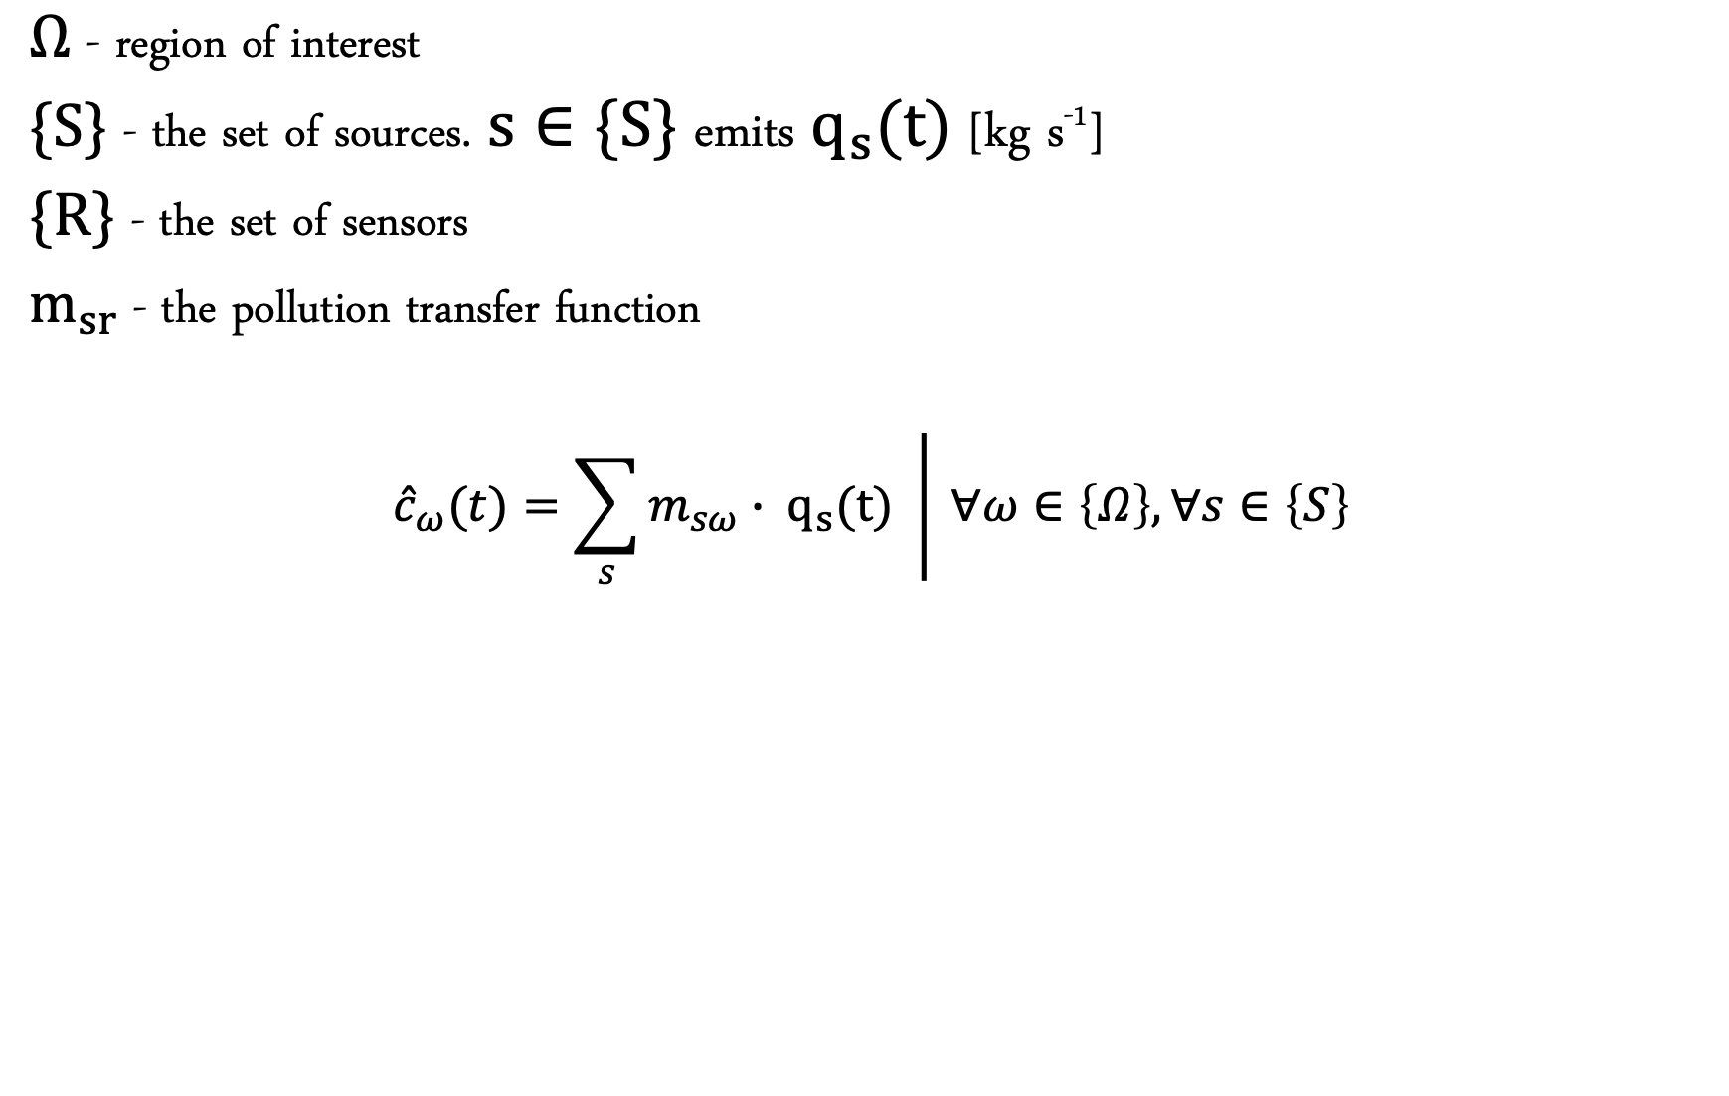
Problem formulation - notation
$Ω$ - region of interest
$\{S\}$ - the set of sources. $s∈\{S\}$ emits $q_{s}(t)$ [kg s⁻¹]
$\{R\}$ - the set of sensors
$m_{sr}$- the pollution transfer function
$$\left.{\hat{c}}_{ω}(t)=\sum_{s}{m_{sω}∙ q_{s}(t) } \right| ∀ω∈\left\{Ω\right\}, ∀s∈\left\{S\right\}$$
Methods
Notes:
אם ננסח את הבעיה – אפשר להגיד שאומגה זה מרחב העניין שלנו – למשל אזור תעשייה וסביבתו, שם נרצה להניח חיישנים.
אס – סט של מקורות שאנחנו יודעים את מיקומם. פולטים מזהם כלשהו בקצב קיו.
אר – סט של חיישנים.
כל חיישן r הממוקם בנקודה מסוימת מודד זיהום סי שהוא סכום הפליטות מכל המקורות כפול פונקצית המעבר שהיא מודל הדיספרסיה הגאוסי במקרה שלנו.

Slide 32
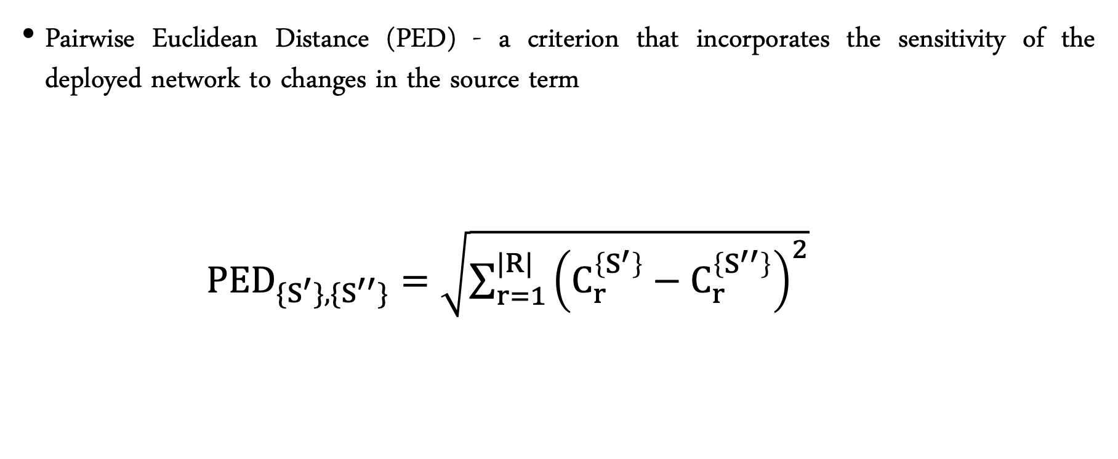
Problem formulation - PED
Pairwise Euclidean Distance (PED) - a criterion that incorporates the sensitivity of the deployed network to changes in the source term
${PED}_{{\{S}^{′}\},\{S^{′′}\}}=\sqrt{\sum_{r=1}^{|R|}{{\left(C_{r}^{\left\{S^{′}\right\}}−C_{r}^{\left\{S^{′′}\right\}}\right)}^{2}}}$
Methods
Notes:
המטרה העיקרית – למצוא פריסה אופטימלית של סט של חיישנים, מתוך סט של מיקומים פוטנציאליים במרחב כך שיהיה סביר יותר לגלות שינוי בפליטה של המקורות.
בשביל זה הגדרנו את הPED – שהוא בעצם המרחק בין קריאות החיישנים של שני סטים שונים של מקורות בעלי מספר שונה של מקורות פעילים – מסומן ב-S’ ו-S’’.
רשת חיישנים שרגישה לשינויים בפליטות המקור תיצור ערכי PED גבוהים.
לעומת זאת, חוסר רגישות יתאפיין בערכי PED נמוכים ויצביע על יכולת נמוכה לפתור את בעיית זיהוי איבר המקור.

Slide 33
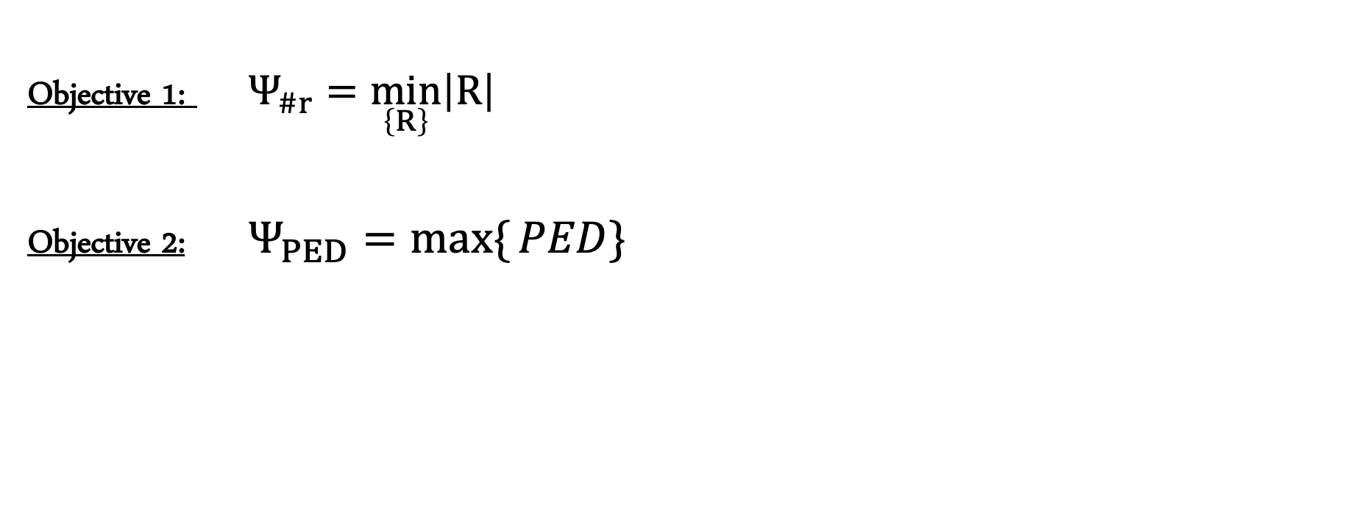
Problem formulation - optimization
Objective 1: $Ψ_{\#r}={\min_{\left\{R\right\}}\left|R\right|}_{ }$
Objective 2: $Ψ_{PED}={\underset{ }{max\{}{PED\}}}_{ }$
The basic model:
Each concentration map is given a weight according to the meteorological frequencies derived, and so an average concentration map is generated to all sets of active/non-active combinations of sources.
Methods
Notes:
אז אם נסכם את זה – נרצה למנמם את מספר החיישנים ולמקסם את הרגישות לשינויים במקורות. כאשר ניתן לבנות כל מיני פונקציות למיקסום ה-PED.
במודל הבסיסי - אנחנו מריצים מודל דיספרסיה על כל קומבינציה של מצב מטאורולוגי ומקבלים פתרונות סטדי סטייט לכל המרחב. נותנים משקל למפה לפי תדירות המצבים המטאורולוגים ובעצם מפיקים מפת סטדי סטייט ממוצעת לכל אחד מהסטים של המקורות.
מתוך החישוב המקדים הזה מחשבים אחר כך את ה-PED לפתרון שנבחן בזמן האופטימיזציה.

Slide 34
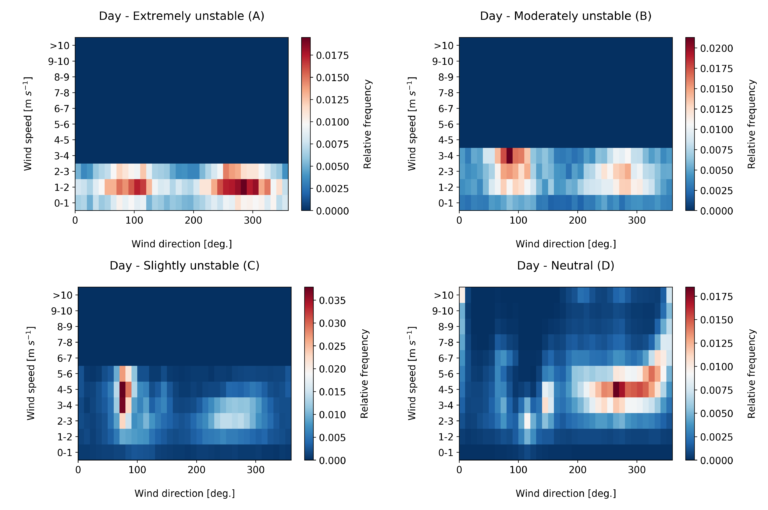

Slide 35
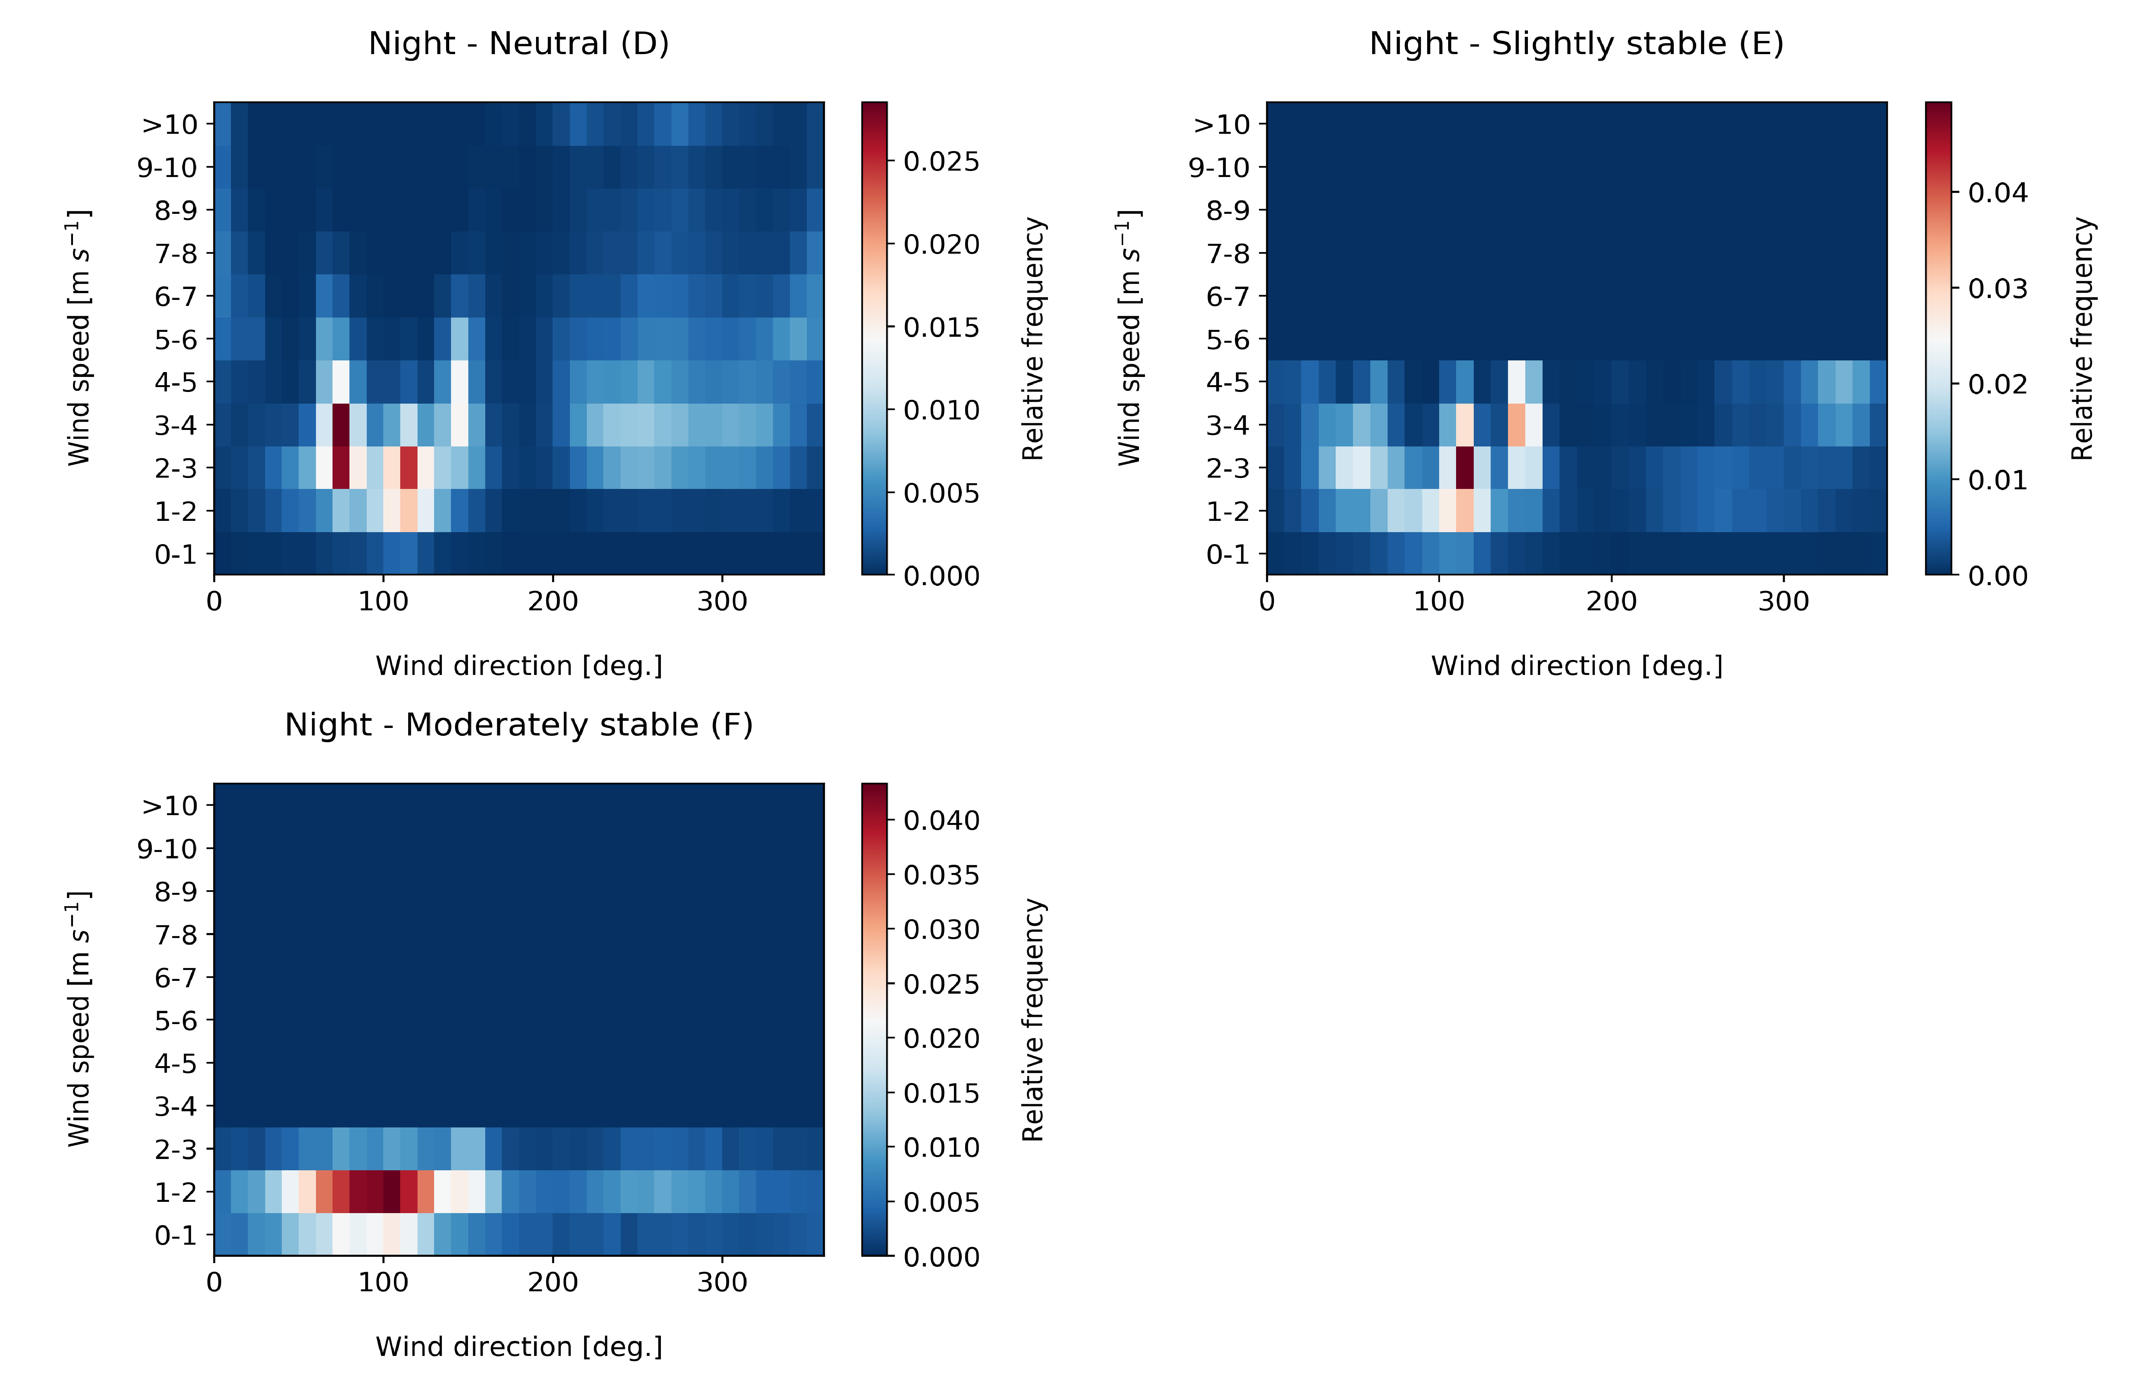

Slide 36
Main assumptions
The solution is steady state.
The wind velocity is constant and aligned with the positive x-axis.
Variations in topography are negligible.
The material diffused is non-reactive in the atmosphere, with a negligible deposition rate.
Background pollution is negligible.
Methods

Slide 37
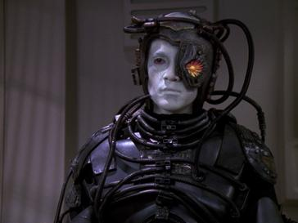
Borg MOEA
Natural selection
Evolutionary Algorithm
Uses internal feedbacks to dynamically adapt an ensemble of genetic recombination operators
A set of candidate solutions
All solutions are Non-dominated
New
solutions
Hadka (2013)
Eiben and Smith (2007)
Notes:
הכלי שבחרנו לעבוד איתו הוא הבורג – אופטימייזר שפותח על ידי David Hadka מאוניברסיטת פנסילבניה ו-Patrick Reed מאוניברסיטת קורנל.
הבורג משתמש באלגוריתם אובולוציוני למצוא את סט הפתרונות האופטימלי.
אלגוריתמים אבולוציוניים הם מחלקה של אלגוריתמים של חיפוש שמושפעים מתהליך האבולוציה הטבעי. ברעיון הכללי -
מייצרים בצורה אקראית סט של פתרונות אפשריים , הם האוכלוסייה. תהליך הברירה הטבעית גורם לכך שפרטים שמותאמים יותר לסביבה (או - שפתרונות טובים יותר, לפי פונקציית המטרה) שורדים יותר ומתרבים, כאשר בתהליך ההתרבות יכולים להיווצר פתרונות חדשים כתוצאה משחלוף (רקומבינציה) וממוטציות. בין הצאצאים / הפתרונות החדשים - הטובים ביותר שורדים. התהליך מסתיים כאשר כל סט הפתרונות הם על חזית הפרטו / non-dominated.
מה שהופך אותו לאופטימייזר חזק מאוד זה שהוא יודע בצורה דינמית לשנות את אסטרטגיית החיפוש/היוריסטיקה על ידי פידבק חיובי לאופרטורים הגנטיים של הרקומבינציה שמאיצים את תהליך ההתכנסות.
קצת על הרקומבינציות –
SBX – שני הורים יוצרים שני צאצאים שהם קרובים להורים וסוג של תמונת מראה שלהם.
PCX – אופרטור מולטי הורה – למשל שלושה הורים, הצאצאים קרובים לאחד ההורים.
DE – בחירה אקראית של 3 פרטים מהאוכלוסייה, מחשבים וקטור הפרש בין 2 פרטים ועל פיו משנים את הפרט השלישי.
UNDX- אותו הדבר רק שהצאצים ממורכזים סביב הסנטראויד.
עם רפרנס לבורגס מ- star trek מסע בין כוכבים – גזע של סייבורגים עם מוח משותף שמטרתם לשפר את איכות החיים ביקום באמצעות הפיכתו למושלם...

Slide 38

Obtained solutions
Pareto frontier of two optimization runs
The conflict between the cost of the network and its performance is reflected in the Pareto frontier
Preliminary results
Notes:
ואז מקבלים פרטו יפה כזה –
פה זה עבור 2 הרצות עם פונקציות מטרה שונות – כלומר פונקצית מטרה אחת היא מספר החיישנים והשניה קשור ל-PED – למשל ה-PED המינימלי מכל קומבינציה של מעבר בין אותם מספרי מקורות או אחוזון 25 של ערכי ה-PED.
כל נקודה מייצגת פיתרון אופטימלי למספר מסוים של חיישנים בין 2 ל170 בערך.
אפשר לראות יפה את הקונפליקט בין מחיר הרשת והביצועים שלה. ערכים גבוהים יותר של PED – שאמרנו שזה רגישות גבוהה לשינויים במקור, מושגים על ידי רשת עם מספר רב של חיישנים.

Slide 39
Summary and future work
Adequate monitoring of ambient air pollution is needed, among others, for regulation on industrial activity
We offer to design and develop a decision-making tool for an optimal deployment in time and in space of heterogenous sensor array, using a multi-objective optimization model, coupled with an air pollution dispersion model
The basic model considers the time varying meteorological conditions and uses as the main objective a quantitative measure of sensitivity of the network to changes in source (PED)
Future modules will focus on the development of a temporal optimization module that allocates sensors with minimal transfer effort and on combining the two modules together.
Other aspects will be considers: various sources/sensors configurations, weather conditions and emission rates, heterogenous network, case-study of real-world
Thanks for listening…
Notes:
סיכום בשביל הכנס:
אולי בעתיד להשוות לשיטות שלא דורשות אופטימיזציה – למשל – אולי אפשר לייצר סט נתונים מלאכותיים ולהצמיד להם לייבל מסוים אם מפעל X פולט בחריגה. כל אחד מהסנסורים שלי הוא אז פיצ'ר כאשר בודקים איזה מהפיצ'רים הם הפרדיקטורים הטובים ביותר לאיתור החריגות.
מסקנות – בהרבה חיישנים אנחנו מתקרבים לפתרון שהוא הנחת חיישנים במקומות של הריכוזים הממוצעים הגבוהים.
במעט חיישנים – הפתרון הוא לאו דווקא אופטימלי.
בעתיד – לנסות לנתח באיזה מצבים הפתרון לא היה טוב/לנסות לפתור את בעיית ה-STE.
-ראינו שיש צורך בניטור הולם של זיהום אוויר, בין היתר לצורכי רגולציה כל פעילות תעשייתית.
-אנחנו מציעים לתכנן ולפתח מודל לפריסה אופטימלית בזמן ובמרחב של חיישנים, שישמש ככלי לביצוע החלטות. המודל משתמש באופטימיזציה מרובת מטרות מצומדת עם מודל דיספרסי.
-המודל הבסיסי שאיתו עד כה התעסקנו לוקח החשבון את התנאים המטראורולוגים המשתנים כדי ליצור פתרון רובאסטי, ומשתמש בפונקצית מטרה שמעידה על רגישות לשינוי במקורות.
-מודולים עתידיים יתמקדו בפיתוח של מודל אופטימיזציה זמני שפורס מחדש את החיישנים במינימום מאמץ ובשילוב המודול המרחבי עם הזמני.
-אספקטים נוספים שייבחנו הם קונפיגורציות שונות, תנאי מזג אוויר ופליטות שונות, רשת הטרוגנית של חיישנים ובתקווה גם מקרה אמיתי.
אני אוסיף מילה שלי – במעט שהספקתי עד כה אני חושבת שרצתי מהר מידי להשיג איזשם פתרונות כללים, אבל אולי צריך ללכת 20 צעדים אחורה ולפרק את הבעיה לחלקים קטנים ולבחון אותה במקרים הכי בסיסיים ופשוטים בשביל להגיע לתובנות.

Slide 40

Notes:
See increasing number of sensors not necessarily add one in a new location, sometimes locations are changed

